Slide 1


제주특별자치도 관광실태
빅데이터 분석 보고서
제주특별자치도 관광실태
빅데이터 분석 보고서
분석 년 월: 2020년 09월

Slide 2

분석개요
1.1 분석 기준
공간적 기준 : 제주특별자치도, 제주시, 서귀포시, 행정동, 블럭단위
시간적 기준 : 2019년 01월 부터
1.2 분석 방법
사용데이터 :
SKTelecom 고객의 위치 기반 데이터 : 50 X 50 CELL 단위 인구 분석
유입지 산정 기준 : 야간 체류지 ( 22:00 ~ 04:00 / 15일 이상 체류지 )
시도 방문객 산정 기준 : 제주특별자치도에 2시간 이상 체류한 일별 방문객 중 관외 방문객을 산정함.
시군구 방문객 산정 기준 : 제주시 혹은 서귀포시에 2시간 이상 체류한 일별 방문객 중 관외 방문객을 산정함.
행정동 방문객 산정 기준 : 해당 행정동에 30분 이상 체류한 방문객을 산정함.
블록 방문객 산정 기준 : 해당 블록에 30분이상 체류한 방문객을 산정함
영역에 도보 또는 다른 교통 수단을 이용하여 지나간 인원은 제외함
전파영역을 기준으로 해당 영역에 관할하는 기지국에 들어온 인원을 산출하되 중복된 인원은 제외함
외국인 산정기준 : 내국인과 달리 외국인은 SKT의 한달 전체 외국인을 기준으로 한국관광공사에서 발표하는 입국자 통계와
비교하여 외국인의 가중치를 산정하는 방식
유동인구 분석 방법 : 이동인구 증감 분석
방문객 분석 : 방문객을 월별로 비교하여 유의미한 차이점을 분석
유입지별 유동인구 분석 : 유동인구를 유입지역별로 비교하여 유의미한 차이점을 분석
유동인구는 휴대폰 사용자의 통화(발신, 수신, 문자수신 및 데이터 트래픽)을 기준으로 분석
주변 인구가 많거나 주변에 핸드폰 트래픽에 영향을 주는 요인이 발생시 데이터에 다소 오차 발생 가능함

Slide 3
분석개요
1.3 분석 한계 및 해석 시 유의사항
▶ 본 분석에 활용된 유동인구 데이터는 기지국의 전파 영역이 비정형적으로 이루어져 해당 영역을 포괄하므로 완벽한 인구를 산출하는 데에는 분명한 한계점은 존재함.
▶ 특히 통신사 데이터의 한계점으로 핸드폰 미소지자, 파워오프 인구(전체의 약 5%) 등 데이터 통신 미발생 인구에 대한 누락이 있을 수 있음.
▶ 또한 유아 동반 비율에 대한 명확한 통계 근거 부족으로 유동 인구량 추정 오차 발생이 가능하며, 특정 지역 및 연령대에 따른 통신사 선호도 차이로
인한 유동 인구량 추정 오차 역시 발생 가능함.
▶ 하지만 이러한 한계들이 기간별로 유사한 비율의 오차 인구를 포함하게 되므로 비교 기간별의 증감률 분석 목적으로는 유동인구 데이터의 유효성이
훼손되지 않음
▶ 따라서 본 분석 결과를 유효하게 해석하기 위해서는 일정 기간의 유동인구 ‘차이’에 주목 할 필요가 있음.
▶ 기지국이 관리하는 지역의 영역범위가 분석영역과 일치 하지 않아 유동인구 절대치에 단독적으로
의미를 부여하는 것은 바람직하지 않은 해석임
▶ 외국인의 경우 내국인과 달리 핸드폰 사용량이 현저히 적어 국소지역이나 전체 인구 산정시
내국인 보다 추정 오차가 많이 발생 할 수 있음.

Slide 4

Chapter. 01
제주특별자치도 전체 방문객 분석

Slide 5
01. 제주특별자치도 전체 방문객 분석
1.1 월별 방문객 추이
내국인 전체 방문객
(단위:명)
인구(명) | 01월 | 02월 | 03월 | 04월 | 05월 | 06월 | 07월 | 08월 | 09월 | 10월 | 11월 | 12월 | 총합계
2019년 | 3,705,543 | 3,512,117 | 3,462,165 | 3,881,129 | 3,956,258 | 3,641,129 | 3,719,415 | 5,125,595 | 3,319,091 | 4,244,996 | 3,635,846 | 3,668,542 | 45,871,826
2020년 | 4,029,001 | 2,024,602 | 1,701,669 | 1,707,930 | 2,745,803 | 2,852,305 | 3,582,580 | 4,961,378 | 2,651,286
인구차이 | 323,458 | -1,487,515 | -1,760,496 | -2,173,199 | -1,210,455 | -788,824 | -136,835 | -164,217 | -667,805
증감률 | 8.7% | -42.4% | -50.8% | -56% | -30.6% | -21.7% | -3.7% | -3.2% | -20.1%

Slide 6


01. 제주특별자치도 전체 방문객 분석
1.2 성·연령대별 방문객
2020년 09월 : 2,651,287명
(단위:명)
남자 | 10대 |  | 20대 |  | 30대 |  | 40대 |  | 50대 |  | 60대 |  | 70대 |  | 총 인구
 | 인구(명) | (%) | 인구(명) | (%) | 인구(명) | (%) | 인구(명) | (%) | 인구(명) | (%) | 인구(명) | (%) | 인구(명) | (%) | 인구(명) | (%)
2019년 | 259,644 | 16.1 | 257,834 | 16 | 375,108 | 23.3 | 311,983 | 19.3 | 233,448 | 14.5 | 123,781 | 7.7 | 50,629 | 3.1 | 1,612,427 | 100
2020년 | 153,221 | 11.3 | 261,878 | 19.3 | 382,930 | 28.2 | 270,886 | 19.9 | 182,255 | 13.4 | 83,128 | 6.1 | 25,247 | 1.9 | 1,359,545 | 100
인구차이 | -106,423 |  | 4,044 |  | 7,822 |  | -41,097 |  | -51,193 |  | -40,653 |  | -25,382 |  | -252,882
증감률 | -41% |  | 1.6% |  | 2.1% |  | -13.2% |  | -21.9% |  | -32.8% |  | -50.1% |  | -15.7%
여자 | 10대 |  | 20대 |  | 30대 |  | 40대 |  | 50대 |  | 60대 |  | 70대 |  | 총 인구
 | 인구(명) | (%) | 인구(명) | (%) | 인구(명) | (%) | 인구(명) | (%) | 인구(명) | (%) | 인구(명) | (%) | 인구(명) | (%) | 인구(명) | (%)
2019년 | 255,656 | 15 | 322,443 | 18.9 | 403,708 | 23.7 | 267,441 | 15.7 | 246,064 | 14.4 | 134,569 | 7.9 | 76,785 | 4.5 | 1,706,666 | 100
2020년 | 150,308 | 11.6 | 314,288 | 24.3 | 361,921 | 28 | 199,272 | 15.4 | 159,910 | 12.4 | 73,995 | 5.7 | 32,048 | 2.5 | 1,291,742 | 100
인구차이 | -105,348 |  | -8,155 |  | -41,787 |  | -68,169 |  | -86,154 |  | -60,574 |  | -44,737 |  | -414,924
증감률 | -41.2% |  | -2.5% |  | -10.4% |  | -25.5% |  | -35% |  | -45% |  | -58.3% |  | -24.3%

Slide 7



01. 제주특별자치도 전체 방문객 분석
1.3 성별 및 연령대별 방문객
2020년 09월 : 2,651,287명
(단위:명)
구분 | 남자 |  | 여자 |  | 총 인구
 | 인구(명) | (%) | 인구(명) | (%) | 인구(명) | (%)
2019년 | 1,612,427 | 48.6 | 1,706,666 | 51.4 | 3,319,093 | 100
2020년 | 1,359,545 | 51.3 | 1,291,742 | 48.7 | 2,651,287 | 100
인구차이 | -252,882 |  | -414,924 |  | -667,806 | 0
증감률 | -15.7% |  | -24.3% |  | -20.1% | 0%
(단위:명)
구분 | 10대 |  | 20대 |  | 30대 |  | 40대 |  | 50대 |  | 60대 |  | 70대 |  | 총 인구
 | 인구(명) | (%) | 인구(명) | (%) | 인구(명) | (%) | 인구(명) | (%) | 인구(명) | (%) | 인구(명) | (%) | 인구(명) | (%) | 인구(명) | (%)
2019년 | 515,300 | 15.5 | 580,277 | 17.5 | 778,816 | 23.5 | 579,424 | 17.5 | 479,511 | 14.4 | 258,349 | 7.8 | 127,414 | 3.8 | 3,319,091 | 100
2020년 | 303,529 | 11.4 | 576,166 | 21.7 | 744,851 | 28.1 | 470,157 | 17.7 | 342,165 | 12.9 | 157,124 | 5.9 | 57,295 | 2.2 | 2,651,286 | 100
인구차이 | -211,771 |  | -4,111 |  | -33,965 |  | -109,267 |  | -137,346 |  | -101,225 |  | -70,119 |  | -667,805
증감률 | -41.1% |  | -0.7% |  | -4.4% |  | -18.9% |  | -28.6% |  | -39.2% |  | -55% |  | -20.1%

Slide 8
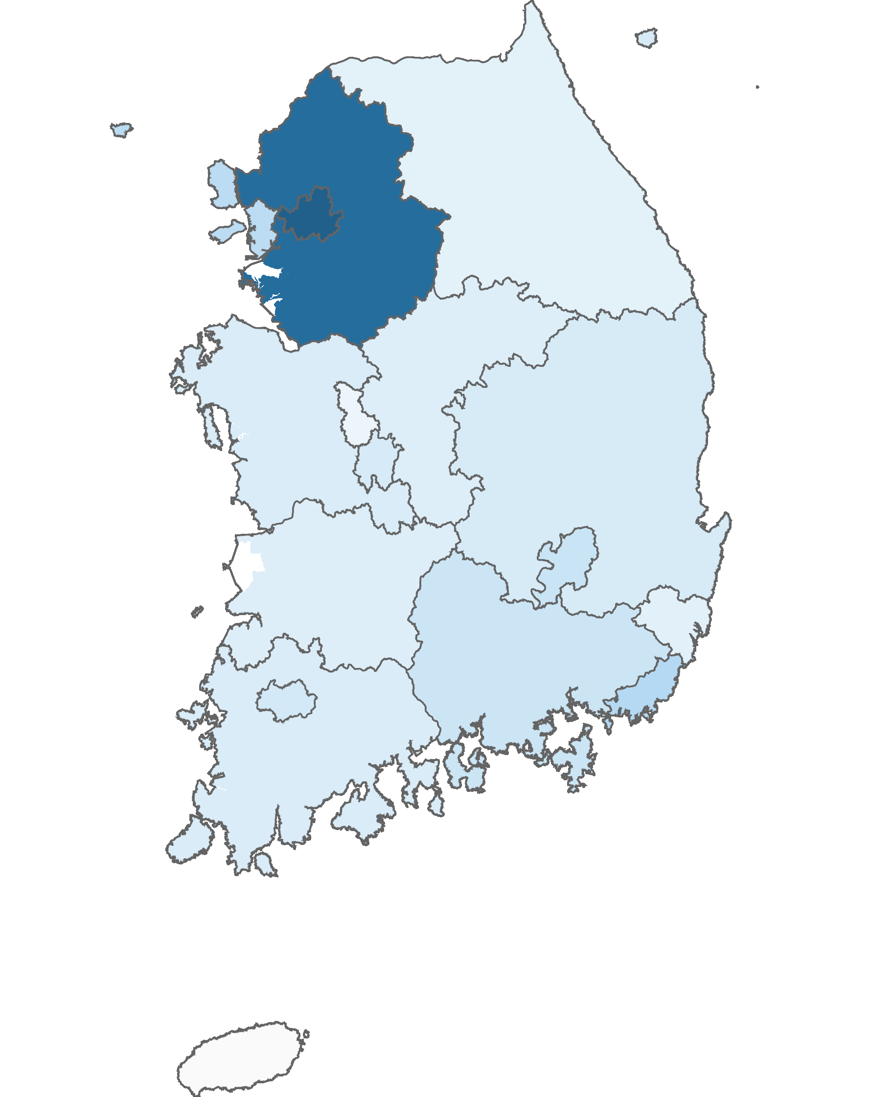
01. 제주특별자치도 전체 방문객 분석
2.1 시도 유입지별 방문객
2020년 09월 : 2,651,286명
(단위:명)
순위 | 시도명 | 2019년 09월 |  | 2020년 09월 |  | 인구차이 | 증감률
 |  | 인구(명) | 비율(%) | 인구(명) | 비율(%)
1위 | 서울특별시 | 800,932 | 24.1 | 778,876 | 29.4 | -22,056 | -2.8
2위 | 경기도 | 869,191 | 26.2 | 713,713 | 26.9 | -155,478 | -17.9
3위 | 부산광역시 | 202,814 | 6.1 | 182,773 | 6.9 | -20,041 | -9.9
4위 | 인천광역시 | 195,744 | 5.9 | 163,501 | 6.2 | -32,243 | -16.5
5위 | 대구광역시 | 134,116 | 4 | 117,877 | 4.4 | -16,239 | -12.1
6위 | 경상남도 | 177,560 | 5.3 | 111,248 | 4.2 | -66,312 | -37.3
7위 | 광주광역시 | 119,031 | 3.6 | 85,482 | 3.2 | -33,549 | -28.2
8위 | 대전광역시 | 98,380 | 3 | 77,705 | 2.9 | -20,675 | -21
9위 | 경상북도 | 124,249 | 3.7 | 75,675 | 2.9 | -48,574 | -39.1
10위 | 충청남도 | 120,755 | 3.6 | 69,213 | 2.6 | -51,542 | -42.7
11위 | 전라남도 | 113,455 | 3.4 | 66,947 | 2.5 | -46,508 | -41
12위 | 충청북도 | 94,904 | 2.9 | 56,658 | 2.1 | -38,246 | -40.3
13위 | 전라북도 | 103,417 | 3.1 | 54,226 | 2 | -49,191 | -47.6
14위 | 울산광역시 | 68,372 | 2.1 | 43,008 | 1.6 | -25,364 | -37.1
15위 | 강원도 | 74,490 | 2.2 | 39,083 | 1.5 | -35,407 | -47.5
16위 | 세종특별자치시 | 21,683 | 0.7 | 15,303 | 0.6 | -6,380 | -29.4
총인구 |  | 3,319,093 | 100 | 2,651,288 | 100 | -667,805 | -20.1
높음
낮음
※ 시도별 방문객 (등간격 분류)

Slide 9
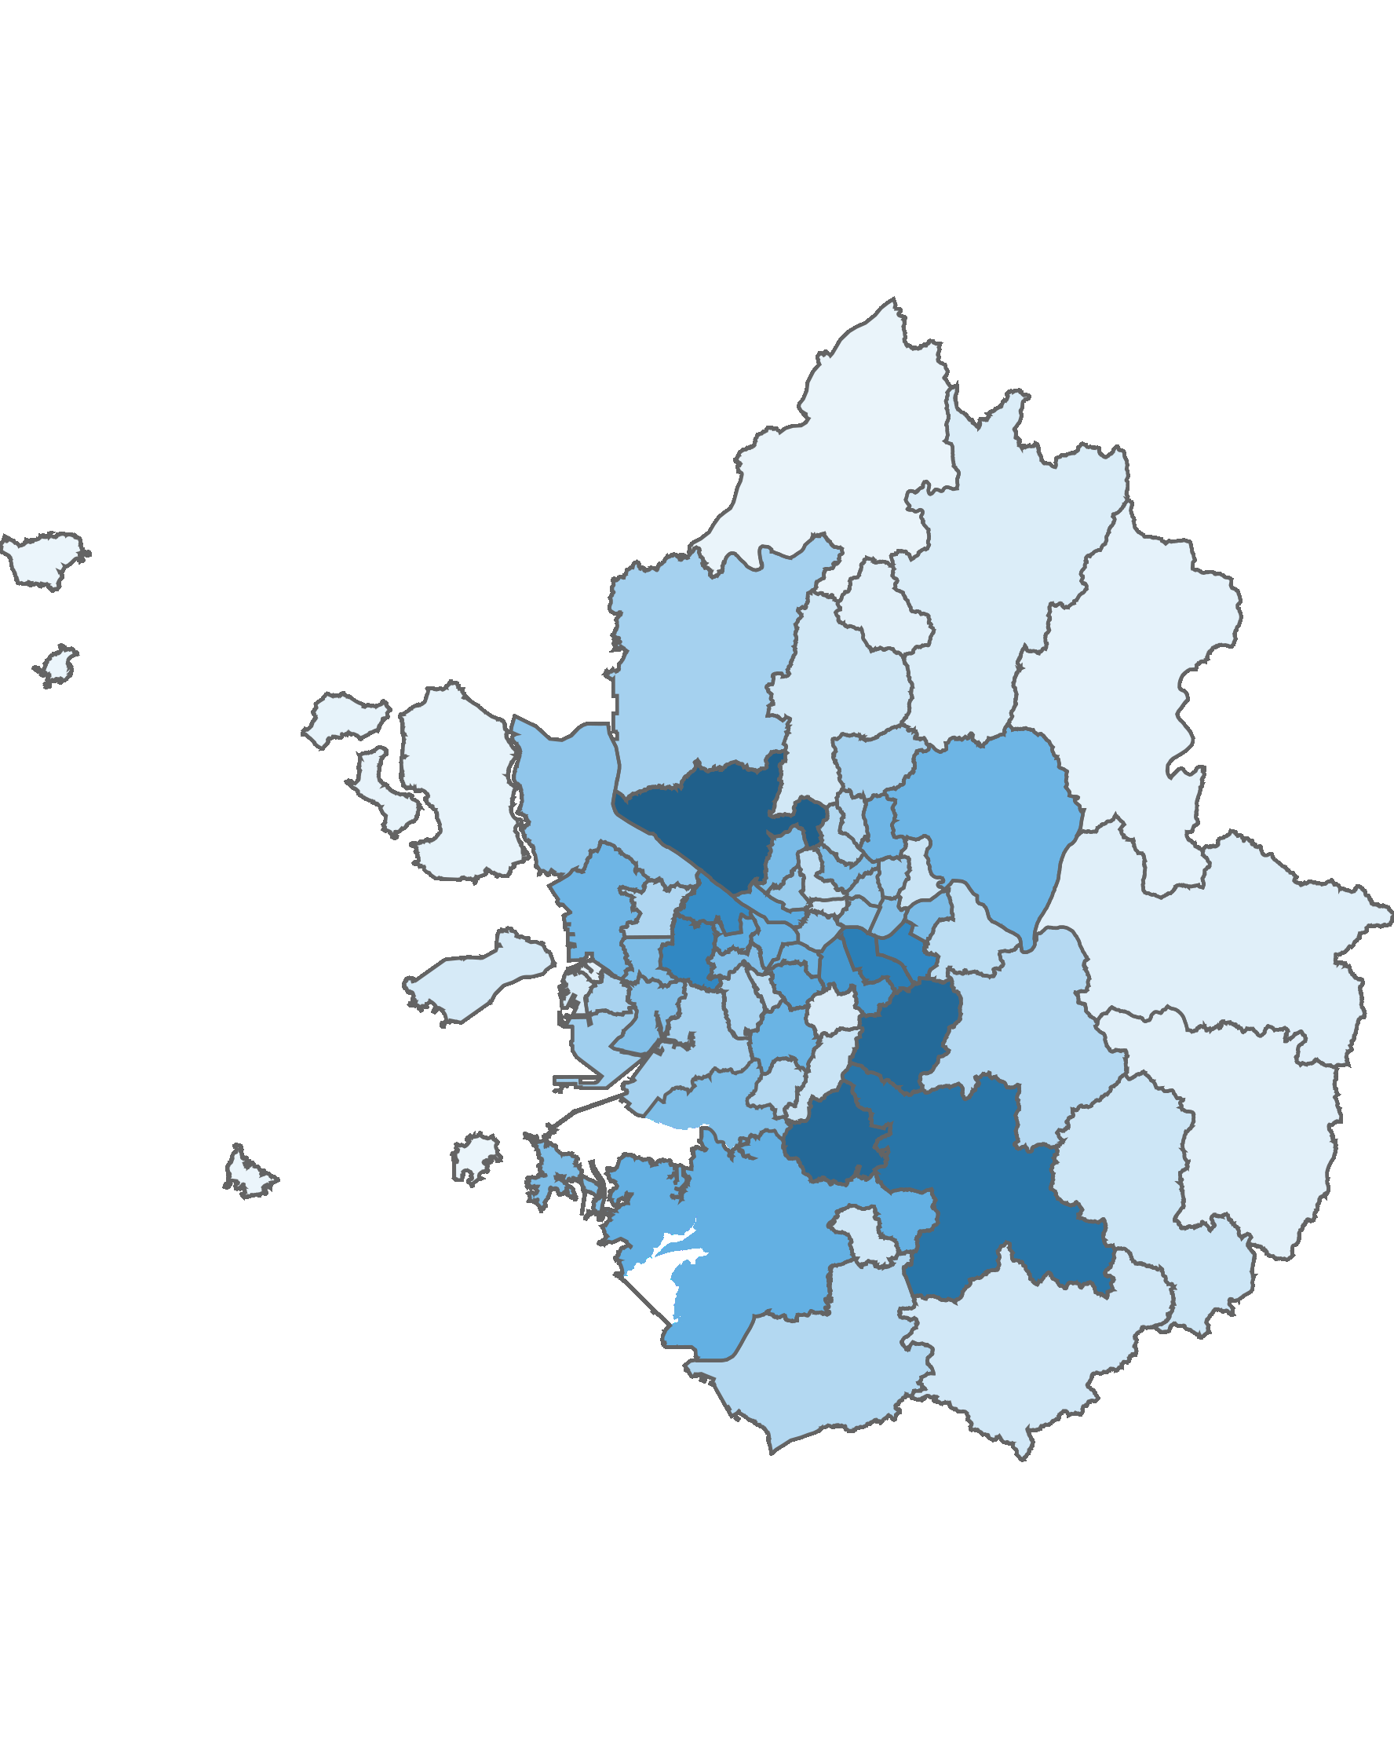
01. 제주특별자치도 전체 방문객 분석
2.2 시군 유입지별 방문객
2020년 09월 : 2,651,284명
(단위:명)
2019년 09월 |  |  |  |  | 2020년 09월
순위 | 시도 명 | 시군 명 | 인구(명) | 비율(%) | 순위 | 시도 명 | 시군 명 | 인구(명) | 비율(%)
1위 | 경기도 | 수원시 | 81,308 | 2.4 | 1위 | 경기도 | 고양시 | 74,262 | 2.8
2위 | 경기도 | 고양시 | 80,560 | 2.4 | 2위 | 경기도 | 수원시 | 69,771 | 2.6
3위 | 경기도 | 성남시 | 79,561 | 2.4 | 3위 | 경기도 | 성남시 | 69,616 | 2.6
4위 | 경기도 | 용인시 | 74,765 | 2.3 | 4위 | 경기도 | 용인시 | 64,156 | 2.4
5위 | 경기도 | 부천시 | 62,018 | 1.9 | 5위 | 서울특별시 | 강남구 | 59,093 | 2.2
6위 | 경상남도 | 창원시 | 59,797 | 1.8 | 6위 | 경기도 | 부천시 | 54,417 | 2.1
7위 | 충청북도 | 청주시 | 58,770 | 1.8 | 7위 | 서울특별시 | 송파구 | 54,210 | 2
8위 | 서울특별시 | 강남구 | 56,184 | 1.7 | 8위 | 서울특별시 | 강서구 | 52,572 | 2
9위 | 서울특별시 | 송파구 | 54,193 | 1.6 | 9위 | 서울특별시 | 서초구 | 46,915 | 1.8
10위 | 서울특별시 | 강서구 | 52,893 | 1.6 | 10위 | 서울특별시 | 관악구 | 39,924 | 1.5
11위 | 경기도 | 화성시 | 46,210 | 1.4 | 11위 | 충청북도 | 청주시 | 39,734 | 1.5
12위 | 서울특별시 | 서초구 | 44,878 | 1.4 | 12위 | 경상남도 | 창원시 | 38,942 | 1.5
13위 | 경기도 | 안산시 | 44,027 | 1.3 | 13위 | 서울특별시 | 마포구 | 37,852 | 1.4
14위 | 경기도 | 남양주시 | 42,564 | 1.3 | 14위 | 서울특별시 | 양천구 | 37,485 | 1.4
15위 | 경기도 | 안양시 | 41,758 | 1.3 | 15위 | 경기도 | 화성시 | 35,756 | 1.3
기타 |  |  | 2,439,605 | 73.5 | 기타 |  |  | 1,876,579 | 70.8
총인구 |  |  | 3,319,091 | 100 | 총인구 |  |  | 2,651,284 | 100
수도권 단위 방문객
높음
낮음
※ 수도권 시군구별 방문객 (등간격 분류)

Slide 10
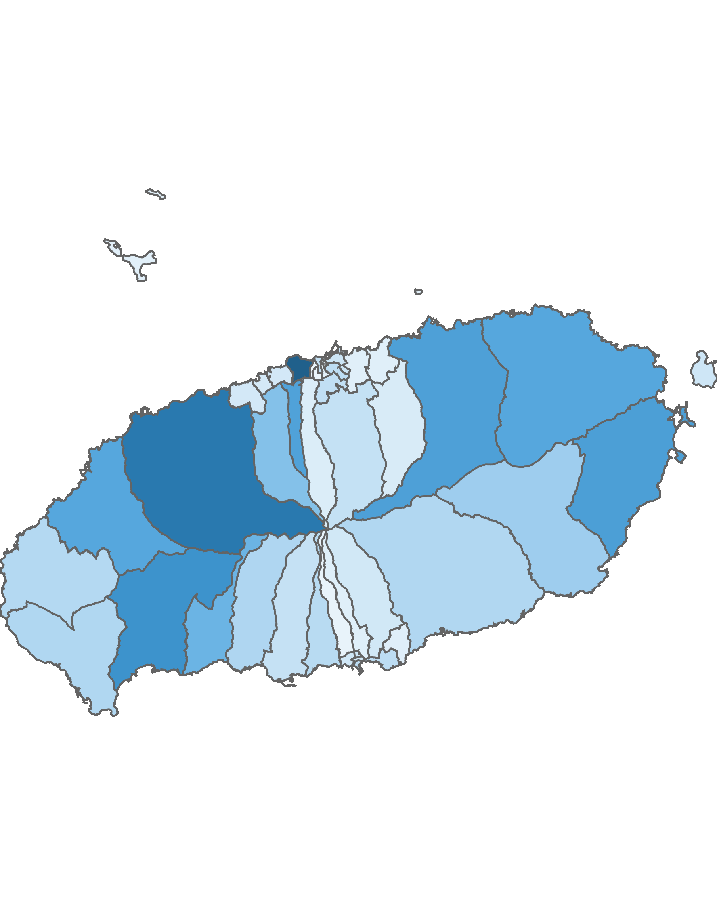
01. 제주특별자치도 전체 방문객 분석
3.1 행정동 단위 방문객 – 상위 15위
2020년 09월
(단위:명)
순위 | 시군명 | 행정동명 | 2019년 09월 |  | 2020년 09월 |  | 증감률
 |  |  | 인구(명) | 비율(%) | 인구(명) | 비율(%)
1위 | 제주시 | 용담2동 | 1,162,742 | 11.8 | 735,780 | 9.5 | -36.7
2위 | 제주시 | 애월읍 | 665,992 | 6.8 | 615,340 | 7.9 | -7.6
3위 | 서귀포시 | 안덕면 | 547,558 | 5.6 | 492,794 | 6.3 | -10
4위 | 서귀포시 | 성산읍 | 608,409 | 6.2 | 436,322 | 5.6 | -28.3
5위 | 제주시 | 조천읍 | 567,851 | 5.8 | 430,471 | 5.5 | -24.2
6위 | 제주시 | 연동 | 508,103 | 5.2 | 423,316 | 5.4 | -16.7
7위 | 제주시 | 한림읍 | 418,277 | 4.3 | 398,878 | 5.1 | -4.6
8위 | 제주시 | 구좌읍 | 455,626 | 4.6 | 398,363 | 5.1 | -12.6
9위 | 서귀포시 | 예래동 | 434,731 | 4.4 | 340,846 | 4.4 | -21.6
10위 | 제주시 | 노형동 | 364,099 | 3.7 | 284,235 | 3.7 | -21.9
11위 | 서귀포시 | 표선면 | 346,367 | 3.5 | 229,188 | 2.9 | -33.8
12위 | 서귀포시 | 중문동 | 303,482 | 3.1 | 188,595 | 2.4 | -37.9
13위 | 서귀포시 | 대정읍 | 214,734 | 2.2 | 186,146 | 2.4 | -13.3
14위 | 서귀포시 | 남원읍 | 229,835 | 2.3 | 182,093 | 2.3 | -20.8
15위 | 제주시 | 한경면 | 195,455 | 2 | 174,394 | 2.2 | -10.8
기타 |  |  | 2,795,939 | 28.5 | 2,261,111 | 29.1 | -19.1
총인구 |  |  | 9,819,200 | 100 | 7,777,872 | 100 | -20.8
2020년 09월 기준 행정동 단위 방문객
높음
낮음
※ 행정동 방문객 (등간격 분류)

Slide 11
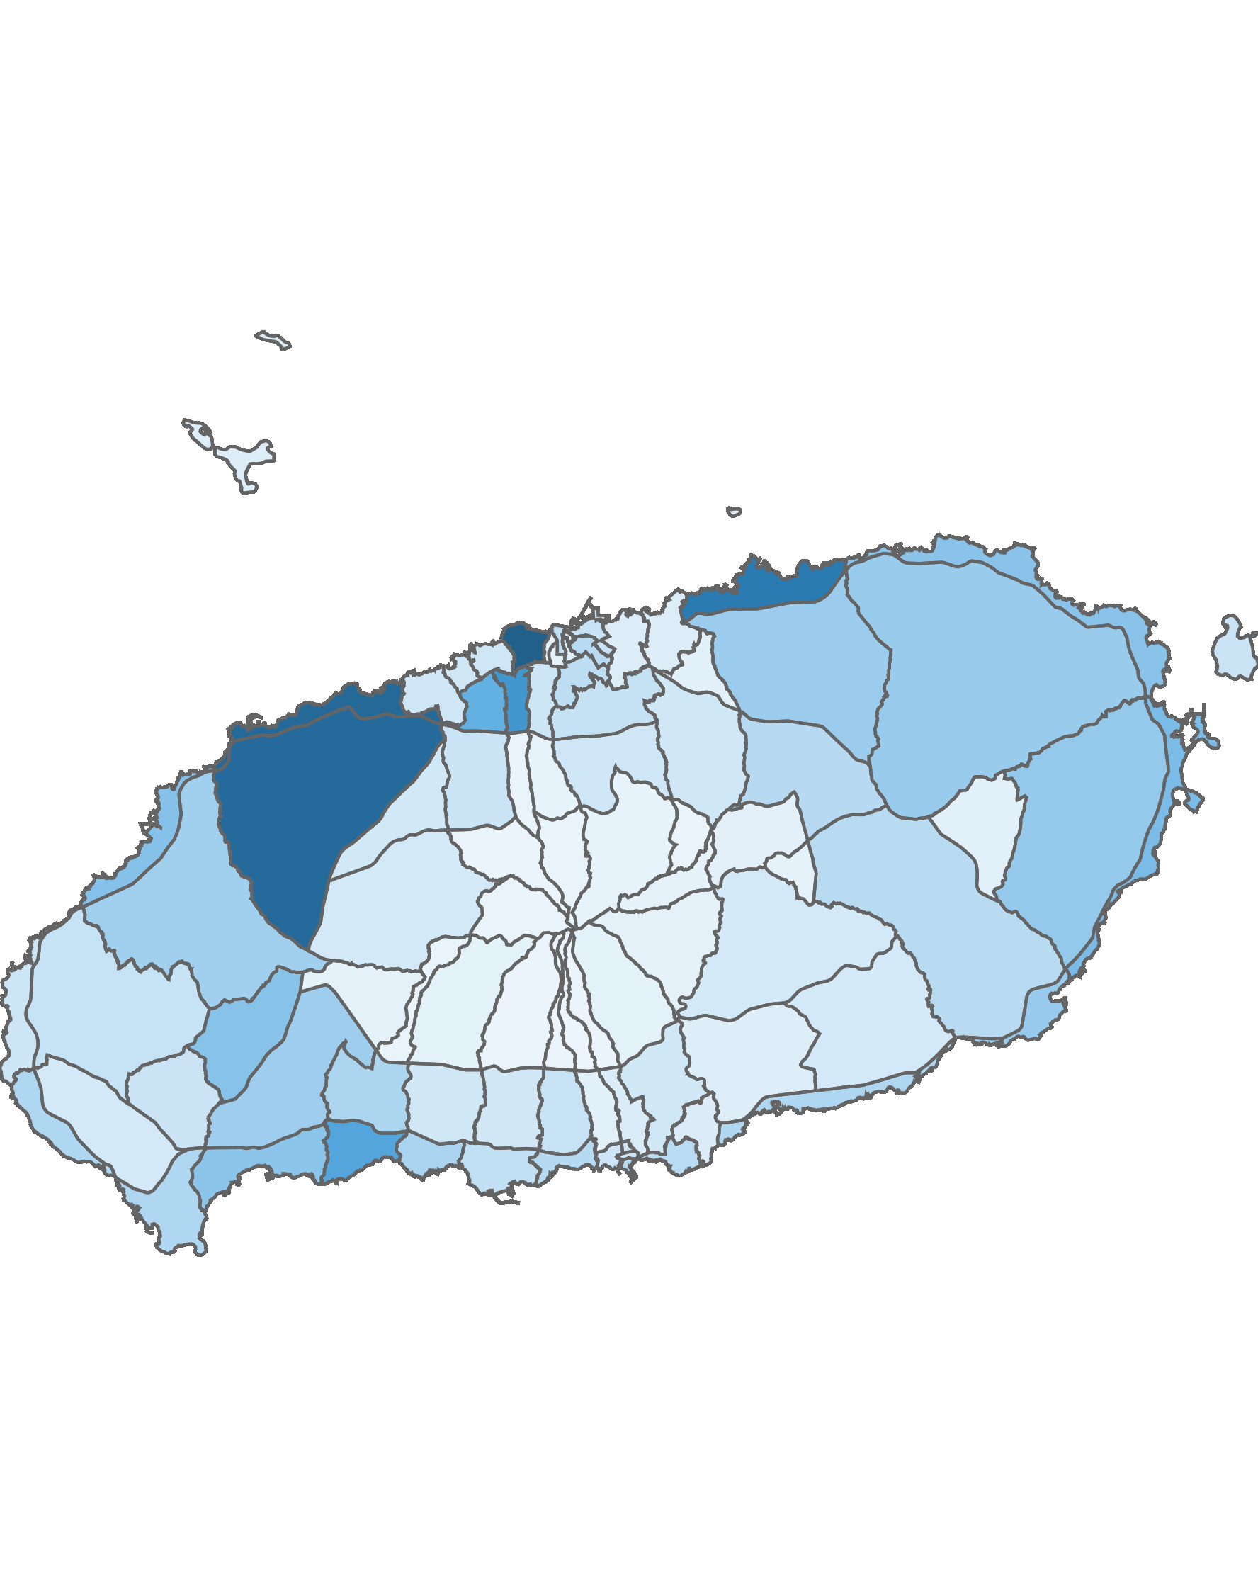
01. 제주특별자치도 전체 방문객 분석
3.2 블록 단위 방문객 – 상위 15위
2020년 09월
(단위:명)
순위 | 시군명 | 행정동명 |  | 2019년 09월 |  | 2020년 09월 |  | 증감률
 |  |  |  | 인구(명) | 비율(%) | 인구(명) | 비율(%)
1위 | 제주시 | 용담2동 | 용담2 | 1,162,742 | 8.4 | 735,780 | 6.5 | -36.7
2위 | 제주시 | 애월읍 | 애월해안 | 677,310 | 4.9 | 690,797 | 6.1 | 2
3위 | 제주시 | 애월읍 | 애월중산간(저) | 614,232 | 4.5 | 681,637 | 6 | 11
4위 | 제주시 | 조천읍 | 조천해안 | 563,617 | 4.1 | 602,097 | 5.3 | 6.8
5위 | 제주시 | 연동 | 연동 | 594,964 | 4.3 | 467,567 | 4.1 | -21.4
6위 | 서귀포시 | 예래동 | 예래해안 | 397,402 | 2.9 | 402,978 | 3.5 | 1.4
7위 | 제주시 | 노형동 | 노형 | 597,889 | 4.3 | 352,284 | 3.1 | -41.1
8위 | 서귀포시 | 성산읍 | 성산해안 | 385,780 | 2.8 | 299,413 | 2.6 | -22.4
9위 | 제주시 | 한림읍 | 한림해안 | 315,910 | 2.3 | 275,729 | 2.4 | -12.7
10위 | 서귀포시 | 안덕면 | 서광 | 351,268 | 2.6 | 270,112 | 2.4 | -23.1
11위 | 제주시 | 구좌읍 | 구좌해안 | 272,060 | 2 | 266,675 | 2.3 | -2
12위 | 서귀포시 | 안덕면 | 안덕해안 | 248,025 | 1.8 | 259,488 | 2.3 | 4.6
13위 | 서귀포시 | 성산읍 | 성산중산간 | 348,082 | 2.5 | 238,203 | 2.1 | -31.6
14위 | 서귀포시 | 표선면 | 표선해안 | 298,339 | 2.2 | 232,912 | 2.1 | -21.9
15위 | 제주시 | 구좌읍 | 구좌중산간 | 282,872 | 2.1 | 229,912 | 2 | -18.7
기타 |  |  |  | 6,664,411 | 48.4 | 5,347,426 | 47.1 | -19.8
총인구 |  |  |  | 13,774,903 | 100 | 11,353,010 | 100 | -17.6
2020년 09월 기준 블록 단위 방문객
높음
낮음

Slide 12
01. 제주특별자치도 전체 방문객 분석
4.1 월별 외국인 방문객 추이
외국인 전체 방문객
(단위:명)
인구(명) | 01월 | 02월 | 03월 | 04월 | 05월 | 06월 | 07월 | 08월 | 09월 | 10월 | 11월 | 12월 | 총합계
2019년 | 204,069 | 222,068 | 235,392 | 294,603 | 300,829 | 320,222 | 330,675 | 454,906 | 343,575 | 395,485 | 308,692 | 188,794 | 3,599,310
2020년 | 157,588 | 47,787 | 10,887 | 9,120 | 9,565 | 9,468 | 11,971 | 18,674 | 13,071
인구차이 | -46,481 | -174,281 | -224,505 | -285,483 | -291,264 | -310,754 | -318,704 | -436,232 | -330,504
증감률 | -22.8% | -78.5% | -95.4% | -96.9% | -96.8% | -97% | -96.4% | -95.9% | -96.2%

Slide 13
01. 제주특별자치도 전체 방문객 분석
4.2 국적별 외국인 방문객 – 상위 15위
2020년 09월 : 13,071명
(단위:명)
2019년 09월 |  |  |  | 2020년 09월
순위 | 국적명 | 인구수 | 점유율 | 순위 | 국적명 | 인구수 | 점유율
1위 | 중국 | 263,015 | 76.6 | 1위 | 중국 | 9,206 | 70.4
2위 | 일본 | 25,141 | 7.3 | 2위 | 미국 | 676 | 5.2
3위 | 대만 | 11,926 | 3.5 | 3위 | 미얀마 | 590 | 4.5
4위 | 말레이시아 | 8,055 | 2.3 | 4위 | 필리핀 | 560 | 4.3
5위 | 홍콩 | 6,523 | 1.9 | 5위 | 네덜란드 | 445 | 3.4
6위 | 타이 | 4,812 | 1.4 | 6위 | 인도네시아 | 425 | 3.3
7위 | 미국 | 3,855 | 1.1 | 7위 | 러시아 | 210 | 1.6
8위 | 러시아 | 3,232 | 0.9 | 8위 | 캐나다 | 135 | 1
9위 | 마카오 | 1,947 | 0.6 | 9위 | 일본 | 92 | 0.7
10위 | 베트남 | 1,905 | 0.6 | 10위 | 타이 | 86 | 0.7
11위 | 네덜란드 | 1,536 | 0.4 | 11위 | 베트남 | 85 | 0.7
12위 | 인도네시아 | 1,488 | 0.4 | 12위 | 말레이시아 | 73 | 0.6
13위 | 필리핀 | 1,150 | 0.3 | 13위 | 인도 | 72 | 0.6
14위 | 싱가포르 | 1,026 | 0.3 | 14위 | 독일 | 69 | 0.5
15위 | 미얀마 | 971 | 0.3 | 15위 | 프랑스 | 55 | 0.4
기타 |  | 6,993 | 2 | 기타 |  | 292 | 2.2
총인구 |  | 343,575 | 100 | 총인구 |  | 13,071 | 100

Slide 14
Chapter. 02
제주시 방문객 분석

Slide 15
02. 제주시 방문객 분석
1.1 월별 방문객 추이
내국인 전체 방문객
(단위:명)
인구(명) | 01월 | 02월 | 03월 | 04월 | 05월 | 06월 | 07월 | 08월 | 09월 | 10월 | 11월 | 12월 | 총합계
2019년 | 2,870,107 | 2,729,534 | 2,669,835 | 3,103,604 | 3,274,013 | 2,915,091 | 3,008,482 | 3,995,517 | 2,832,431 | 3,494,858 | 3,077,861 | 3,012,688 | 36,984,021
2020년 | 3,261,544 | 1,660,312 | 1,382,987 | 1,383,655 | 2,265,519 | 2,331,193 | 2,901,400 | 4,016,624 | 2,187,496
인구차이 | 391,437 | -1,069,222 | -1,286,848 | -1,719,949 | -1,008,494 | -583,898 | -107,082 | 21,107 | -644,935
증감률 | 13.6% | -39.2% | -48.2% | -55.4% | -30.8% | -20% | -3.6% | 0.5% | -22.8%

Slide 16
02. 제주시 방문객 분석
1.2 성·연령대별 방문객
2020년 09월 : 2,187,496명
(단위:명)
남자 | 10대 |  | 20대 |  | 30대 |  | 40대 |  | 50대 |  | 60대 |  | 70대 |  | 총 인구
 | 인구(명) | (%) | 인구(명) | (%) | 인구(명) | (%) | 인구(명) | (%) | 인구(명) | (%) | 인구(명) | (%) | 인구(명) | (%) | 인구(명) | (%)
2019년 | 216,301 | 15.7 | 228,391 | 16.6 | 310,648 | 22.6 | 268,436 | 19.5 | 207,271 | 15.1 | 103,852 | 7.5 | 41,234 | 3 | 1,376,133 | 100
2020년 | 118,321 | 10.5 | 226,611 | 20.1 | 316,920 | 28.1 | 222,673 | 19.8 | 153,631 | 13.6 | 68,387 | 6.1 | 19,526 | 1.7 | 1,126,069 | 100
인구차이 | -97,980 |  | -1,780 |  | 6,272 |  | -45,763 |  | -53,640 |  | -35,465 |  | -21,708 |  | -250,064
증감률 | -45.3% |  | -0.8% |  | 2% |  | -17% |  | -25.9% |  | -34.1% |  | -52.6% |  | -18.2%
여자 | 10대 |  | 20대 |  | 30대 |  | 40대 |  | 50대 |  | 60대 |  | 70대 |  | 총 인구
 | 인구(명) | (%) | 인구(명) | (%) | 인구(명) | (%) | 인구(명) | (%) | 인구(명) | (%) | 인구(명) | (%) | 인구(명) | (%) | 인구(명) | (%)
2019년 | 213,485 | 14.7 | 286,585 | 19.7 | 330,545 | 22.7 | 235,497 | 16.2 | 215,577 | 14.8 | 111,602 | 7.7 | 63,007 | 4.3 | 1,456,298 | 100
2020년 | 117,746 | 11.1 | 270,994 | 25.5 | 295,480 | 27.8 | 162,663 | 15.3 | 131,976 | 12.4 | 57,835 | 5.4 | 24,733 | 2.3 | 1,061,427 | 100
인구차이 | -95,739 |  | -15,591 |  | -35,065 |  | -72,834 |  | -83,601 |  | -53,767 |  | -38,274 |  | -394,871
증감률 | -44.8% |  | -5.4% |  | -10.6% |  | -30.9% |  | -38.8% |  | -48.2% |  | -60.7% |  | -27.1%

Slide 17
02. 제주시 방문객 분석
1.3 성별 및 연령대별 방문객
2020년 09월 : 2,187,496명
(단위:명)
구분 | 남자 |  | 여자 |  | 총 인구
 | 인구(명) | (%) | 인구(명) | (%) | 인구(명) | (%)
2019년 | 1,376,133 | 48.6 | 1,456,298 | 51.4 | 2,832,431 | 100
2020년 | 1,126,069 | 51.5 | 1,061,427 | 48.5 | 2,187,496 | 100
인구차이 | -250,064 |  | -394,871 |  | -644,935 | 0
증감률 | -18.2% |  | -27.1% |  | -22.8% | 0%
(단위:명)
구분 | 10대 |  | 20대 |  | 30대 |  | 40대 |  | 50대 |  | 60대 |  | 70대 |  | 총 인구
 | 인구(명) | (%) | 인구(명) | (%) | 인구(명) | (%) | 인구(명) | (%) | 인구(명) | (%) | 인구(명) | (%) | 인구(명) | (%) | 인구(명) | (%)
2019년 | 429,786 | 15.2 | 514,976 | 18.2 | 641,193 | 22.6 | 503,933 | 17.8 | 422,848 | 14.9 | 215,454 | 7.6 | 104,241 | 3.7 | 2,832,431 | 100
2020년 | 236,067 | 10.8 | 497,605 | 22.7 | 612,400 | 28 | 385,336 | 17.6 | 285,607 | 13.1 | 126,222 | 5.8 | 44,259 | 2 | 2,187,496 | 100
인구차이 | -193,719 |  | -17,371 |  | -28,793 |  | -118,597 |  | -137,241 |  | -89,232 |  | -59,982 |  | -644,935
증감률 | -45.1% |  | -3.4% |  | -4.5% |  | -23.5% |  | -32.5% |  | -41.4% |  | -57.5% |  | -22.8%

Slide 18

02. 제주시 방문객 분석
2.1 시도 유입지별 방문객
2020년 09월 : 2,187,496명
(단위:명)
순위 | 시도명 | 2019년 09월 |  | 2020년 09월 |  | 인구차이 | 증감률
 |  | 인구(명) | 비율(%) | 인구(명) | 비율(%)
1위 | 서울 | 671,938 | 23.7 | 633,318 | 29 | -38,620 | -5.7
2위 | 경기 | 740,035 | 26.1 | 584,206 | 26.7 | -155,829 | -21.1
3위 | 부산 | 173,869 | 6.1 | 152,568 | 7 | -21,301 | -12.3
4위 | 인천 | 167,806 | 5.9 | 136,012 | 6.2 | -31,794 | -18.9
5위 | 대구 | 116,192 | 4.1 | 99,897 | 4.6 | -16,295 | -14
6위 | 경남 | 152,424 | 5.4 | 92,569 | 4.2 | -59,855 | -39.3
7위 | 광주 | 102,860 | 3.6 | 72,670 | 3.3 | -30,190 | -29.4
8위 | 대전 | 82,867 | 2.9 | 64,474 | 2.9 | -18,393 | -22.2
9위 | 경북 | 106,821 | 3.8 | 63,270 | 2.9 | -43,551 | -40.8
10위 | 전남 | 99,297 | 3.5 | 58,459 | 2.7 | -40,838 | -41.1
11위 | 충남 | 102,970 | 3.6 | 58,047 | 2.7 | -44,923 | -43.6
12위 | 충북 | 82,963 | 2.9 | 47,576 | 2.2 | -35,387 | -42.7
13위 | 전북 | 90,558 | 3.2 | 45,003 | 2.1 | -45,555 | -50.3
14위 | 울산 | 59,275 | 2.1 | 35,592 | 1.6 | -23,683 | -40
15위 | 강원 | 64,047 | 2.3 | 31,180 | 1.4 | -32,867 | -51.3
16위 | 세종 | 18,509 | 0.7 | 12,655 | 0.6 | -5,854 | -31.6
총인구 |  | 2,832,431 | 100 | 2,187,496 | 100 | -644,935 | -22.8
높음
낮음
※ 시도별 방문객 (등간격 분류)

Slide 19

02. 제주시 방문객 분석
2.2 시군 유입지별 방문객
2020년 09월 : 2,187,496명
(단위:명)
2019년 09월 |  |  |  |  | 2020년 09월
순위 | 시도 명 | 시군 명 | 인구(명) | 비율(%) | 순위 | 시도 명 | 시군 명 | 인구(명) | 비율(%)
1위 | 경기 | 수원시 | 69,088 | 2.4 | 1위 | 경기 | 고양시 | 60,887 | 2.8
2위 | 경기 | 고양시 | 68,613 | 2.4 | 2위 | 경기 | 수원시 | 56,864 | 2.6
3위 | 경기 | 성남시 | 66,693 | 2.4 | 3위 | 경기 | 성남시 | 55,665 | 2.5
4위 | 경기 | 용인시 | 63,167 | 2.2 | 4위 | 경기 | 용인시 | 51,052 | 2.3
5위 | 경기 | 부천시 | 54,009 | 1.9 | 5위 | 서울 | 강남구 | 46,267 | 2.1
6위 | 충북 | 청주시 | 51,668 | 1.8 | 6위 | 경기 | 부천시 | 45,165 | 2.1
7위 | 경남 | 창원시 | 51,176 | 1.8 | 7위 | 서울 | 강서구 | 44,401 | 2
8위 | 서울 | 강서구 | 45,757 | 1.6 | 8위 | 서울 | 송파구 | 43,408 | 2
9위 | 서울 | 송파구 | 44,983 | 1.6 | 9위 | 서울 | 서초구 | 36,226 | 1.7
10위 | 서울 | 강남구 | 44,311 | 1.6 | 10위 | 충북 | 청주시 | 33,465 | 1.5
11위 | 경기 | 화성시 | 39,104 | 1.4 | 11위 | 서울 | 관악구 | 32,952 | 1.5
12위 | 경기 | 안산시 | 38,293 | 1.4 | 12위 | 경남 | 창원시 | 31,968 | 1.5
13위 | 경기 | 남양주시 | 36,471 | 1.3 | 13위 | 서울 | 마포구 | 30,782 | 1.4
14위 | 경기 | 안양시 | 35,783 | 1.3 | 14위 | 서울 | 양천구 | 30,659 | 1.4
15위 | 서울 | 서초구 | 35,521 | 1.3 | 15위 | 경기 | 화성시 | 29,118 | 1.3
기타 |  |  | 2,087,794 | 73.7 | 기타 |  |  | 1,558,617 | 71.3
총인구 |  |  | 2,832,431 | 100 | 총인구 |  |  | 2,187,496 | 100
수도권 단위 방문객
높음
낮음
※ 수도권 시군구별 방문객 (등간격 분류)

Slide 20
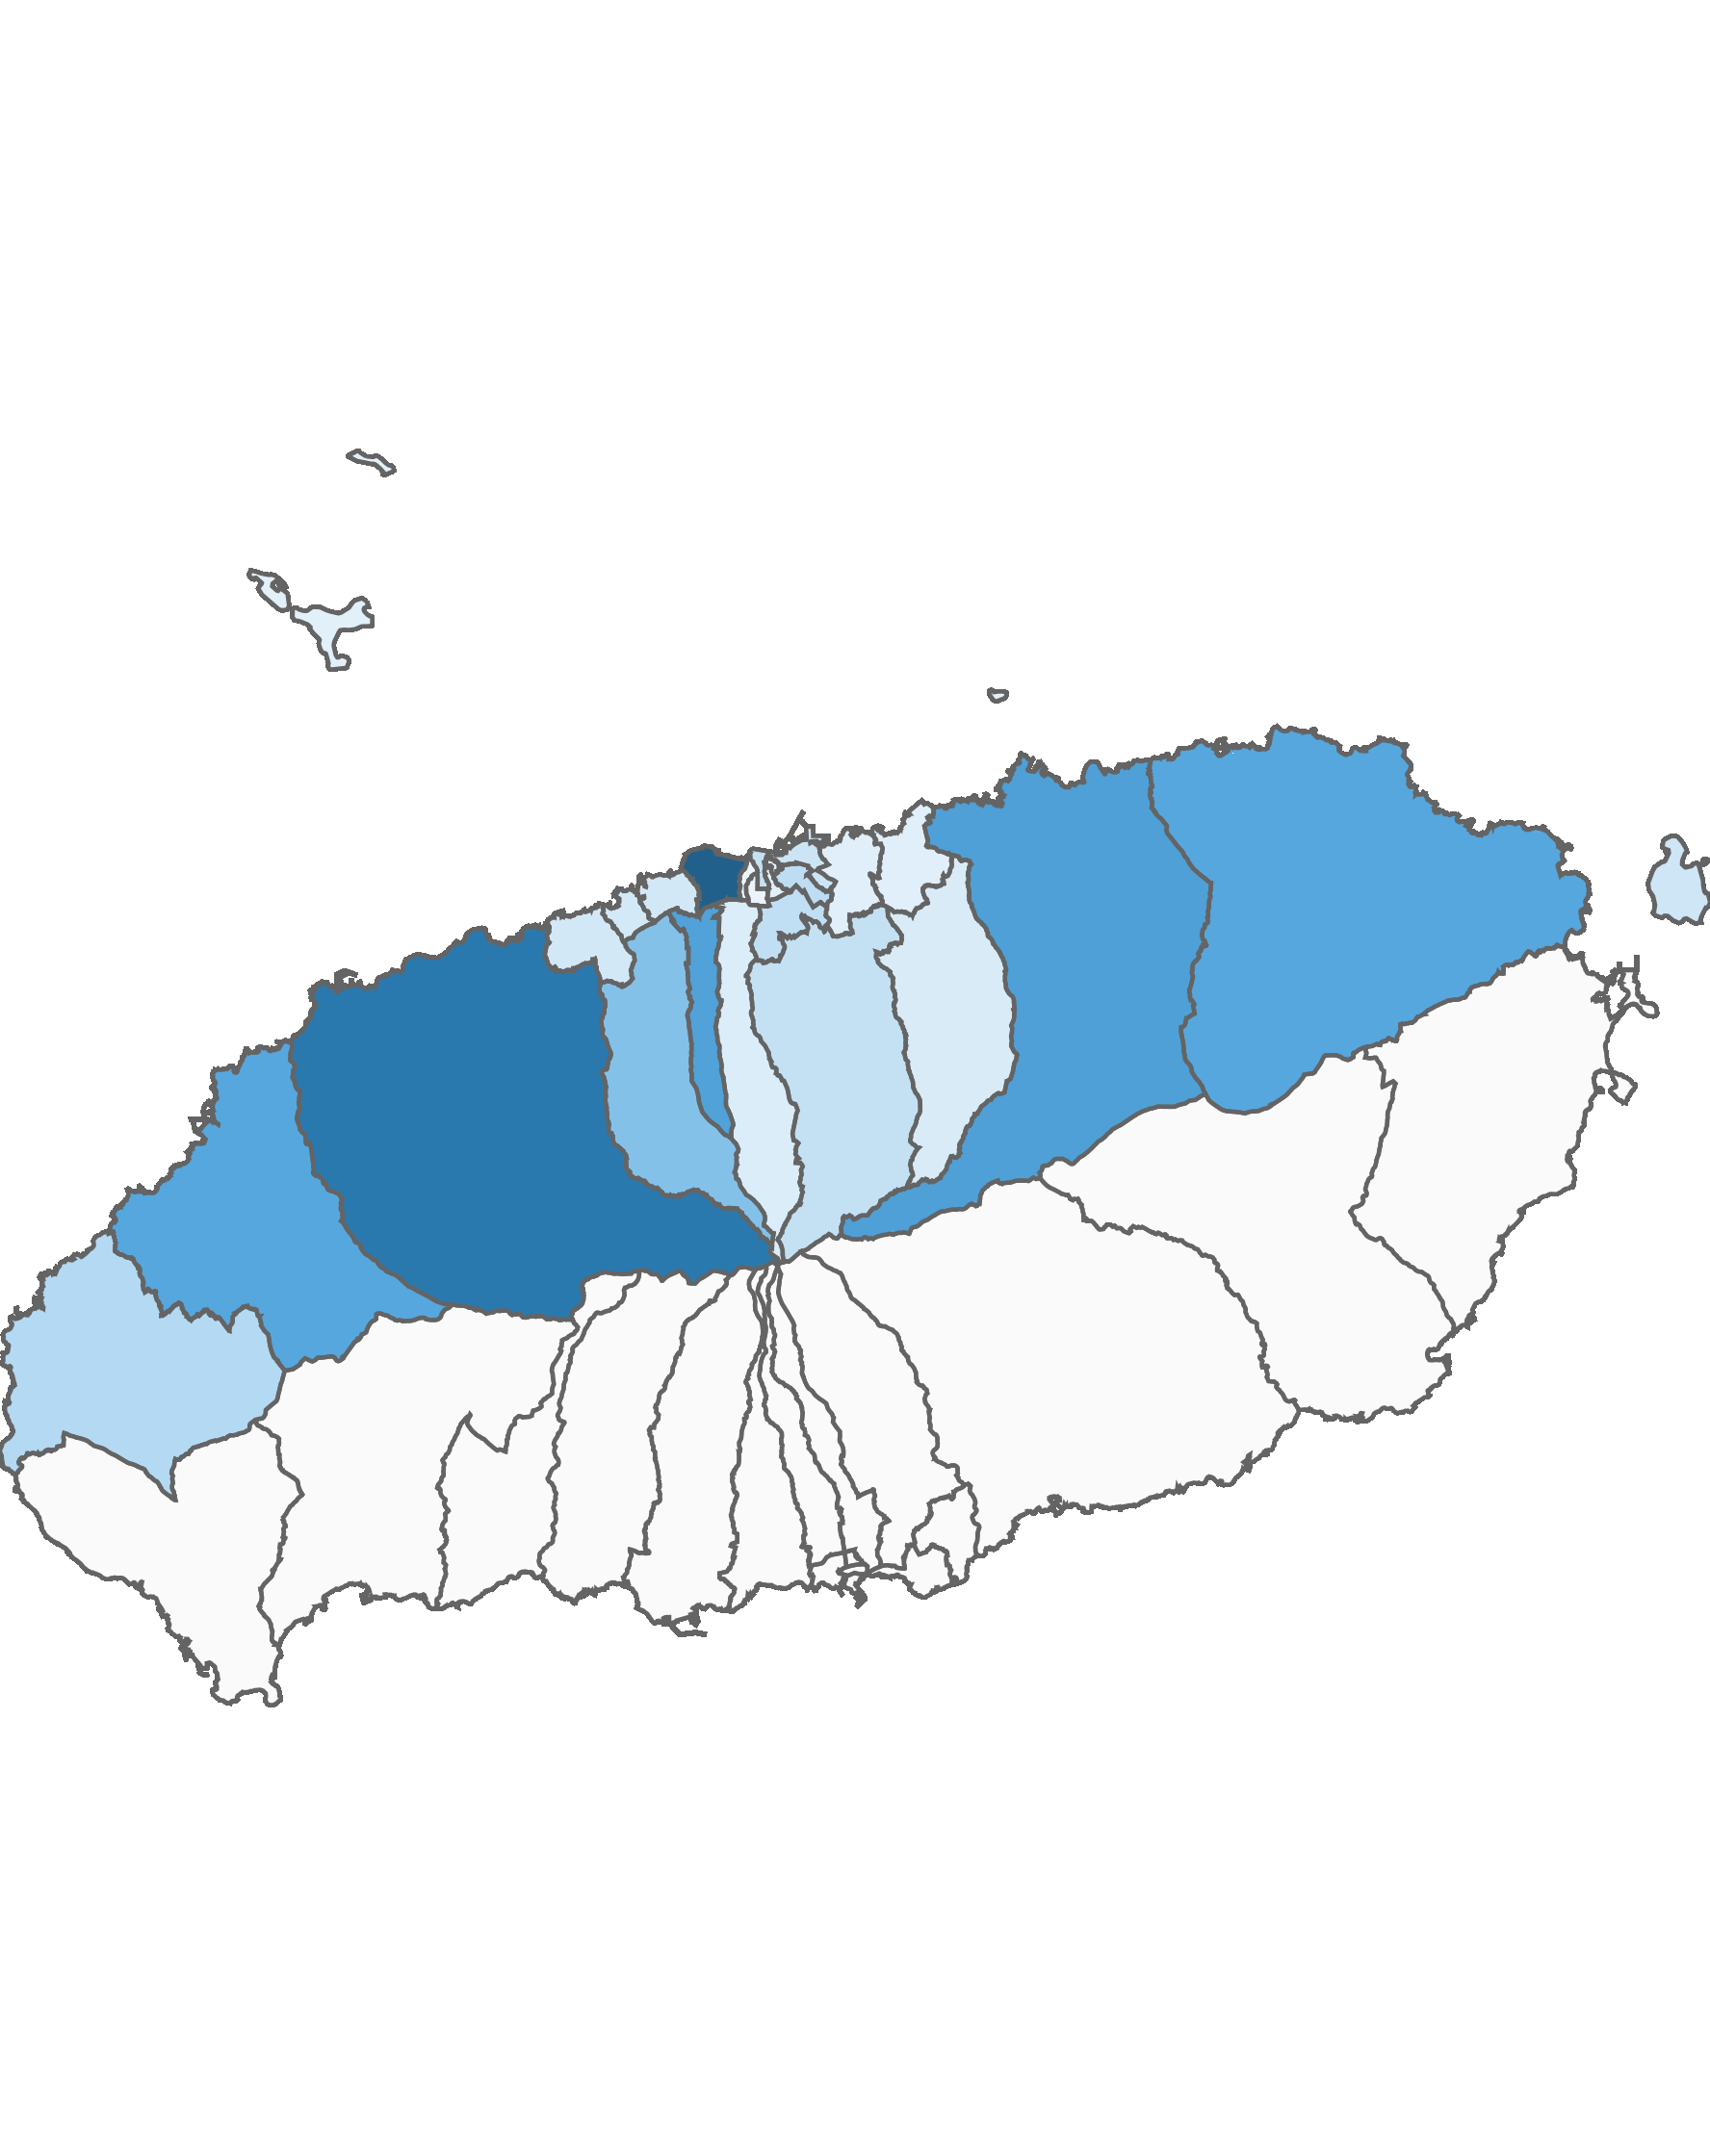
02. 제주시 방문객 분석
3.1 제주시 행정동별 방문객 – 전체 행정동
2020년 09월
(단위:명)
순위 | 시군명 | 행정동명 | 2019년 09월 |  | 2020년 09월 |  | 증감률
 |  |  | 인구(명) | 비율(%) | 인구(명) | 비율(%)
제주시 | 1위 | 용담2동 | 1,162,742 | 19.2 | 735,780 | 15.3 | -36.7
제주시 | 2위 | 애월읍 | 665,992 | 11 | 615,340 | 12.8 | -7.6
제주시 | 3위 | 조천읍 | 567,851 | 9.4 | 430,471 | 9 | -24.2
제주시 | 4위 | 연동 | 508,103 | 8.4 | 423,316 | 8.8 | -16.7
제주시 | 5위 | 한림읍 | 418,277 | 6.9 | 398,878 | 8.3 | -4.6
제주시 | 6위 | 구좌읍 | 455,626 | 7.5 | 398,363 | 8.3 | -12.6
제주시 | 7위 | 노형동 | 364,099 | 6 | 284,235 | 5.9 | -21.9
제주시 | 8위 | 한경면 | 195,455 | 3.2 | 174,394 | 3.6 | -10.8
제주시 | 9위 | 일도2동 | 213,490 | 3.5 | 148,496 | 3.1 | -30.4
제주시 | 10위 | 이도2동 | 164,623 | 2.7 | 135,851 | 2.8 | -17.5
제주시 | 11위 | 삼도2동 | 187,693 | 3.1 | 126,922 | 2.6 | -32.4
제주시 | 12위 | 아라동 | 136,340 | 2.3 | 124,618 | 2.6 | -8.6
제주시 | 13위 | 건입동 | 124,450 | 2.1 | 104,356 | 2.2 | -16.1
제주시 | 14위 | 우도면 | 98,988 | 1.6 | 97,847 | 2 | -1.2
제주시 | 15위 | 도두동 | 130,517 | 2.2 | 83,698 | 1.7 | -35.9
제주시 | 16위 | 외도동 | 76,803 | 1.3 | 83,467 | 1.7 | 8.7
제주시 | 17위 | 이호동 | 87,728 | 1.5 | 80,890 | 1.7 | -7.8
제주시 | 18위 | 봉개동 | 118,861 | 2 | 67,932 | 1.4 | -42.8
제주시 | 19위 | 오라동 | 76,719 | 1.3 | 59,293 | 1.2 | -22.7
제주시 | 20위 | 삼양동 | 43,294 | 0.7 | 44,358 | 0.9 | 2.5
제주시 | 21위 | 화북동 | 46,494 | 0.8 | 43,094 | 0.9 | -7.3
제주시 | 22위 | 일도1동 | 24,299 | 0.4 | 41,336 | 0.9 | 70.1
제주시 | 23위 | 이도1동 | 94,456 | 1.6 | 38,765 | 0.8 | -59
제주시 | 24위 | 추자면 | 32,126 | 0.5 | 37,404 | 0.8 | 16.4
제주시 | 25위 | 삼도1동 | 27,408 | 0.5 | 16,234 | 0.3 | -40.8
제주시 | 26위 | 용담1동 | 20,596 | 0.3 | 13,261 | 0.3 | -35.6
총인구 |  |  | 6,043,030 | 100 | 4,808,599 | 100 | -20.4
2020년 09월 기준 행정동 단위 방문객
높음
낮음
※ 행정동 방문객 (등간격 분류)

Slide 21
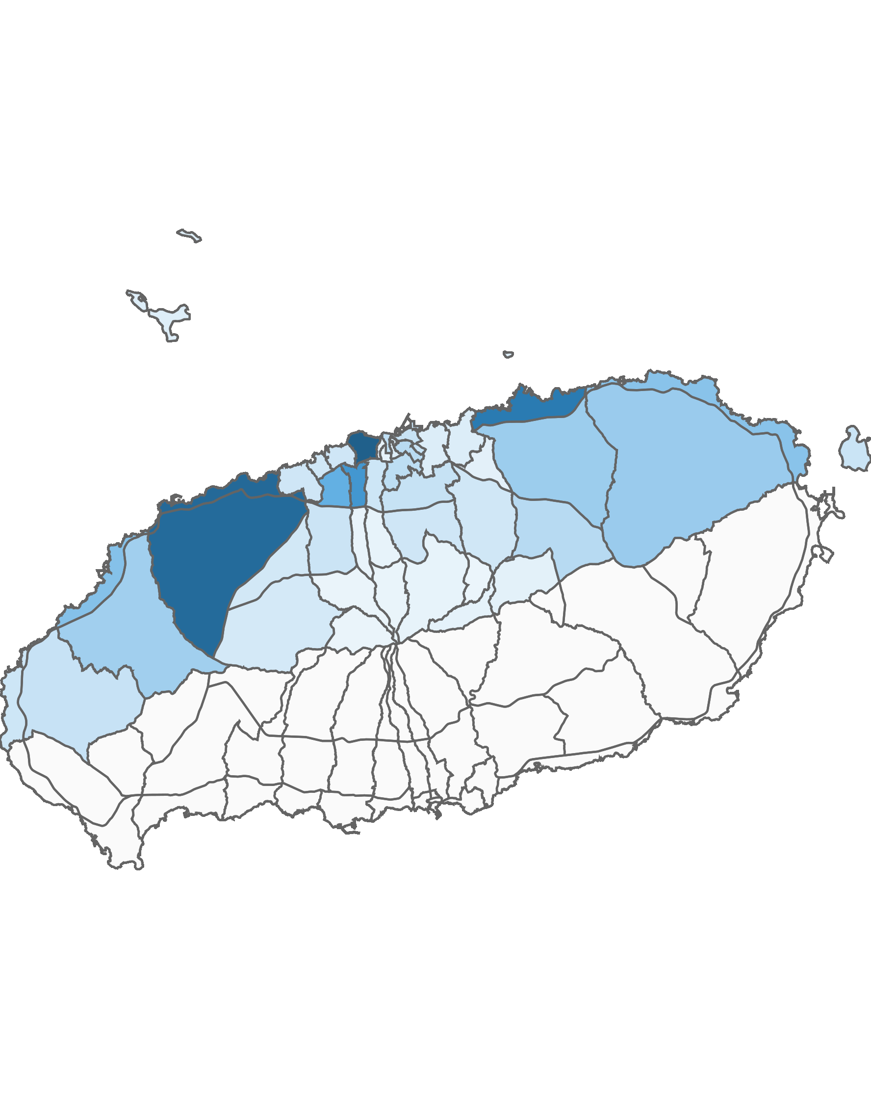
02. 제주시 방문객 분석
3.2 제주시 블록 단위 방문객 – 상위 15위
2020년 09월 : 5,305,581명
(단위:명)
순위 | 순위 | 블록명 | 2019년 09월 |  | 2020년 09월 |  | 증감률
 |  |  | 인구(명) | 비율(%) | 인구(명) | 비율(%)
제주시 | 1위 | 용담2 | 1,162,742 | 18 | 735,780 | 13.9 | -36.7
 | 2위 | 애월해안 | 677,310 | 10.5 | 690,797 | 13 | 2
 | 3위 | 애월중산간(저) | 614,232 | 9.5 | 681,637 | 12.8 | 11
 | 4위 | 조천해안 | 563,617 | 8.7 | 602,097 | 11.3 | 6.8
 | 5위 | 연동 | 594,964 | 9.2 | 467,567 | 8.8 | -21.4
 | 6위 | 노형 | 597,889 | 9.3 | 352,284 | 6.6 | -41.1
 | 7위 | 한림해안 | 315,910 | 4.9 | 275,729 | 5.2 | -12.7
 | 8위 | 구좌해안 | 272,060 | 4.2 | 266,675 | 5 | -2
 | 9위 | 구좌중산간 | 282,872 | 4.4 | 229,912 | 4.3 | -18.7
 | 10위 | 조천중산간 | 274,706 | 4.3 | 224,160 | 4.2 | -18.4
 | 11위 | 한림중산간 | 197,442 | 3.1 | 212,366 | 4 | 7.6
 | 12위 | 교래 | 326,526 | 5.1 | 155,308 | 2.9 | -52.4
 | 13위 | 일도2 | 213,490 | 3.3 | 148,496 | 2.8 | -30.4
 | 14위 | 이도2 | 164,623 | 2.6 | 135,851 | 2.6 | -17.5
 | 15위 | 삼도2 | 187,693 | 2.9 | 126,922 | 2.4 | -32.4
상위 15위 전체 인구 |  |  | 6,446,076 | 100 | 5,305,581 | 100 | -17.7
2020년 09월 기준 블록 단위 방문객
높음
낮음
※ 블록 방문객 (등간격 분류)

Slide 22
02. 제주시 방문객 분석
4.1 월별 외국인 방문객 추이
외국인 전체 방문객
(단위:명)
인구(명) | 01월 | 02월 | 03월 | 04월 | 05월 | 06월 | 07월 | 08월 | 09월 | 10월 | 11월 | 12월 | 총합계
2019년 | 131,640 | 141,818 | 155,090 | 197,091 | 194,302 | 193,309 | 222,786 | 302,390 | 243,330 | 280,822 | 218,192 | 121,062 | 2,401,832
2020년 | 100,217 | 30,983 | 6,669 | 5,777 | 5,760 | 5,618 | 7,721 | 11,767 | 8,704
인구차이 | -31,423 | -110,835 | -148,421 | -191,314 | -188,542 | -187,691 | -215,065 | -290,623 | -234,626
증감률 | -23.9% | -78.2% | -95.7% | -97.1% | -97% | -97.1% | -96.5% | -96.1% | -96.4%

Slide 23
02. 제주시 방문객 분석
4.2 국적별 외국인 방문객 – 상위 15위
2020년 09월: 8,704명
(단위:명)
2019년 09월 |  |  |  | 2020년 09월
순위 | 국적명 | 인구수 | 점유율 | 순위 | 국적명 | 인구수 | 점유율
1위 | 중국 | 188,745 | 77.6 | 1위 | 중국 | 6,398 | 73.5
2위 | 일본 | 19,396 | 8 | 2위 | 미국 | 357 | 4.1
3위 | 대만 | 9,177 | 3.8 | 3위 | 필리핀 | 348 | 4
4위 | 말레이시아 | 5,011 | 2.1 | 4위 | 네덜란드 | 333 | 3.8
5위 | 홍콩 | 4,198 | 1.7 | 5위 | 미얀마 | 331 | 3.8
6위 | 타이 | 3,395 | 1.4 | 6위 | 인도네시아 | 228 | 2.6
7위 | 미국 | 2,315 | 1 | 7위 | 러시아 | 110 | 1.3
8위 | 러시아 | 1,656 | 0.7 | 8위 | 캐나다 | 70 | 0.8
9위 | 베트남 | 1,270 | 0.5 | 9위 | 일본 | 69 | 0.8
10위 | 네덜란드 | 1,190 | 0.5 | 10위 | 타이 | 63 | 0.7
11위 | 인도네시아 | 946 | 0.4 | 11위 | 베트남 | 62 | 0.7
12위 | 마카오 | 796 | 0.3 | 12위 | 인도 | 51 | 0.6
13위 | 싱가포르 | 577 | 0.2 | 13위 | 말레이시아 | 47 | 0.5
14위 | 필리핀 | 520 | 0.2 | 14위 | 독일 | 45 | 0.5
15위 | 미얀마 | 492 | 0.2 | 15위 | 프랑스 | 30 | 0.3
기타 |  | 3,646 | 1.5 | 기타 |  | 162 | 1.9
총 인구 |  | 243,330 | 100 | 총 인구 |  | 8,704 | 100

Slide 24
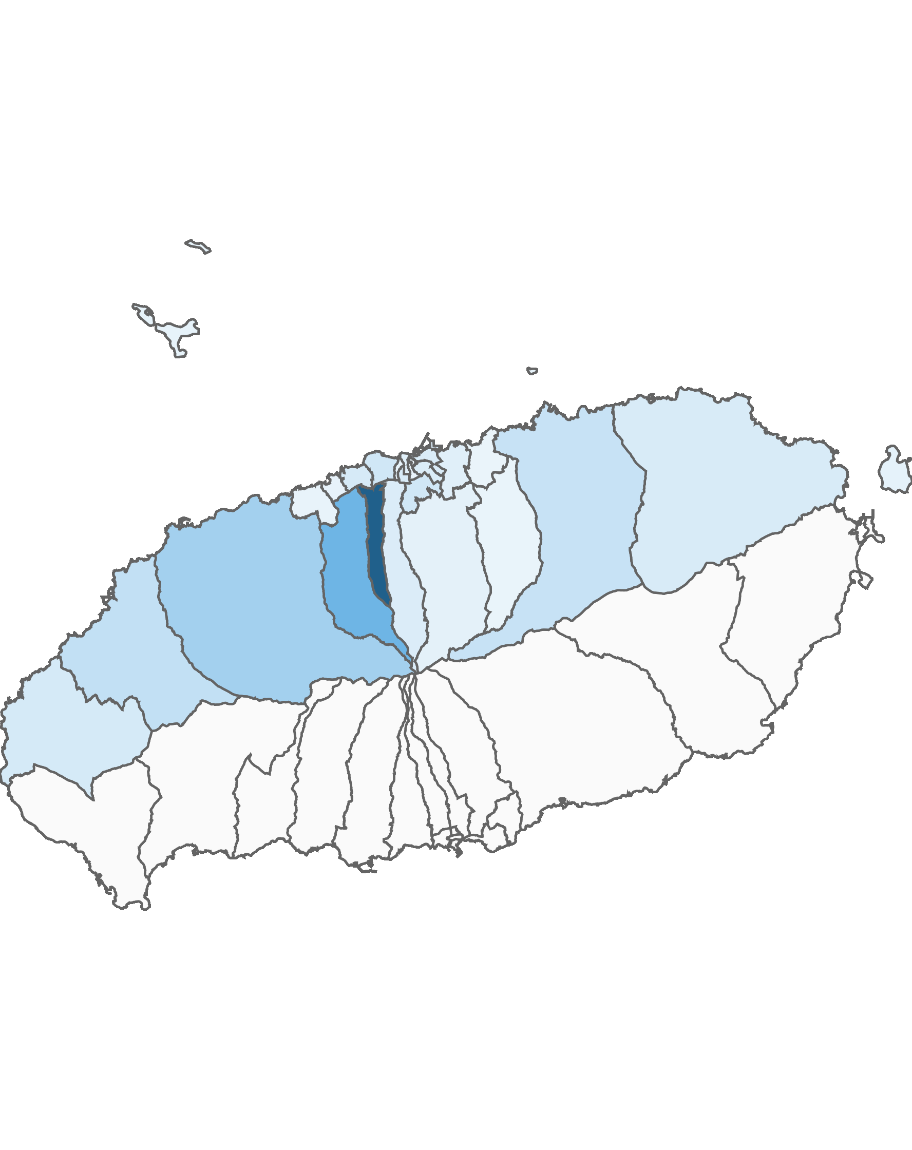
02. 제주시 방문객 분석
4.3 제주시 행정동별 외국인 방문객 – 전체 행정동
2020년 09월 : 8,704명
(단위:명)
순위 | 시군명 | 행정동명 | 2019년 09월 |  | 2020년 09월 |  | 증감률
 |  |  | 인구(명) | 비율(%) | 인구(명) | 비율(%)
제주시 | 1위 | 연동 | 78,717 | 32.3 | 2,575 | 29.6 | -96.7
제주시 | 2위 | 노형동 | 36,567 | 15 | 1,173 | 13.5 | -96.8
제주시 | 3위 | 애월읍 | 19,180 | 7.9 | 762 | 8.8 | -96
제주시 | 4위 | 한림읍 | 10,524 | 4.3 | 461 | 5.3 | -95.6
제주시 | 5위 | 조천읍 | 8,544 | 3.5 | 412 | 4.7 | -95.2
제주시 | 6위 | 이도2동 | 9,137 | 3.8 | 324 | 3.7 | -96.5
제주시 | 7위 | 용담2동 | 8,915 | 3.7 | 317 | 3.6 | -96.4
제주시 | 8위 | 한경면 | 6,181 | 2.5 | 267 | 3.1 | -95.7
제주시 | 9위 | 도두동 | 8,002 | 3.3 | 256 | 2.9 | -96.8
제주시 | 10위 | 구좌읍 | 5,900 | 2.4 | 234 | 2.7 | -96
제주시 | 11위 | 삼도1동 | 6,935 | 2.9 | 233 | 2.7 | -96.6
제주시 | 12위 | 건입동 | 4,180 | 1.7 | 219 | 2.5 | -94.8
제주시 | 13위 | 오라동 | 6,342 | 2.6 | 208 | 2.4 | -96.7
제주시 | 14위 | 일도2동 | 5,343 | 2.2 | 206 | 2.4 | -96.1
제주시 | 15위 | 화북동 | 2,702 | 1.1 | 155 | 1.8 | -94.3
제주시 | 16위 | 삼도2동 | 4,329 | 1.8 | 140 | 1.6 | -96.8
제주시 | 17위 | 아라동 | 2,951 | 1.2 | 110 | 1.3 | -96.3
제주시 | 18위 | 우도면 | 3,239 | 1.3 | 102 | 1.2 | -96.9
제주시 | 19위 | 이호동 | 2,780 | 1.1 | 86 | 1 | -96.9
제주시 | 20위 | 추자면 | 1,131 | 0.5 | 78 | 0.9 | -93.1
제주시 | 21위 | 용담1동 | 2,460 | 1 | 78 | 0.9 | -96.8
제주시 | 22위 | 이도1동 | 2,509 | 1 | 75 | 0.9 | -97
제주시 | 23위 | 외도동 | 2,297 | 0.9 | 71 | 0.8 | -96.9
제주시 | 24위 | 봉개동 | 1,803 | 0.7 | 64 | 0.7 | -96.5
제주시 | 25위 | 삼양동 | 1,134 | 0.5 | 52 | 0.6 | -95.4
제주시 | 26위 | 일도1동 | 1,528 | 0.6 | 46 | 0.5 | -97
총인구 |  |  | 243,330 | 100 | 8,704 | 100 | -96.4
2020년 09월 기준 행정동 단위 외국인 방문객
높음
낮음
※ 행정동 방문객 (등간격 분류)

Slide 25
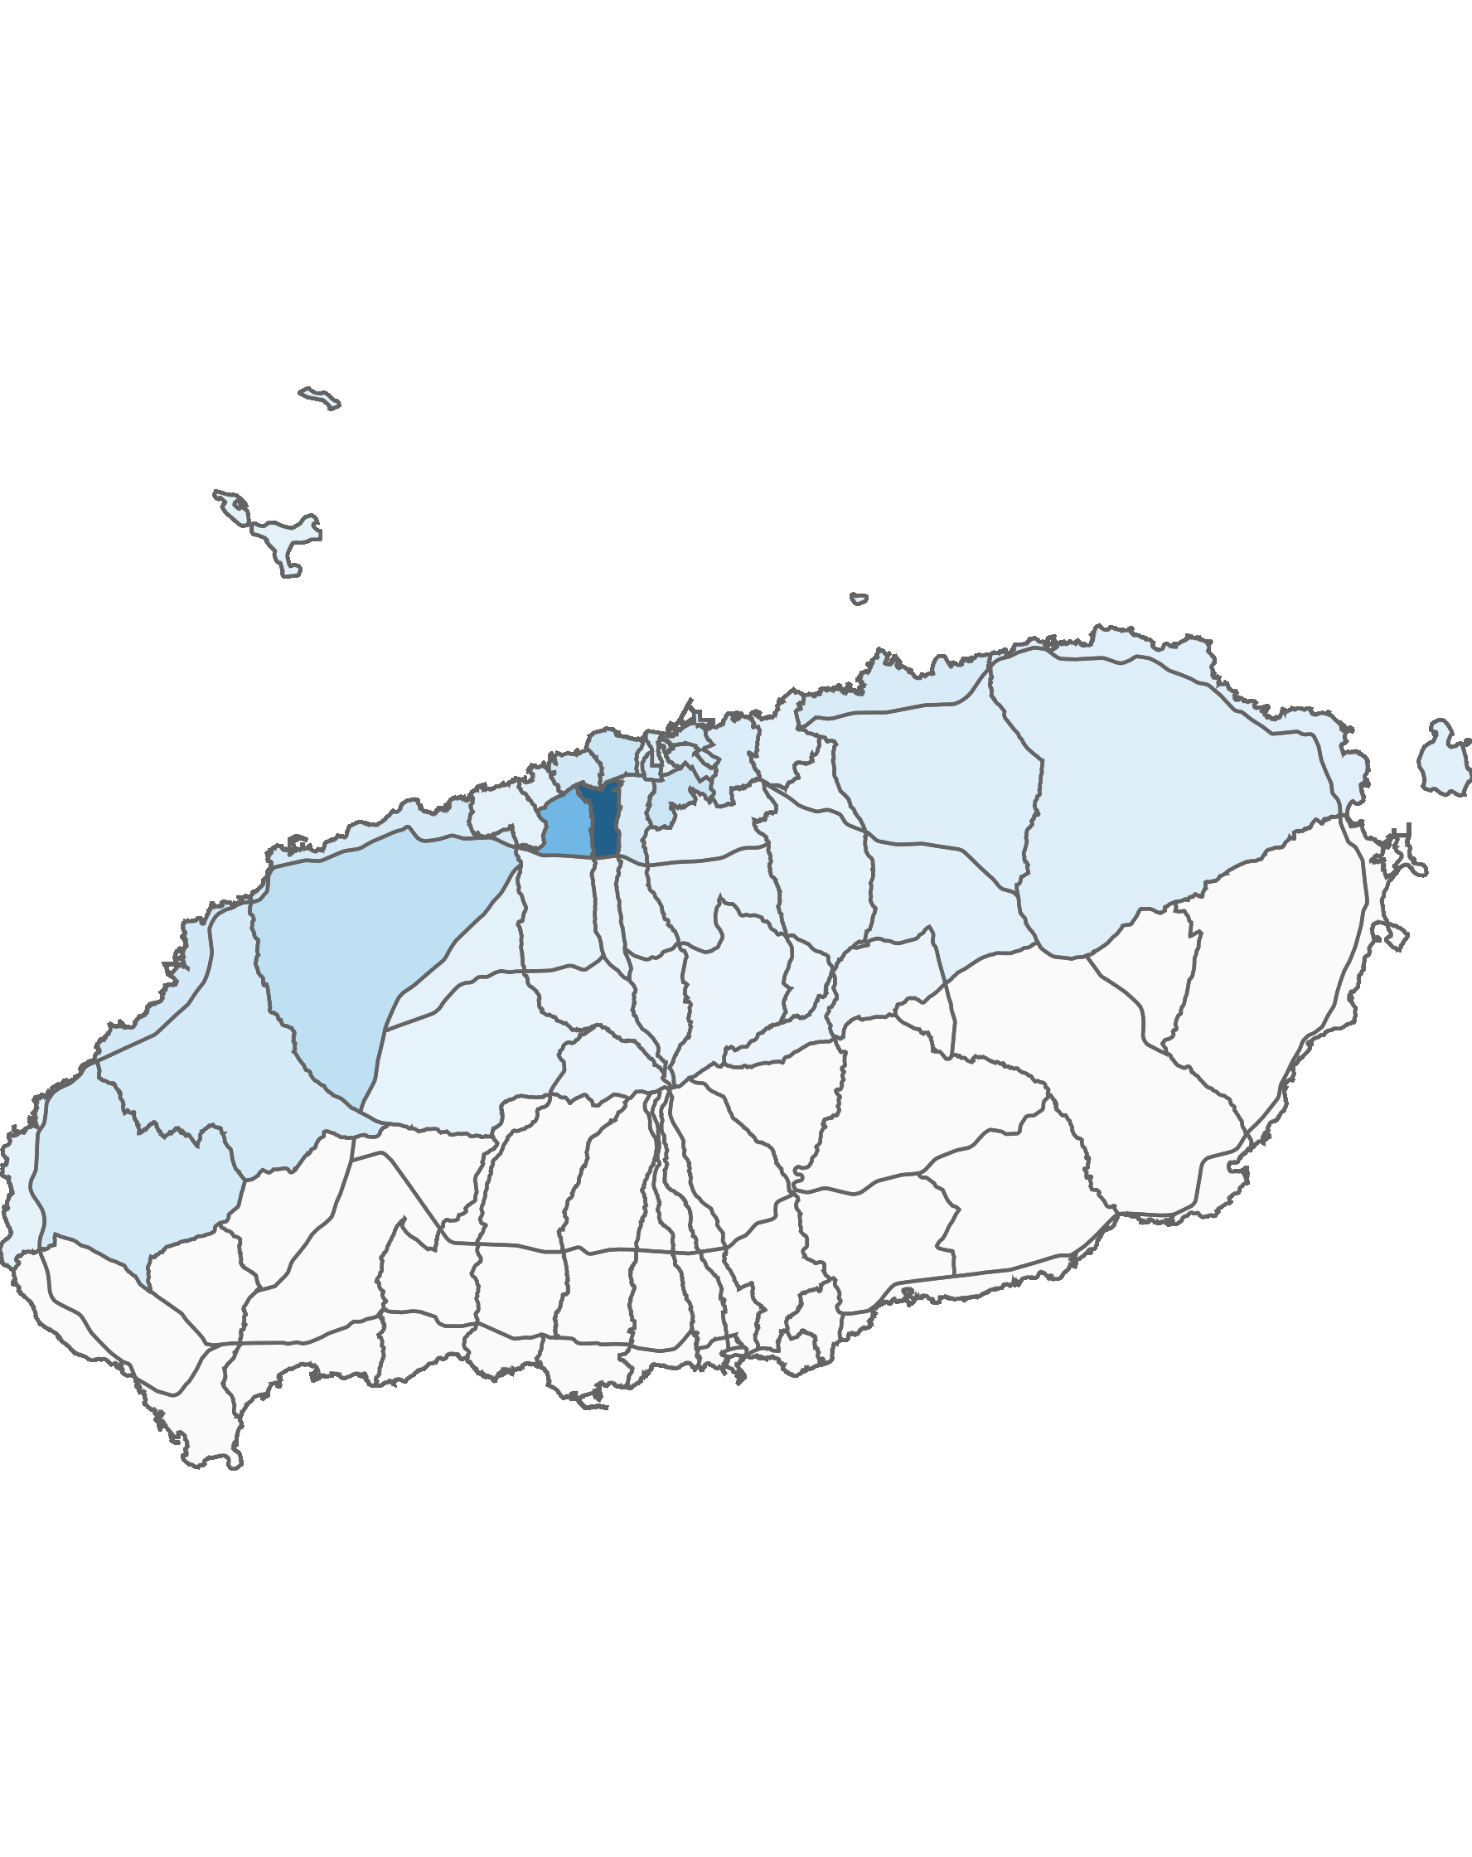
02. 제주시 방문객 분석
4.4 제주시 블록 단위 외국인 방문객 – 상위 15위
2020년 09월 : 8,704명
(단위:명)
순위 | 순위 | 블록명 | 2019년 09월 |  | 2020년 09월 |  | 증감률
 |  |  | 인구(명) | 비율(%) | 인구(명) | 비율(%)
제주시 | 1위 | 연동 | 77,808 | 32 | 2,550 | 29.3 | -96.7
 | 2위 | 노형 | 34,455 | 14.2 | 1,109 | 12.7 | -96.8
 | 3위 | 애월중산간(저) | 10,700 | 4.4 | 446 | 5.1 | -95.8
 | 4위 | 이도2 | 9,137 | 3.8 | 324 | 3.7 | -96.5
 | 5위 | 용담2 | 8,915 | 3.7 | 317 | 3.6 | -96.4
 | 6위 | 도두 | 8,002 | 3.3 | 256 | 2.9 | -96.8
 | 7위 | 한림해안 | 5,559 | 2.3 | 242 | 2.8 | -95.6
 | 8위 | 삼도1 | 6,935 | 2.9 | 233 | 2.7 | -96.6
 | 9위 | 건입 | 4,180 | 1.7 | 219 | 2.5 | -94.8
 | 10위 | 한경중산간 | 4,809 | 2 | 219 | 2.5 | -95.4
 | 11위 | 한림중산간 | 4,965 | 2 | 219 | 2.5 | -95.6
 | 12위 | 애월해안 | 5,016 | 2.1 | 208 | 2.4 | -95.9
 | 13위 | 일도2 | 5,343 | 2.2 | 206 | 2.4 | -96.1
 | 14위 | 오라 | 5,853 | 2.4 | 194 | 2.2 | -96.7
 | 15위 | 조천해안 | 3,637 | 1.5 | 191 | 2.2 | -94.7
총인구 |  |  | 243,330 | 100 | 8,704 | 100 | -96.4
2020년 09월 기준 블록 단위 외국인 방문객
높음
낮음
※ 블록 방문객 (등간격 분류)

Slide 26
Chapter. 03
서귀포시 방문객 분석

Slide 27
03. 서귀포시 방문객 분석
1.1 월별 방문객 추이
내국인 전체 방문객
(단위:명)
인구(명) | 01월 | 02월 | 03월 | 04월 | 05월 | 06월 | 07월 | 08월 | 09월 | 10월 | 11월 | 12월 | 총합계
2019년 | 2,204,462 | 2,094,799 | 2,079,089 | 2,225,165 | 2,371,416 | 2,069,857 | 2,131,612 | 2,850,901 | 1,960,776 | 2,528,999 | 2,146,838 | 2,173,677 | 26,837,591
2020년 | 2,351,937 | 1,109,502 | 934,455 | 909,885 | 1,543,951 | 1,566,135 | 1,970,910 | 2,742,544 | 1,460,523
인구차이 | 147,475 | -985,297 | -1,144,634 | -1,315,280 | -827,465 | -503,722 | -160,702 | -108,357 | -500,253
증감률 | 6.7% | -47% | -55.1% | -59.1% | -34.9% | -24.3% | -7.5% | -3.8% | -25.5%

Slide 28
03. 서귀포시 방문객 분석
1.2 성·연령대별 방문객
2020년 09월 : 1,460,523명
(단위:명)
남자 | 10대 |  | 20대 |  | 30대 |  | 40대 |  | 50대 |  | 60대 |  | 70대 |  | 총 인구
 | 인구(명) | (%) | 인구(명) | (%) | 인구(명) | (%) | 인구(명) | (%) | 인구(명) | (%) | 인구(명) | (%) | 인구(명) | (%) | 인구(명) | (%)
2019년 | 171,325 | 18.6 | 135,312 | 14.7 | 214,079 | 23.2 | 175,804 | 19 | 125,898 | 13.6 | 70,184 | 7.6 | 30,341 | 3.3 | 922,943 | 100
2020년 | 89,086 | 12.2 | 131,886 | 18 | 221,429 | 30.3 | 144,589 | 19.8 | 90,027 | 12.3 | 41,073 | 5.6 | 13,208 | 1.8 | 731,298 | 100
인구차이 | -82,239 |  | -3,426 |  | 7,350 |  | -31,215 |  | -35,871 |  | -29,111 |  | -17,133 |  | -191,645
증감률 | -48% |  | -2.5% |  | 3.4% |  | -17.8% |  | -28.5% |  | -41.5% |  | -56.5% |  | -20.8%
여자 | 10대 |  | 20대 |  | 30대 |  | 40대 |  | 50대 |  | 60대 |  | 70대 |  | 총 인구
 | 인구(명) | (%) | 인구(명) | (%) | 인구(명) | (%) | 인구(명) | (%) | 인구(명) | (%) | 인구(명) | (%) | 인구(명) | (%) | 인구(명) | (%)
2019년 | 172,336 | 16.6 | 172,214 | 16.6 | 243,987 | 23.5 | 168,493 | 16.2 | 150,548 | 14.5 | 83,715 | 8.1 | 46,540 | 4.5 | 1,037,833 | 100
2020년 | 87,702 | 12 | 160,248 | 22 | 215,175 | 29.5 | 115,455 | 15.8 | 90,942 | 12.5 | 42,522 | 5.8 | 17,181 | 2.4 | 729,225 | 100
인구차이 | -84,634 |  | -11,966 |  | -28,812 |  | -53,038 |  | -59,606 |  | -41,193 |  | -29,359 |  | -308,608
증감률 | -49.1% |  | -6.9% |  | -11.8% |  | -31.5% |  | -39.6% |  | -49.2% |  | -63.1% |  | -29.7%

Slide 29
03. 서귀포시 방문객 분석
1.3 성별 및 연령대별 방문객
2020년 09월 : 1,460,523명
(단위:명)
구분 | 남자 |  | 여자 |  | 총 인구
 | 인구(명) | (%) | 인구(명) | (%) | 인구(명) | (%)
2019년 | 922,943 | 47.1 | 1,037,833 | 52.9 | 1,960,776 | 100
2020년 | 731,298 | 50.1 | 729,225 | 49.9 | 1,460,523 | 100
인구차이 | -191,645 |  | -308,608 |  | -500,253 | 0
증감률 | -20.8% |  | -29.7% |  | -25.5% | 0%
(단위:명)
구분 | 10대 |  | 20대 |  | 30대 |  | 40대 |  | 50대 |  | 60대 |  | 70대 |  | 총 인구
 | 인구(명) | (%) | 인구(명) | (%) | 인구(명) | (%) | 인구(명) | (%) | 인구(명) | (%) | 인구(명) | (%) | 인구(명) | (%) | 인구(명) | (%)
2019년 | 343,661 | 17.5 | 307,526 | 15.7 | 458,066 | 23.4 | 344,297 | 17.6 | 276,446 | 14.1 | 153,899 | 7.8 | 76,881 | 3.9 | 1,960,776 | 100
2020년 | 176,788 | 12.1 | 292,134 | 20 | 436,604 | 29.9 | 260,044 | 17.8 | 180,969 | 12.4 | 83,595 | 5.7 | 30,389 | 2.1 | 1,460,523 | 100
인구차이 | -166,873 |  | -15,392 |  | -21,462 |  | -84,253 |  | -95,477 |  | -70,304 |  | -46,492 |  | -500,253
증감률 | -48.6% |  | -5% |  | -4.7% |  | -24.5% |  | -34.5% |  | -45.7% |  | -60.5% |  | -25.5%

Slide 30

03. 서귀포시 방문객 분석
2.1 시도 유입지별 방문객
2020년 09월 : 1,460,523명
(단위:명)
순위 | 시도명 | 2019년 09월 |  | 2020년 09월 |  | 인구차이 | 증감률
 |  | 인구(명) | 비율(%) | 인구(명) | 비율(%)
1위 | 서울 | 467,589 | 23.8 | 431,493 | 29.5 | -36,096 | -7.7
2위 | 경기 | 523,798 | 26.7 | 400,510 | 27.4 | -123,288 | -23.5
3위 | 부산 | 116,592 | 5.9 | 99,982 | 6.8 | -16,610 | -14.2
4위 | 인천 | 118,850 | 6.1 | 90,009 | 6.2 | -28,841 | -24.3
5위 | 대구 | 78,919 | 4 | 66,403 | 4.5 | -12,516 | -15.9
6위 | 경남 | 105,077 | 5.4 | 60,718 | 4.2 | -44,359 | -42.2
7위 | 대전 | 59,790 | 3 | 44,781 | 3.1 | -15,009 | -25.1
8위 | 광주 | 69,129 | 3.5 | 44,132 | 3 | -24,997 | -36.2
9위 | 경북 | 74,191 | 3.8 | 42,188 | 2.9 | -32,003 | -43.1
10위 | 충남 | 73,573 | 3.8 | 38,303 | 2.6 | -35,270 | -47.9
11위 | 충북 | 56,084 | 2.9 | 30,753 | 2.1 | -25,331 | -45.2
12위 | 전북 | 59,515 | 3 | 29,337 | 2 | -30,178 | -50.7
13위 | 전남 | 58,974 | 3 | 27,465 | 1.9 | -31,509 | -53.4
14위 | 울산 | 40,923 | 2.1 | 23,818 | 1.6 | -17,105 | -41.8
15위 | 강원 | 44,514 | 2.3 | 22,068 | 1.5 | -22,446 | -50.4
16위 | 세종 | 13,258 | 0.7 | 8,563 | 0.6 | -4,695 | -35.4
총인구 |  | 1,960,776 | 100 | 1,460,523 | 100 | -500,253 | -25.5
높음
낮음
※ 시도별 방문객 (등간격 분류)

Slide 31

03. 서귀포시 방문객 분석
2.2 시군 유입지별 방문객
2020년 09월 : 1,460,523명
(단위:명)
2019년 09월 |  |  |  |  | 2020년 09월
순위 | 시도 명 | 시군 명 | 인구(명) | 비율(%) | 순위 | 시도 명 | 시군 명 | 인구(명) | 비율(%)
1위 | 경기 | 성남시 | 49,422 | 2.5 | 1위 | 경기 | 성남시 | 40,741 | 2.8
2위 | 경기 | 수원시 | 48,740 | 2.5 | 2위 | 경기 | 고양시 | 40,472 | 2.8
3위 | 경기 | 고양시 | 47,193 | 2.4 | 3위 | 경기 | 수원시 | 39,352 | 2.7
4위 | 경기 | 용인시 | 45,663 | 2.3 | 4위 | 경기 | 용인시 | 37,837 | 2.6
5위 | 경기 | 부천시 | 37,659 | 1.9 | 5위 | 서울 | 강남구 | 34,472 | 2.4
6위 | 경남 | 창원시 | 35,727 | 1.8 | 6위 | 서울 | 송파구 | 31,630 | 2.2
7위 | 서울 | 강남구 | 35,223 | 1.8 | 7위 | 경기 | 부천시 | 29,926 | 2
8위 | 충북 | 청주시 | 35,167 | 1.8 | 8위 | 서울 | 서초구 | 27,309 | 1.9
9위 | 서울 | 송파구 | 31,922 | 1.6 | 9위 | 서울 | 강서구 | 26,270 | 1.8
10위 | 경기 | 화성시 | 28,010 | 1.4 | 10위 | 경남 | 창원시 | 22,172 | 1.5
11위 | 서울 | 서초구 | 27,882 | 1.4 | 11위 | 서울 | 관악구 | 21,638 | 1.5
12위 | 서울 | 강서구 | 27,830 | 1.4 | 12위 | 충북 | 청주시 | 21,597 | 1.5
13위 | 경기 | 안산시 | 26,485 | 1.4 | 13위 | 경기 | 화성시 | 20,901 | 1.4
14위 | 경기 | 남양주시 | 25,727 | 1.3 | 14위 | 서울 | 마포구 | 20,630 | 1.4
15위 | 경기 | 안양시 | 24,591 | 1.3 | 15위 | 서울 | 양천구 | 19,902 | 1.4
기타 |  |  | 1,433,535 | 73.1 | 기타 |  |  | 1,025,674 | 70.2
총인구 |  |  | 1,960,776 | 100 | 총인구 |  |  | 1,460,523 | 100
수도권 단위 방문객
높음
낮음
※ 수도권 시군구별 방문객 (등간격 분류)

Slide 32
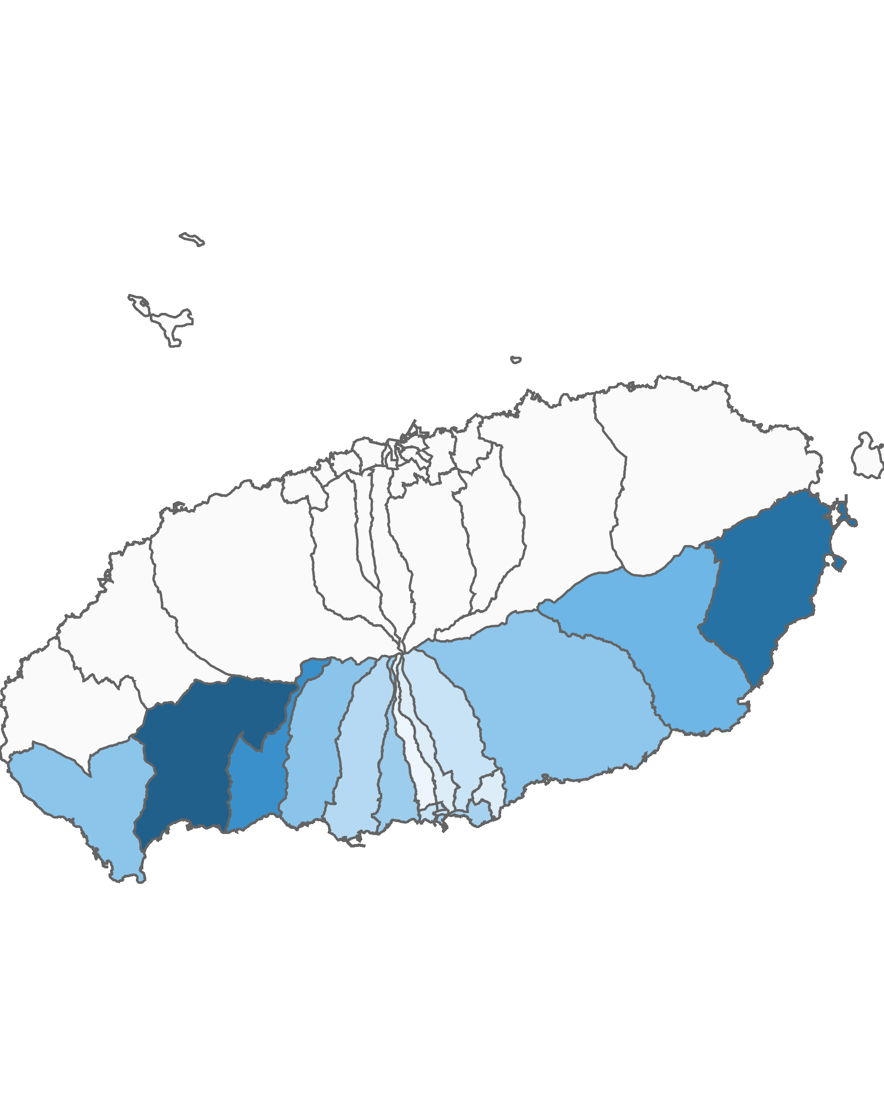
03. 서귀포시 방문객 분석
3.1 서귀포시 행정동별 방문객 – 전체 행정동
2020년 09월
(단위:명)
순위 |  | 행정동명 | 2019년 09월 |  | 2020년 09월 |  | 증감률
 |  |  | 인구(명) | 비율(%) | 인구(명) | 비율(%)
서귀포시 | 1위 | 안덕면 | 547,558 | 14.5 | 492,794 | 16.6 | -10
 | 2위 | 성산읍 | 608,409 | 16.1 | 436,322 | 14.7 | -28.3
 | 3위 | 예래동 | 434,731 | 11.5 | 340,846 | 11.5 | -21.6
 | 4위 | 표선면 | 346,367 | 9.2 | 229,188 | 7.7 | -33.8
 | 5위 | 중문동 | 303,482 | 8 | 188,595 | 6.4 | -37.9
 | 6위 | 대정읍 | 214,734 | 5.7 | 186,146 | 6.3 | -13.3
 | 7위 | 남원읍 | 229,835 | 6.1 | 182,093 | 6.1 | -20.8
 | 8위 | 대륜동 | 220,527 | 5.8 | 162,334 | 5.5 | -26.4
 | 9위 | 송산동 | 235,374 | 6.2 | 147,081 | 5 | -37.5
 | 10위 | 대천동 | 152,279 | 4 | 123,634 | 4.2 | -18.8
 | 11위 | 중앙동 | 57,322 | 1.5 | 98,013 | 3.3 | 71
 | 12위 | 정방동 | 114,632 | 3 | 91,168 | 3.1 | -20.5
 | 13위 | 천지동 | 89,366 | 2.4 | 89,209 | 3 | -0.2
 | 14위 | 영천동 | 89,129 | 2.4 | 87,116 | 2.9 | -2.3
 | 15위 | 효돈동 | 49,113 | 1.3 | 47,937 | 1.6 | -2.4
 | 16위 | 동홍동 | 54,343 | 1.4 | 46,915 | 1.6 | -13.7
 | 17위 | 서홍동 | 28,969 | 0.8 | 19,882 | 0.7 | -31.4
총인구 |  |  | 3,776,170 | 100 | 2,969,273 | 100 | -21.4
2020년 09월 기준 행정동 단위 방문객
높음
낮음
※ 행정동 방문객 (등간격 분류)

Slide 33
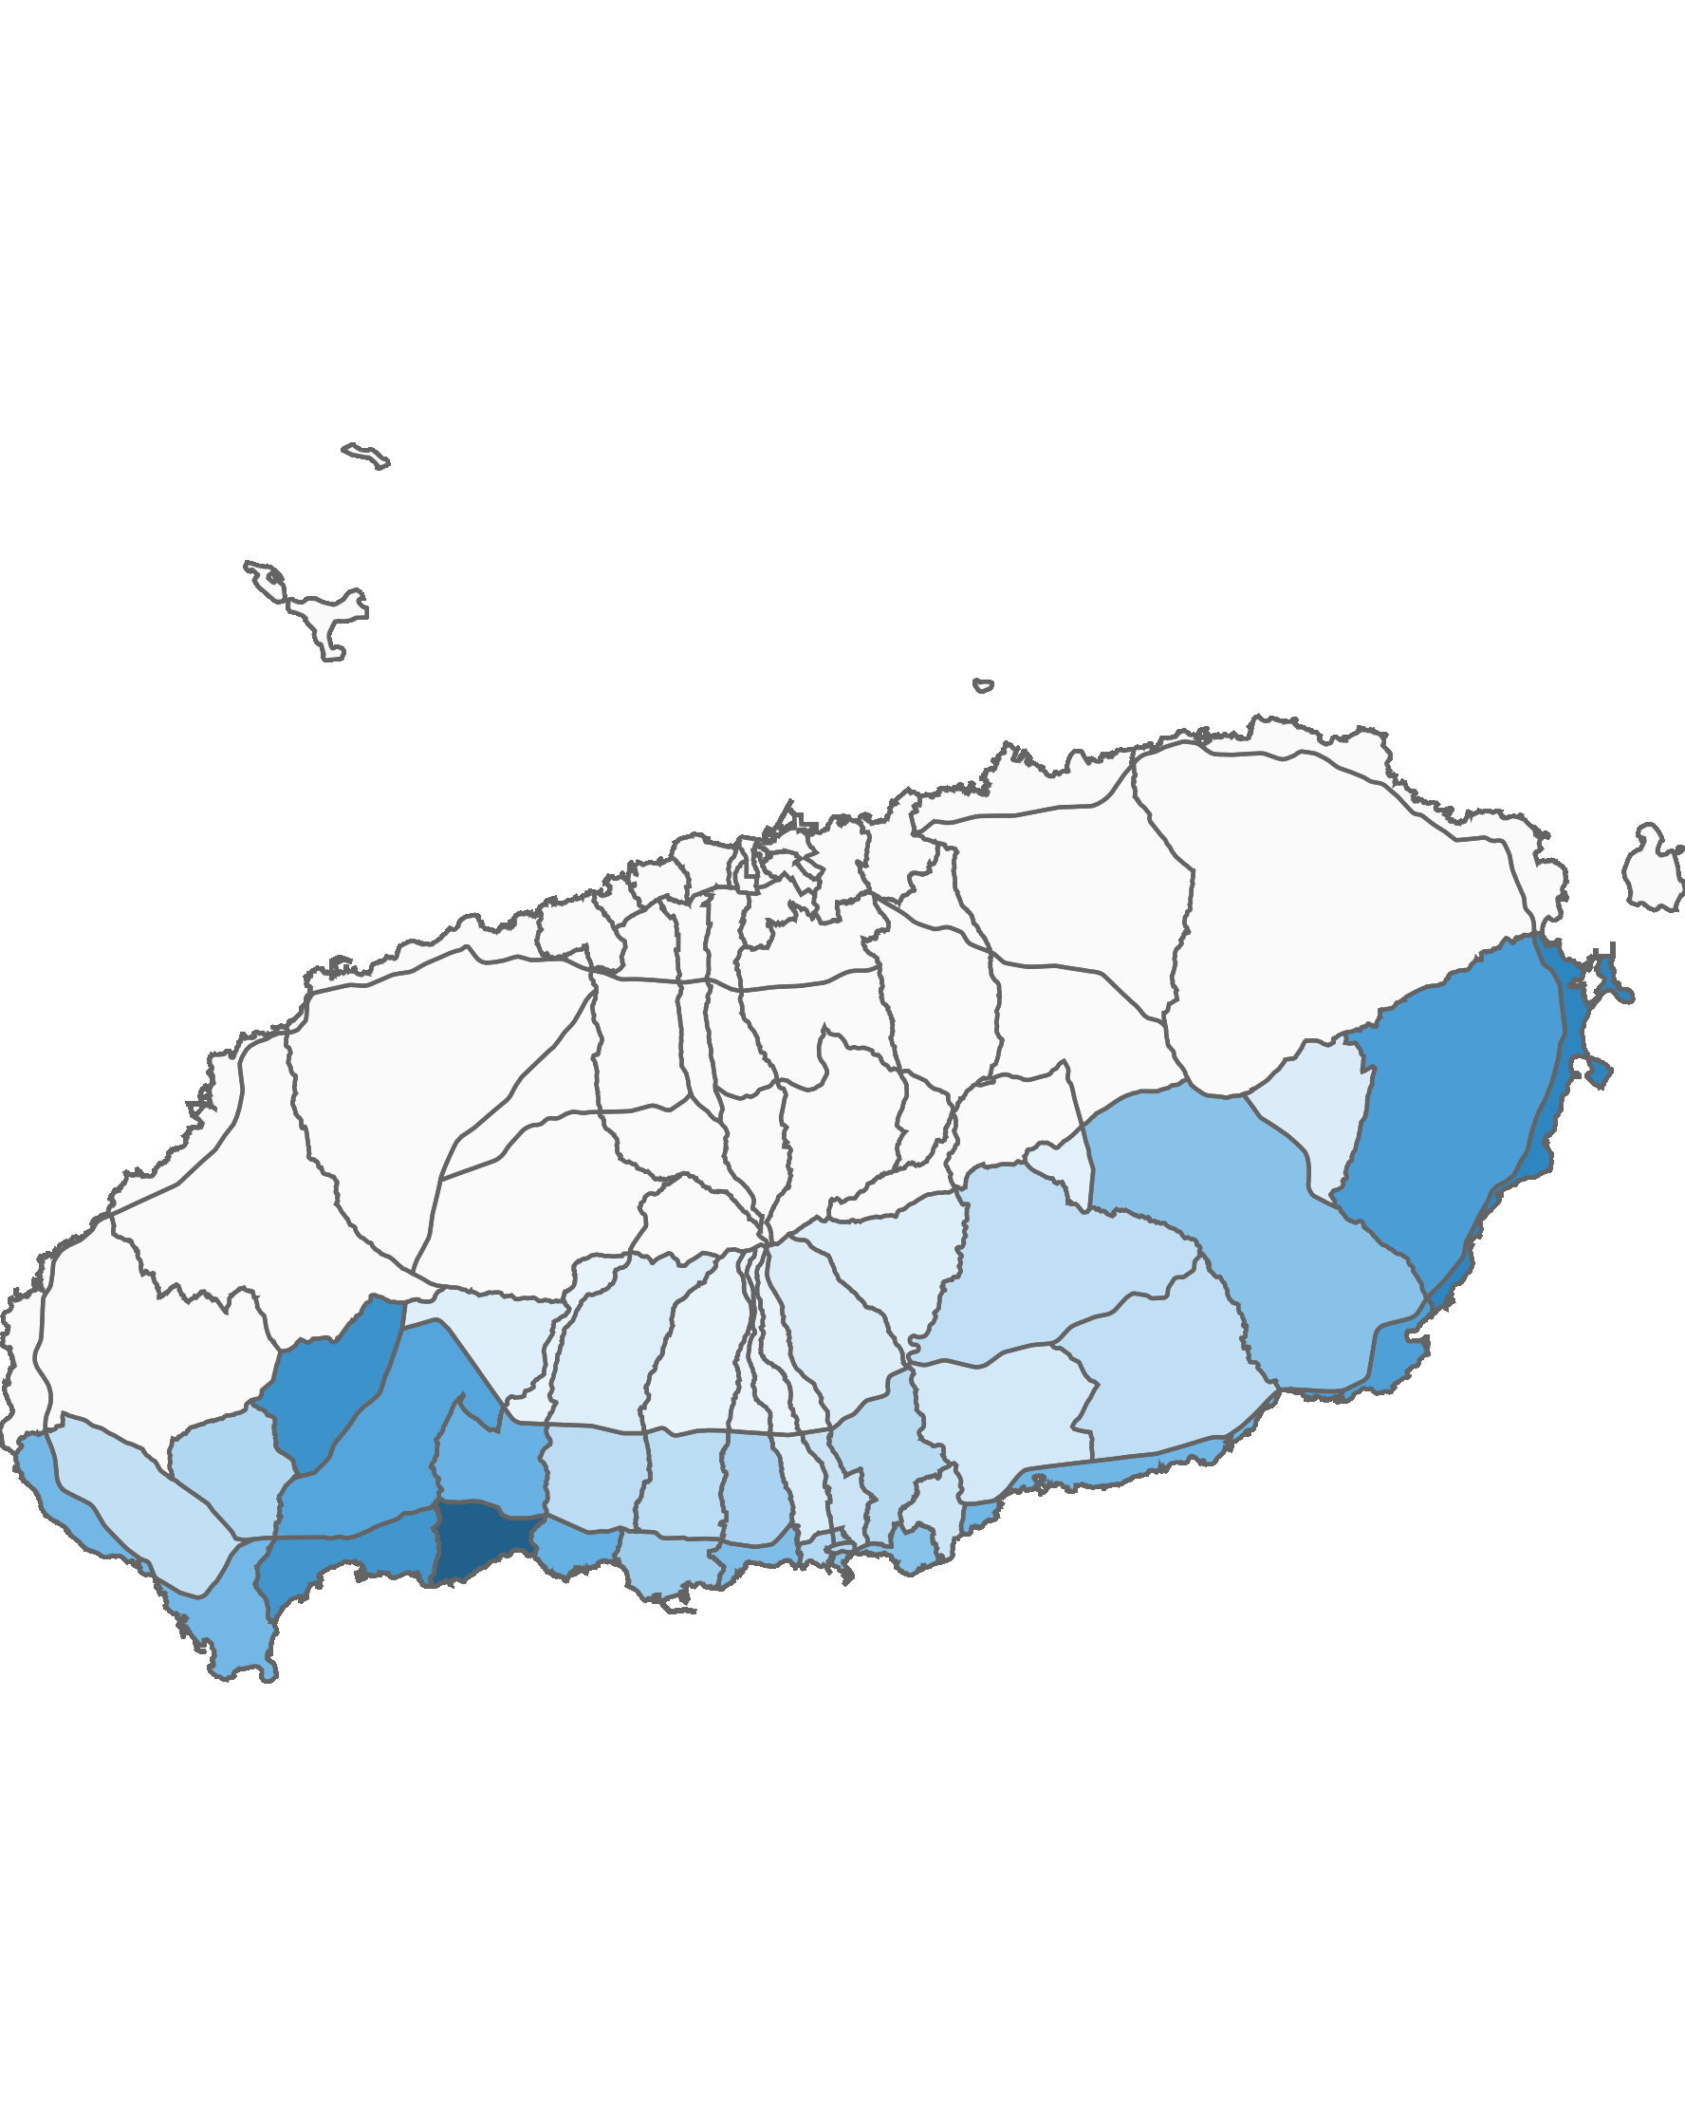
03. 서귀포시 방문객 분석
3.2 서귀포시 블록 단위 방문객 – 상위 15위
2020년 09월 : 3,225,870명
(단위:명)
순위 | 순위 | 블록명 | 2019년 09월 |  | 2020년 09월 |  | 증감률
 |  |  | 인구(명) | 비율(%) | 인구(명) | 비율(%)
서귀포시 | 1위 | 예래해안 | 397,402 | 10.1 | 402,978 | 12.5 | 1.4
 | 2위 | 성산해안 | 385,780 | 9.8 | 299,413 | 9.3 | -22.4
 | 3위 | 서광 | 351,268 | 8.9 | 270,112 | 8.4 | -23.1
 | 4위 | 안덕해안 | 248,025 | 6.3 | 259,488 | 8 | 4.6
 | 5위 | 성산중산간 | 348,082 | 8.9 | 238,203 | 7.4 | -31.6
 | 6위 | 표선해안 | 298,339 | 7.6 | 232,912 | 7.2 | -21.9
 | 7위 | 안덕중산간 | 273,760 | 7 | 219,686 | 6.8 | -19.8
 | 8위 | 중문해안 | 249,995 | 6.4 | 190,982 | 5.9 | -23.6
 | 9위 | 예래중산간 | 193,322 | 4.9 | 187,859 | 5.8 | -2.8
 | 10위 | 남원해안 | 194,239 | 4.9 | 175,146 | 5.4 | -9.8
 | 11위 | 대정해안 | 179,016 | 4.6 | 174,913 | 5.4 | -2.3
 | 12위 | 대륜 | 231,492 | 5.9 | 158,098 | 4.9 | -31.7
 | 13위 | 표선중산간 | 167,070 | 4.3 | 147,567 | 4.6 | -11.7
 | 14위 | 송산 | 235,374 | 6 | 147,081 | 4.6 | -37.5
 | 15위 | 대천 | 176,260 | 4.5 | 121,432 | 3.8 | -31.1
상위 15위 전체 인구 |  |  | 3,929,424 | 100 | 3,225,870 | 100 | -17.9
2020년 09월 기준 블록 단위 방문객
높음
낮음
※ 블록 방문객 (등간격 분류)

Slide 34
03. 서귀포시 방문객 분석
4.1 월별 외국인 방문객 추이
외국인 전체 방문객
(단위:명)
인구(명) | 01월 | 02월 | 03월 | 04월 | 05월 | 06월 | 07월 | 08월 | 09월 | 10월 | 11월 | 12월 | 총합계
2019년 | 72,429 | 80,250 | 80,302 | 97,512 | 106,527 | 126,913 | 107,889 | 152,516 | 100,245 | 114,663 | 90,500 | 67,732 | 1,197,478
2020년 | 57,371 | 16,804 | 4,218 | 3,343 | 3,805 | 3,850 | 4,250 | 6,907 | 4,367
인구차이 | -15,058 | -63,446 | -76,084 | -94,169 | -102,722 | -123,063 | -103,639 | -145,609 | -95,878
증감률 | -20.8% | -79.1% | -94.7% | -96.6% | -96.4% | -97% | -96.1% | -95.5% | -95.6%

Slide 35
03. 서귀포시 방문객 분석
4.2 국적별 외국인 방문객
2020년 09월 : 4,367명
(단위:명)
2019년 09월 |  |  |  | 2020년 09월
순위 | 국적명 | 인구수 | 점유율 | 순위 | 국적명 | 인구수 | 점유율
1위 | 중국 | 74,270 | 74.1 | 1위 | 중국 | 2,808 | 64.3
2위 | 일본 | 5,745 | 5.7 | 2위 | 미국 | 319 | 7.3
3위 | 말레이시아 | 3,044 | 3 | 3위 | 미얀마 | 259 | 5.9
4위 | 대만 | 2,749 | 2.7 | 4위 | 필리핀 | 212 | 4.9
5위 | 홍콩 | 2,325 | 2.3 | 5위 | 인도네시아 | 197 | 4.5
6위 | 러시아 | 1,576 | 1.6 | 6위 | 네덜란드 | 112 | 2.6
7위 | 미국 | 1,540 | 1.5 | 7위 | 러시아 | 100 | 2.3
8위 | 타이 | 1,417 | 1.4 | 8위 | 캐나다 | 65 | 1.5
9위 | 마카오 | 1,151 | 1.1 | 9위 | 루마니아 | 29 | 0.7
10위 | 베트남 | 635 | 0.6 | 10위 | 말레이시아 | 26 | 0.6
11위 | 필리핀 | 630 | 0.6 | 11위 | 프랑스 | 25 | 0.6
12위 | 호주 | 579 | 0.6 | 12위 | 독일 | 24 | 0.5
13위 | 인도네시아 | 542 | 0.5 | 13위 | 베트남 | 23 | 0.5
14위 | 미얀마 | 479 | 0.5 | 14위 | 일본 | 23 | 0.5
15위 | 네팔 | 474 | 0.5 | 15위 | 타이 | 23 | 0.5
기타 |  | 3,089 | 3.1 | 기타 |  | 122 | 2.8
총 인구 |  | 100,245 | 100 | 총 인구 |  | 4,367 | 100

Slide 36
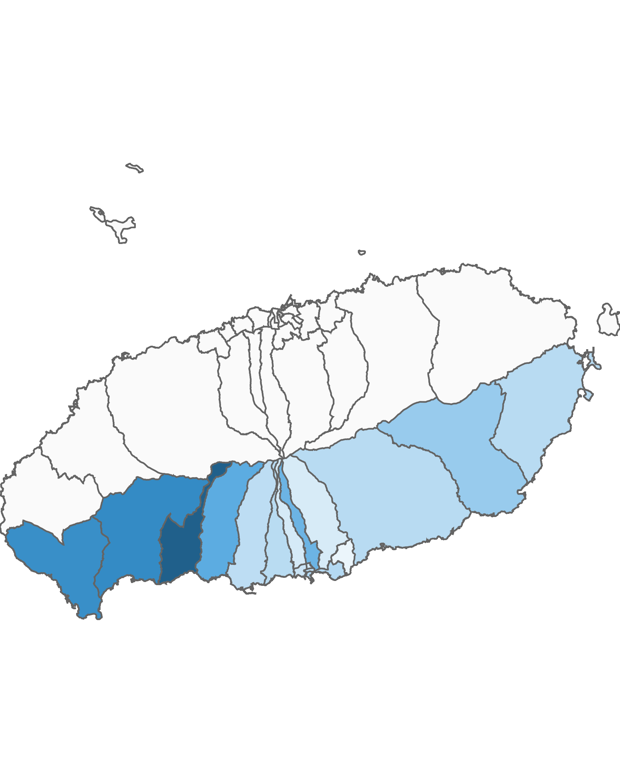
03. 서귀포시 방문객 분석
4.3 서귀포시 행정동별 외국인 방문객 – 전체 행정동
2020년 09월 : 4,367명
(단위:명)
순위 | 순위 | 행정동명 | 2019년 09월 |  | 2020년 09월 |  | 증감률
 |  |  | 인구(명) | 비율(%) | 인구(명) | 비율(%)
서귀포시 | 1위 | 예래동 | 16,875 | 16.8 | 771 | 17.7 | -95.4
제주시 | 2위 | 안덕면 | 13,080 | 13 | 556 | 12.7 | -95.7
제주시 | 3위 | 대정읍 | 10,020 | 10 | 538 | 12.3 | -94.6
제주시 | 4위 | 중문동 | 9,174 | 9.2 | 400 | 9.2 | -95.6
제주시 | 5위 | 동홍동 | 7,673 | 7.7 | 361 | 8.3 | -95.3
제주시 | 6위 | 표선면 | 6,306 | 6.3 | 260 | 6 | -95.9
제주시 | 7위 | 송산동 | 3,878 | 3.9 | 191 | 4.4 | -95.1
제주시 | 8위 | 남원읍 | 4,873 | 4.9 | 180 | 4.1 | -96.3
제주시 | 9위 | 성산읍 | 4,969 | 5 | 178 | 4.1 | -96.4
제주시 | 10위 | 대륜동 | 5,022 | 5 | 174 | 4 | -96.5
제주시 | 11위 | 정방동 | 3,692 | 3.7 | 173 | 4 | -95.3
제주시 | 12위 | 대천동 | 4,380 | 4.4 | 164 | 3.8 | -96.3
제주시 | 13위 | 천지동 | 3,052 | 3 | 122 | 2.8 | -96
제주시 | 14위 | 중앙동 | 2,245 | 2.2 | 97 | 2.2 | -95.7
제주시 | 15위 | 서홍동 | 2,528 | 2.5 | 91 | 2.1 | -96.4
제주시 | 16위 | 영천동 | 1,867 | 1.9 | 85 | 1.9 | -95.4
제주시 | 17위 | 효돈동 | 611 | 0.6 | 26 | 0.6 | -95.7
총인구 |  |  | 100,245 | 100 | 4,367 | 100 | -95.6
2020년 09월 기준 행정동 단위 외국인 방문객
높음
낮음
※ 행정동 방문객 (등간격 분류)

Slide 37
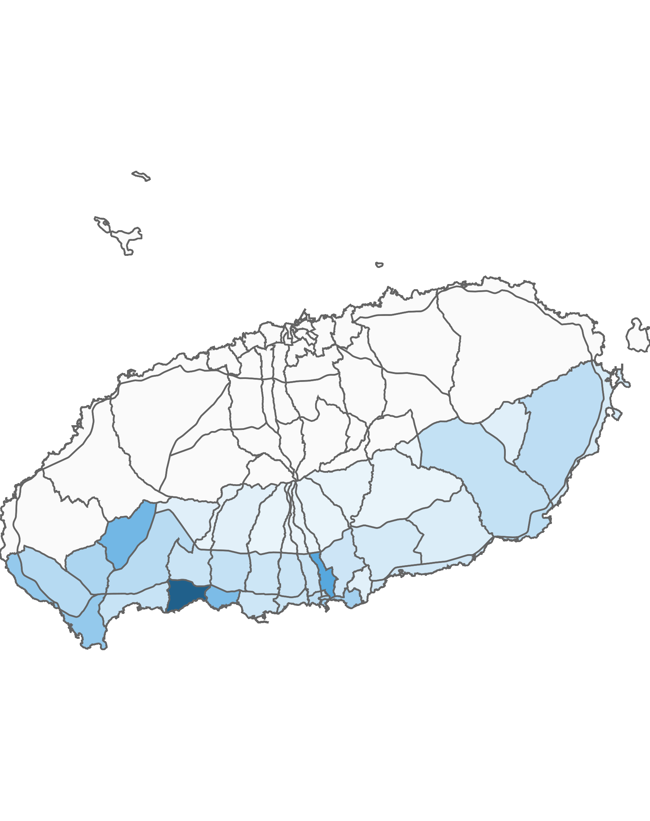
03. 서귀포시 방문객 분석
4.4 서귀포시 블록 단위 외국인 방문객 – 상위 15위
2020년 09월 : 4,367명
(단위:명)
순위 | 순위 | 블록명 | 2019년 09월 |  | 2020년 09월 |  | 증감률
 |  |  | 인구(명) | 비율(%) | 인구(명) | 비율(%)
서귀포시 | 1위 | 예래해안 | 14,782 | 14.7 | 677 | 15.5 | -95.4
제주시 | 2위 | 동홍 | 7,598 | 7.6 | 358 | 8.2 | -95.3
제주시 | 3위 | 서광 | 5,618 | 5.6 | 292 | 6.7 | -94.8
제주시 | 4위 | 중문해안 | 6,130 | 6.1 | 272 | 6.2 | -95.6
제주시 | 5위 | 대정해안 | 3,792 | 3.8 | 222 | 5.1 | -94.1
제주시 | 6위 | 송산 | 3,878 | 3.9 | 191 | 4.4 | -95.1
제주시 | 7위 | 영어교육도시 | 2,887 | 2.9 | 173 | 4 | -94
제주시 | 8위 | 정방 | 3,692 | 3.7 | 173 | 4 | -95.3
제주시 | 9위 | 대정중산간 | 3,341 | 3.3 | 143 | 3.3 | -95.7
제주시 | 10위 | 안덕중산간 | 4,126 | 4.1 | 138 | 3.2 | -96.7
제주시 | 11위 | 성산중산간 | 3,648 | 3.6 | 126 | 2.9 | -96.5
제주시 | 12위 | 표선해안 | 2,690 | 2.7 | 124 | 2.8 | -95.4
제주시 | 13위 | 천지 | 3,052 | 3 | 122 | 2.8 | -96
제주시 | 14위 | 표선중산간 | 2,555 | 2.5 | 108 | 2.5 | -95.8
제주시 | 15위 | 중문중산간 | 2,365 | 2.4 | 104 | 2.4 | -95.6
총인구 |  |  | 100,245 | 100 | 4,367 | 100 | -95.6
2020년 09월 기준 블록 단위 외국인 방문객
높음
낮음
※ 블록 방문객 (등간격 분류)

Slide 38
Chapter. 04
행정동 단위 방문객 분석

Slide 39
04. 행정동 단위 방문객 분석
1.1 총 방문객 : 상위 15위
2020년 09월 기준
(단위:명)
순위 | 시군구명 | 행정동명 | 2020년 09월
 |  |  | 인구(명) | 비율(%)
1 | 제주시 | 용담2동 | 735,780 | 9.5
2 | 제주시 | 애월읍 | 615,340 | 7.9
3 | 서귀포시 | 안덕면 | 492,794 | 6.3
4 | 서귀포시 | 성산읍 | 436,322 | 5.6
5 | 제주시 | 조천읍 | 430,471 | 5.5
6 | 제주시 | 연동 | 423,316 | 5.4
7 | 제주시 | 한림읍 | 398,878 | 5.1
8 | 제주시 | 구좌읍 | 398,363 | 5.1
9 | 서귀포시 | 예래동 | 340,846 | 4.4
10 | 제주시 | 노형동 | 284,235 | 3.7
11 | 서귀포시 | 표선면 | 229,188 | 2.9
12 | 서귀포시 | 중문동 | 188,595 | 2.4
13 | 서귀포시 | 대정읍 | 186,146 | 2.4
14 | 서귀포시 | 남원읍 | 182,093 | 2.3
15 | 제주시 | 한경면 | 174,394 | 2.2
기타 |  |  | 2,261,111 | 29.1
합계 |  |  | 7,777,872 | 100
2020년 09월 기준 : 행정동 단위 방문객 수
높음
낮음
※ 행정동 방문객 (등간격 분류)

Slide 40
04. 행정동 단위 방문객 분석
1.2 전년 대비 총 방문객 증감률
증가율 : 상위 15위
(단위:명)
감소율 : 상위 15위
(단위:명)
순위 | 시군명 | 행정동명 | 2019년 09월 | 2020년 09월 | 인구차이 | 증가율
1 | 서귀포시 | 중앙동 | 57,322 | 98,013 | 40,691 | 70.99
2 | 제주시 | 일도1동 | 24,299 | 41,336 | 17,037 | 70.11
3 | 제주시 | 추자면 | 32,126 | 37,404 | 5,278 | 16.43
4 | 제주시 | 외도동 | 76,803 | 83,467 | 6,664 | 8.68
5 | 제주시 | 삼양동 | 43,294 | 44,358 | 1,064 | 2.46
6 | 서귀포시 | 천지동 | 89,366 | 89,209 | -157 | -0.18
7 | 제주시 | 우도면 | 98,988 | 97,847 | -1,141 | -1.15
8 | 서귀포시 | 영천동 | 89,129 | 87,116 | -2,013 | -2.26
9 | 서귀포시 | 효돈동 | 49,113 | 47,937 | -1,176 | -2.39
10 | 제주시 | 한림읍 | 418,277 | 398,878 | -19,399 | -4.64
11 | 제주시 | 화북동 | 46,494 | 43,094 | -3,400 | -7.31
12 | 제주시 | 애월읍 | 665,992 | 615,340 | -50,652 | -7.61
13 | 제주시 | 이호동 | 87,728 | 80,890 | -6,838 | -7.79
14 | 제주시 | 아라동 | 136,340 | 124,618 | -11,722 | -8.6
15 | 서귀포시 | 안덕면 | 547,558 | 492,794 | -54,764 | -10
순위 | 시군명 | 행정동명 | 2019년 09월 | 2020년 09월 | 인구차이 | 감소율
1 | 제주시 | 이도1동 | 94,456 | 38,765 | -55,691 | -58.96
2 | 제주시 | 봉개동 | 118,861 | 67,932 | -50,929 | -42.85
3 | 제주시 | 삼도1동 | 27,408 | 16,234 | -11,174 | -40.77
4 | 서귀포시 | 중문동 | 303,482 | 188,595 | -114,887 | -37.86
5 | 서귀포시 | 송산동 | 235,374 | 147,081 | -88,293 | -37.51
6 | 제주시 | 용담2동 | 1,162,742 | 735,780 | -426,962 | -36.72
7 | 제주시 | 도두동 | 130,517 | 83,698 | -46,819 | -35.87
8 | 제주시 | 용담1동 | 20,596 | 13,261 | -7,335 | -35.61
9 | 서귀포시 | 표선면 | 346,367 | 229,188 | -117,179 | -33.83
10 | 제주시 | 삼도2동 | 187,693 | 126,922 | -60,771 | -32.38
11 | 서귀포시 | 서홍동 | 28,969 | 19,882 | -9,087 | -31.37
12 | 제주시 | 일도2동 | 213,490 | 148,496 | -64,994 | -30.44
13 | 서귀포시 | 성산읍 | 608,409 | 436,322 | -172,087 | -28.28
14 | 서귀포시 | 대륜동 | 220,527 | 162,334 | -58,193 | -26.39
15 | 제주시 | 조천읍 | 567,851 | 430,471 | -137,380 | -24.19

Slide 41
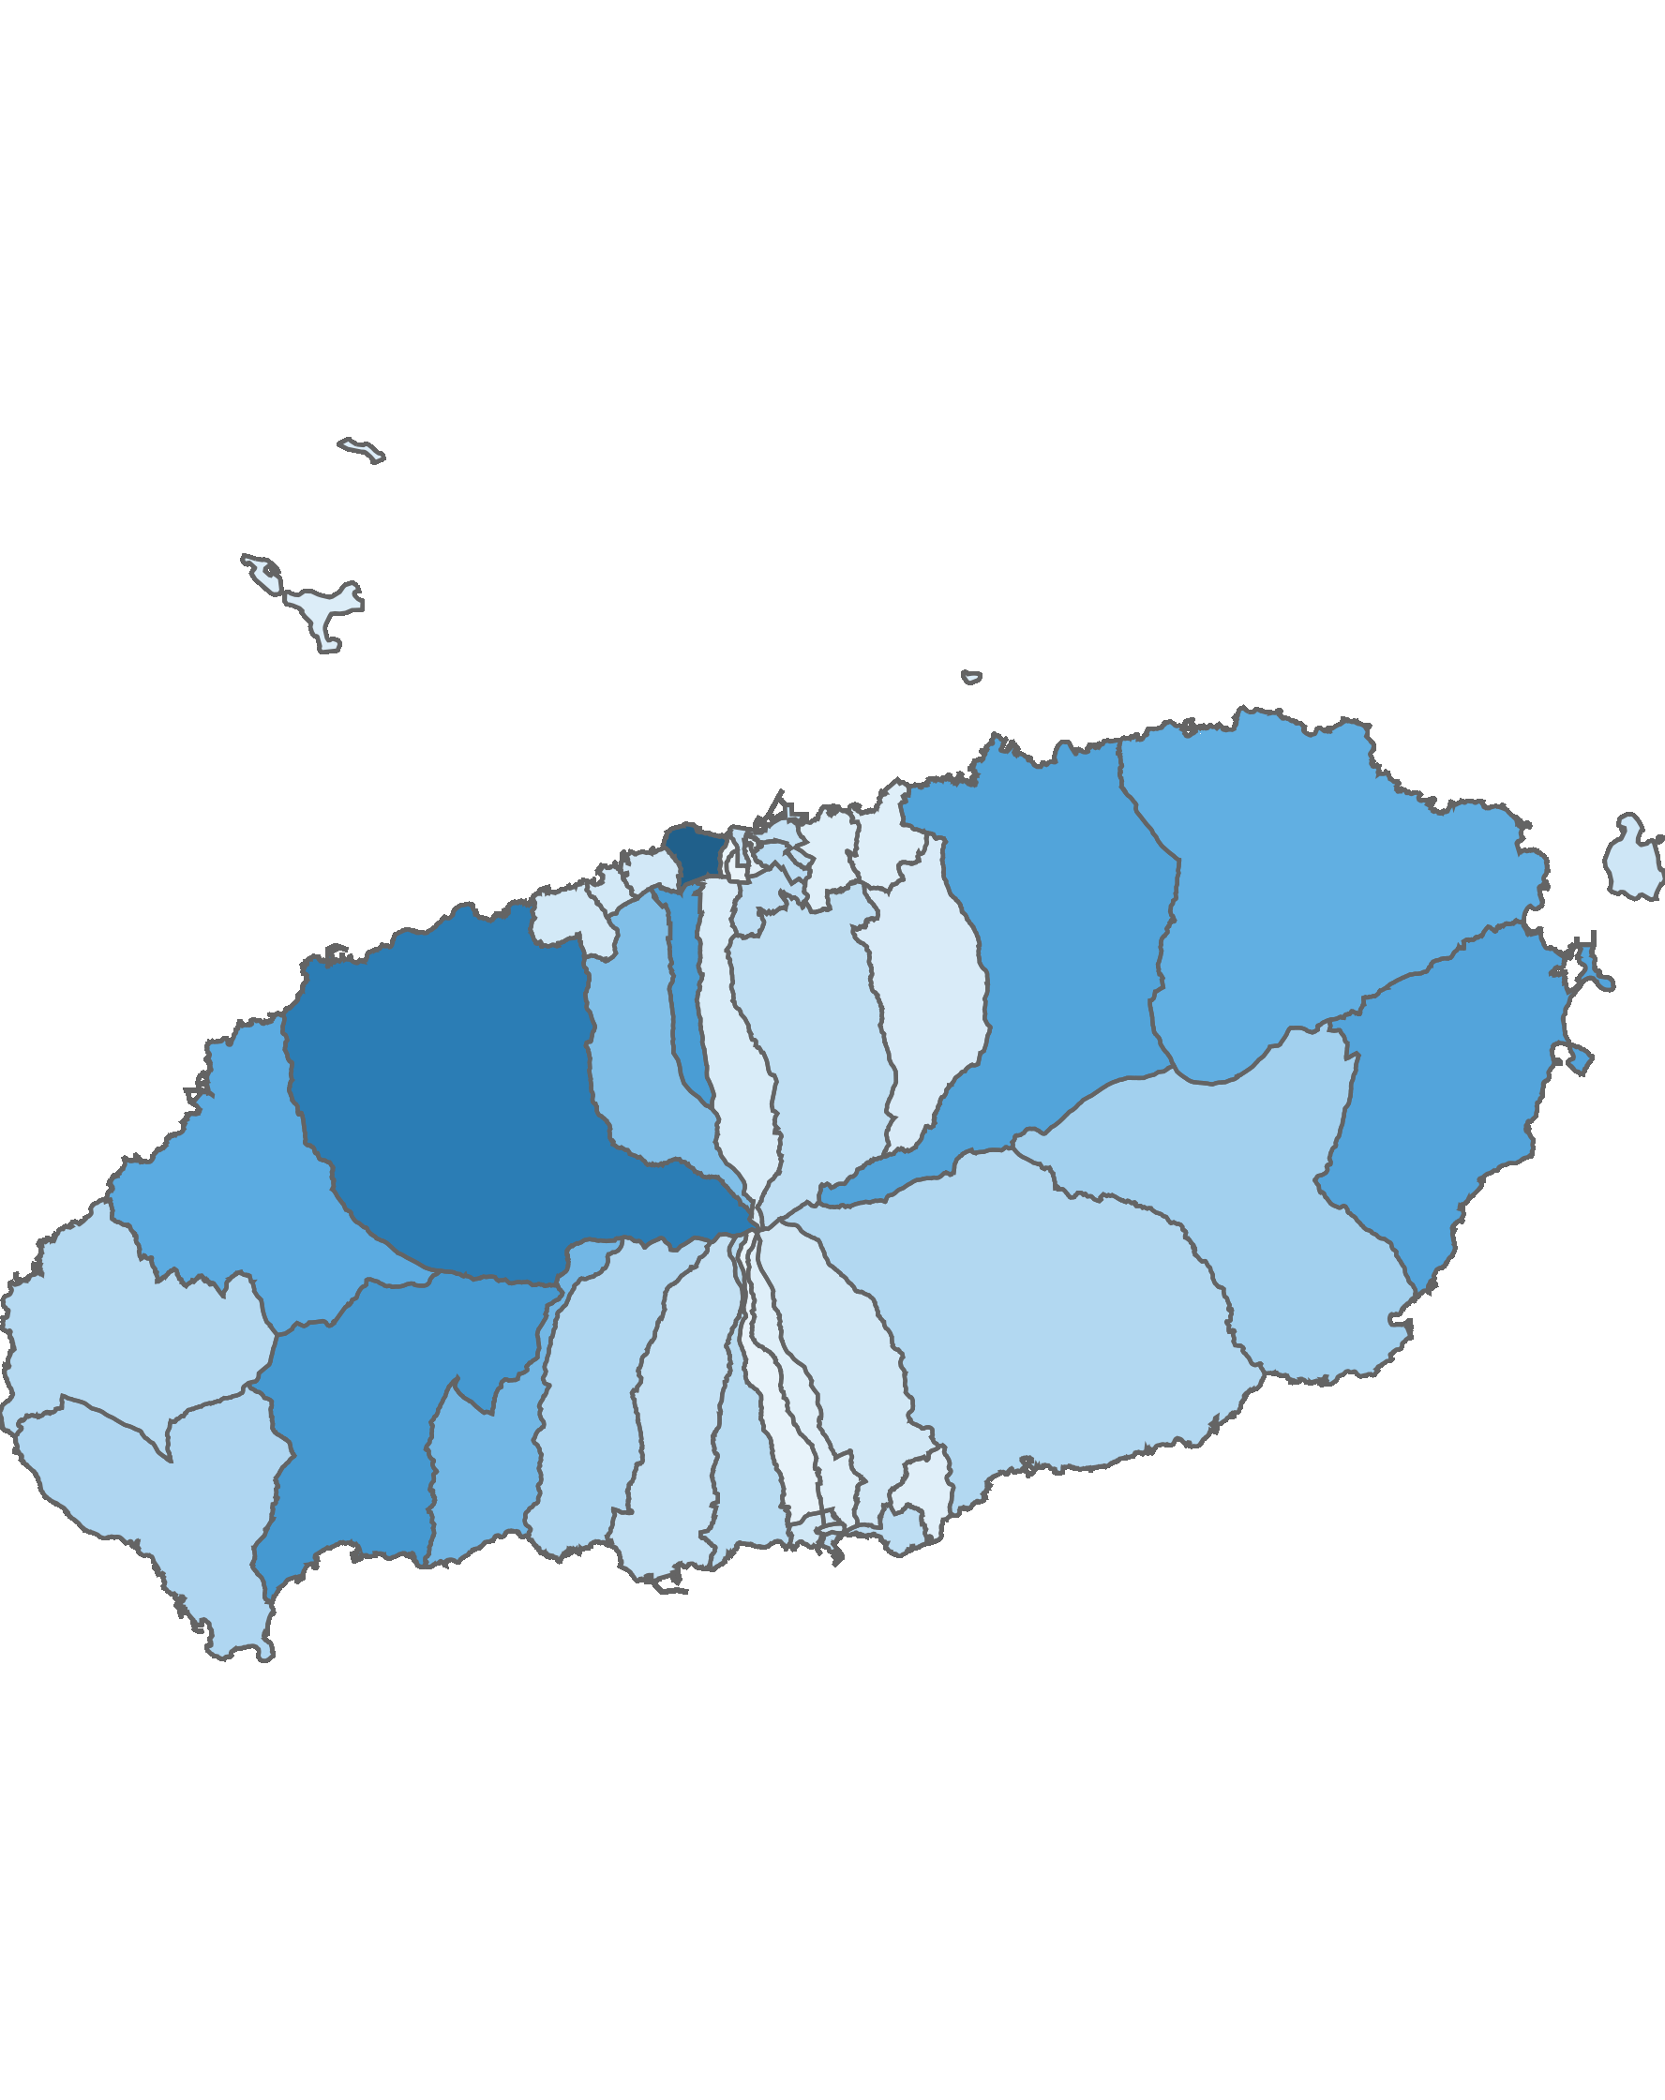
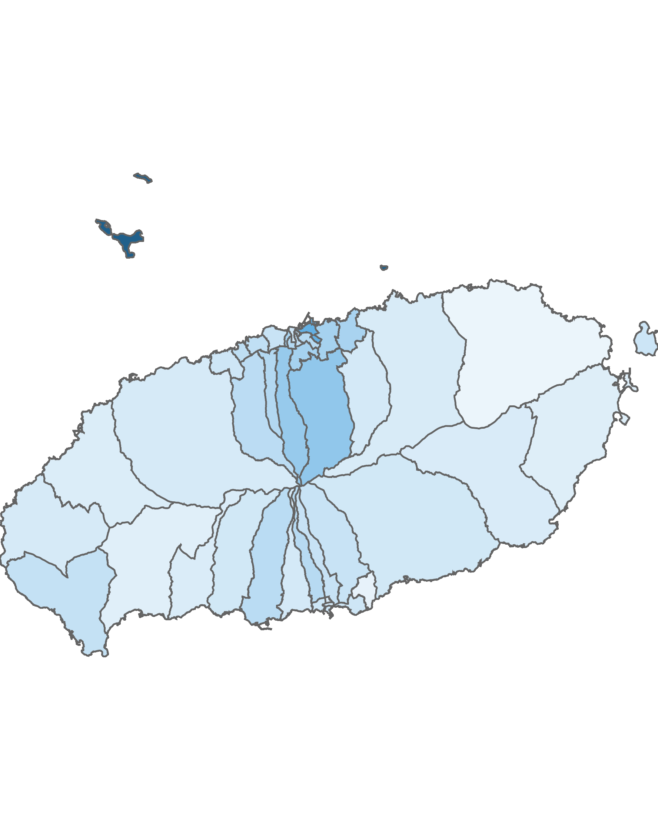
04. 행정동 단위 방문객 분석
2.1 남성 방문객 분석
방문객 수 : 상위 10위
(단위:명)
남성 비율 : 상위 10위
(단위:명)
순위 | 시군명 | 행정동명 | 남성 |  | 여성 |  | 총 인구
 |  |  | 인구(명) | 비율(%) | 인구(명) | 비율(%)
1 | 제주시 | 용담2동 | 380,644 | 51.7 | 355,136 | 48.3 | 735,780
2 | 제주시 | 애월읍 | 307,543 | 50 | 307,797 | 50 | 615,340
3 | 서귀포시 | 안덕면 | 239,717 | 48.6 | 253,077 | 51.4 | 492,794
4 | 제주시 | 연동 | 230,774 | 54.5 | 192,542 | 45.5 | 423,316
5 | 제주시 | 조천읍 | 214,007 | 49.7 | 216,464 | 50.3 | 430,471
6 | 서귀포시 | 성산읍 | 213,540 | 48.9 | 222,782 | 51.1 | 436,322
7 | 제주시 | 한림읍 | 196,591 | 49.3 | 202,287 | 50.7 | 398,878
8 | 제주시 | 구좌읍 | 188,471 | 47.3 | 209,892 | 52.7 | 398,363
9 | 서귀포시 | 예래동 | 168,585 | 49.5 | 172,261 | 50.5 | 340,846
10 | 제주시 | 노형동 | 152,054 | 53.5 | 132,181 | 46.5 | 284,235
순위 | 시군명 | 행정동명 | 남성 |  | 여성 |  | 총 인구
 |  |  | 인구(명) | 비율(%) | 인구(명) | 비율(%)
1 | 제주시 | 추자면 | 29,611 | 79.2 | 7,793 | 20.8 | 37,404
2 | 제주시 | 건입동 | 65,141 | 62.4 | 39,215 | 37.6 | 104,356
3 | 제주시 | 아라동 | 72,378 | 58.1 | 52,240 | 41.9 | 124,618
4 | 제주시 | 오라동 | 34,064 | 57.5 | 25,229 | 42.5 | 59,293
5 | 제주시 | 이도2동 | 76,053 | 56 | 59,798 | 44 | 135,851
6 | 제주시 | 화북동 | 24,134 | 56 | 18,960 | 44 | 43,094
7 | 제주시 | 삼양동 | 24,728 | 55.7 | 19,630 | 44.3 | 44,358
8 | 제주시 | 용담1동 | 7,376 | 55.6 | 5,885 | 44.4 | 13,261
9 | 제주시 | 연동 | 230,774 | 54.5 | 192,542 | 45.5 | 423,316
10 | 제주시 | 삼도1동 | 8,825 | 54.4 | 7,409 | 45.6 | 16,234
남성 방문객 수
남성 비율
높음
낮음
높음
낮음
※ 행정동 방문객 (등간격 분류)
※ 행정동 비율 (등간격 분류)

Slide 42
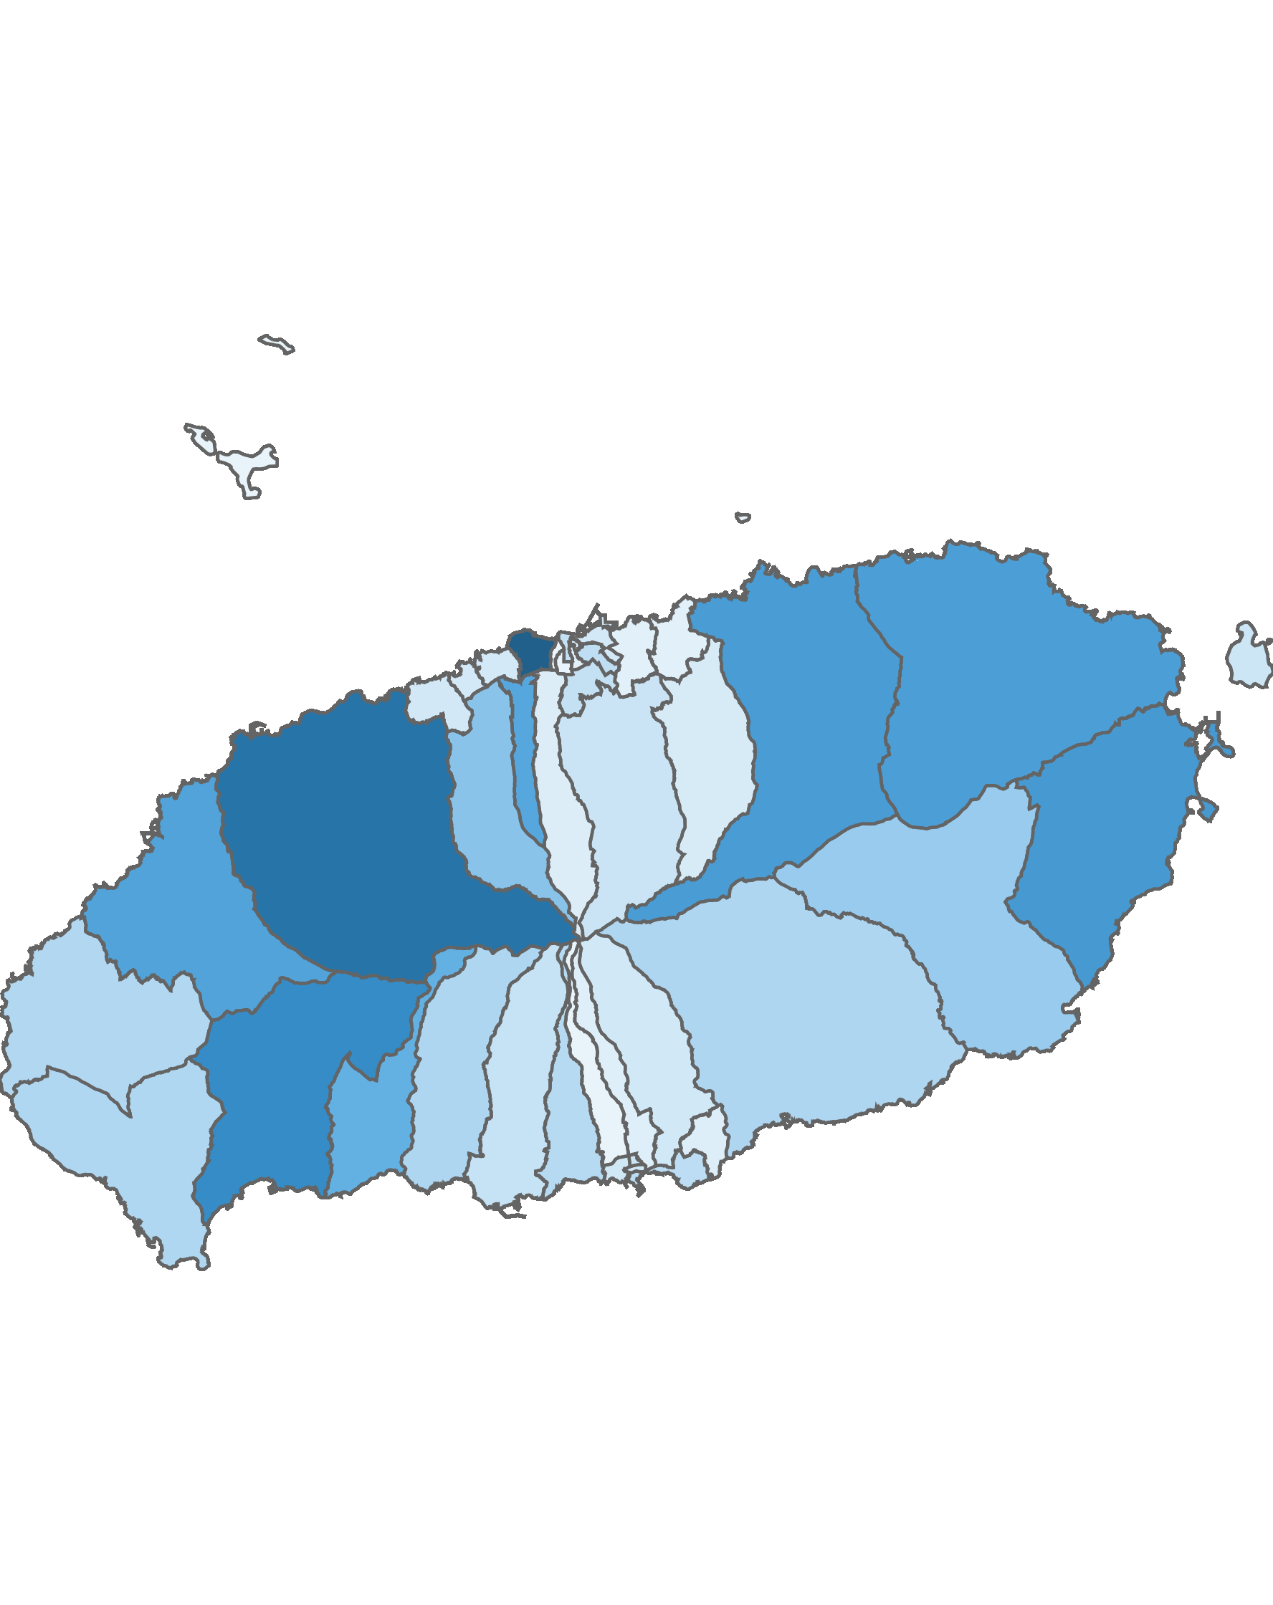
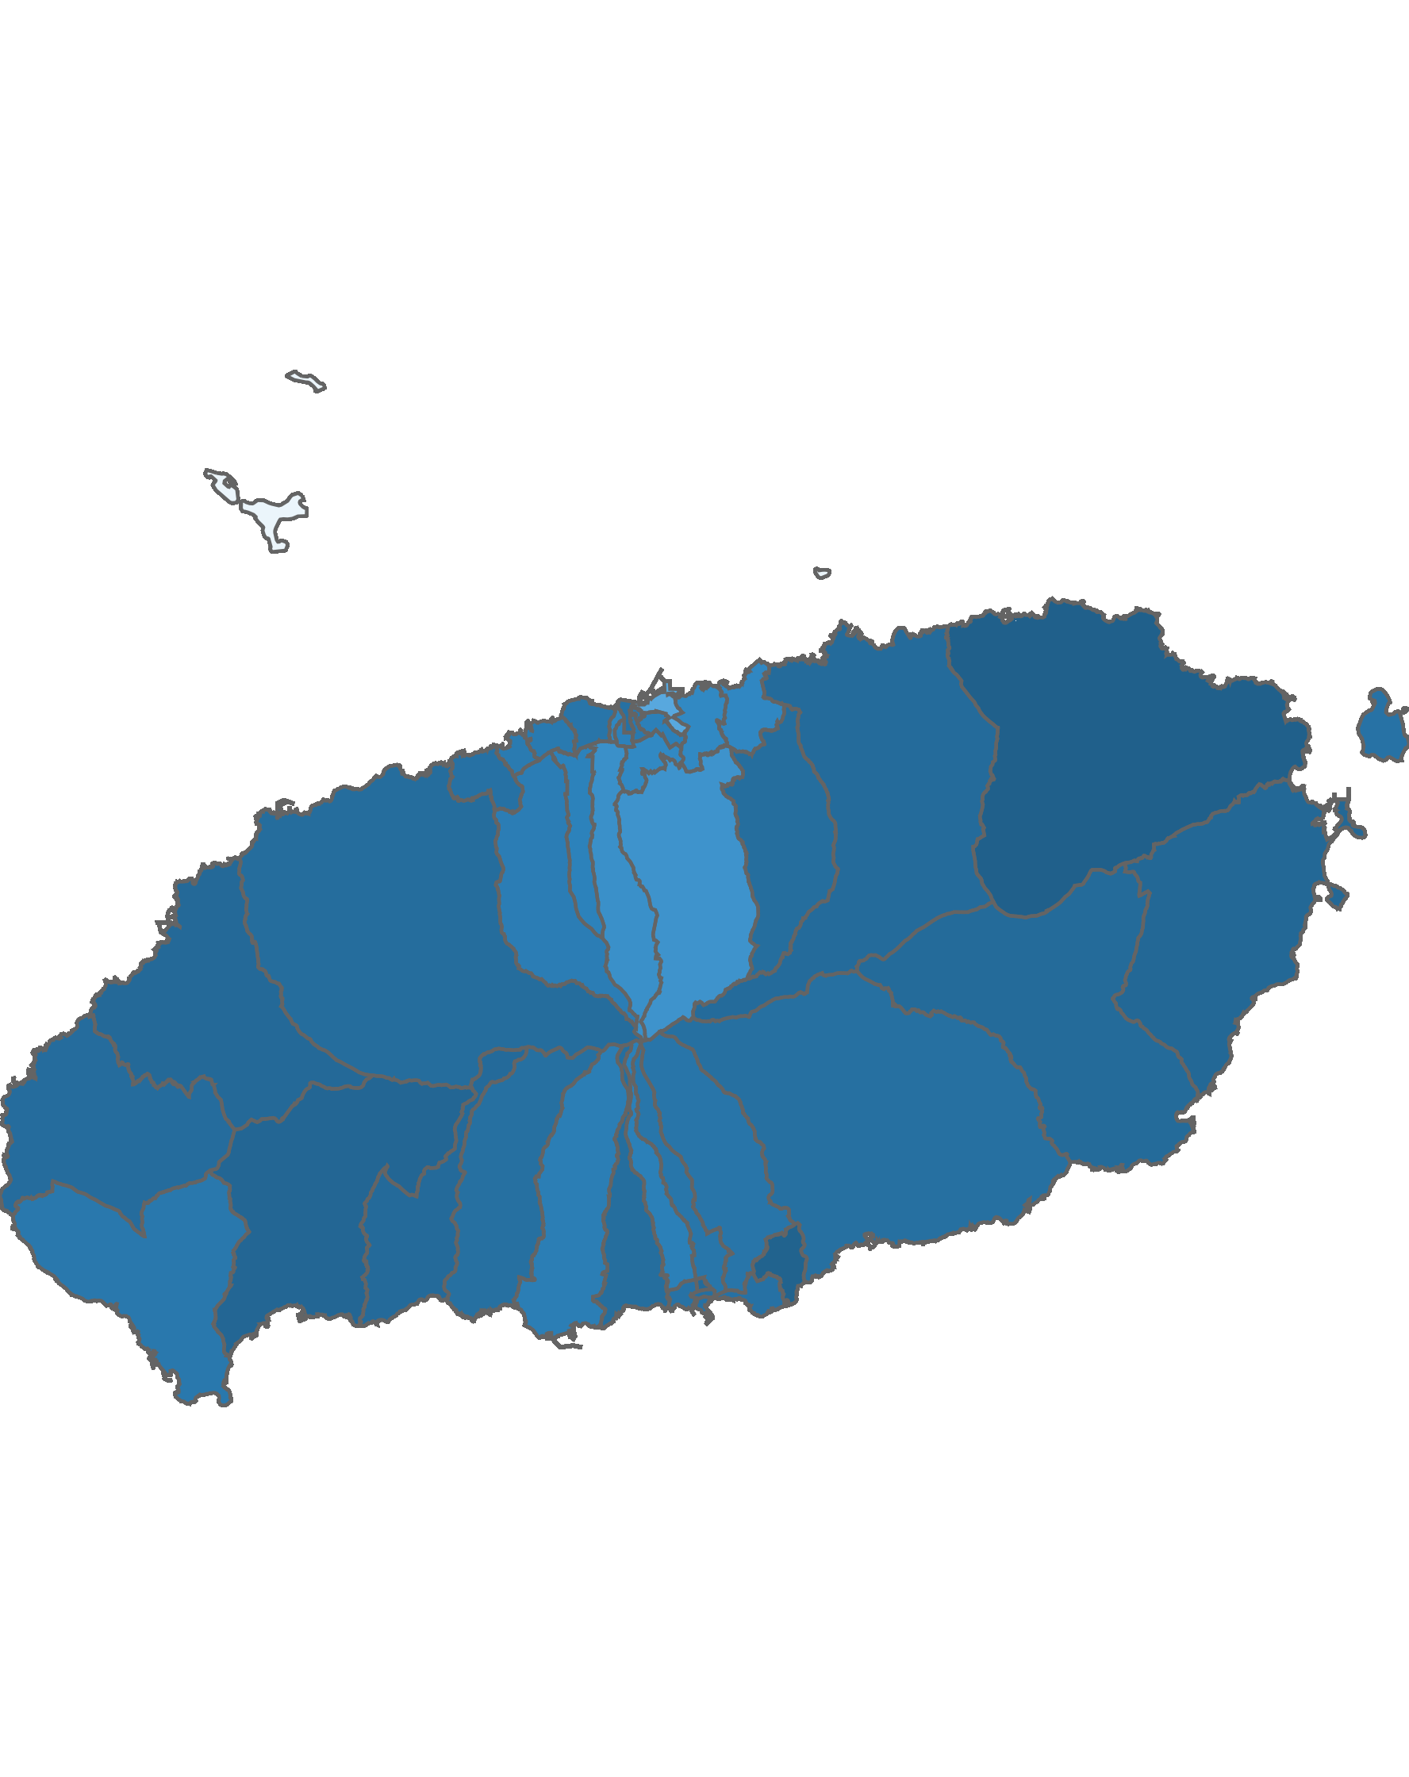
04. 행정동 단위 방문객 분석
2.2 여성 방문객 분석
방문객 수 : 상위 10위
(단위:명)
여성 비율 : 상위 10위
(단위:명)
순위 | 시군명 | 행정동명 | 남성 |  | 여성 |  | 총 인구
 |  |  | 인구(명) | 비율(%) | 인구(명) | 비율(%)
1 | 제주시 | 용담2동 | 380,644 | 51.7 | 355,136 | 48.3 | 735,780
2 | 제주시 | 애월읍 | 307,543 | 50 | 307,797 | 50 | 615,340
3 | 서귀포시 | 안덕면 | 239,717 | 48.6 | 253,077 | 51.4 | 492,794
4 | 서귀포시 | 성산읍 | 213,540 | 48.9 | 222,782 | 51.1 | 436,322
5 | 제주시 | 조천읍 | 214,007 | 49.7 | 216,464 | 50.3 | 430,471
6 | 제주시 | 구좌읍 | 188,471 | 47.3 | 209,892 | 52.7 | 398,363
7 | 제주시 | 한림읍 | 196,591 | 49.3 | 202,287 | 50.7 | 398,878
8 | 제주시 | 연동 | 230,774 | 54.5 | 192,542 | 45.5 | 423,316
9 | 서귀포시 | 예래동 | 168,585 | 49.5 | 172,261 | 50.5 | 340,846
10 | 제주시 | 노형동 | 152,054 | 53.5 | 132,181 | 46.5 | 284,235
순위 | 시군명 | 행정동명 | 남성 |  | 여성 |  | 총 인구
 |  |  | 인구(명) | 비율(%) | 인구(명) | 비율(%)
1 | 제주시 | 구좌읍 | 188,471 | 47.3 | 209,892 | 52.7 | 398,363
2 | 서귀포시 | 효돈동 | 22,900 | 47.8 | 25,037 | 52.2 | 47,937
3 | 서귀포시 | 안덕면 | 239,717 | 48.6 | 253,077 | 51.4 | 492,794
4 | 서귀포시 | 성산읍 | 213,540 | 48.9 | 222,782 | 51.1 | 436,322
5 | 제주시 | 한림읍 | 196,591 | 49.3 | 202,287 | 50.7 | 398,878
6 | 서귀포시 | 중앙동 | 48,379 | 49.4 | 49,634 | 50.6 | 98,013
7 | 서귀포시 | 예래동 | 168,585 | 49.5 | 172,261 | 50.5 | 340,846
8 | 서귀포시 | 표선면 | 113,563 | 49.6 | 115,625 | 50.4 | 229,188
9 | 제주시 | 조천읍 | 214,007 | 49.7 | 216,464 | 50.3 | 430,471
10 | 제주시 | 한경면 | 86,957 | 49.9 | 87,437 | 50.1 | 174,394
여성 방문객 수
여성 비율
높음
낮음
높음
낮음
※ 행정동 방문객 (등간격 분류)
※ 행정동 비율 (등간격 분류)

Slide 43
04. 행정동 단위 방문객 분석
2.3 전년 대비 남/녀 방문객 증가율
남성 증가율 : 상위 15위
(단위:명)
여성 증가율 : 상위 15위
(단위:명)
순위 | 시군명 | 행정동명 | 2019년 09월 | 2020년 09월 | 인구차이 | 증감률
1 | 제주시 | 일도1동 | 12,116 | 21,681 | 9,565 | 78.95
2 | 서귀포시 | 중앙동 | 28,589 | 48,379 | 19,790 | 69.22
3 | 제주시 | 추자면 | 23,442 | 29,611 | 6,169 | 26.32
4 | 제주시 | 외도동 | 37,014 | 42,599 | 5,585 | 15.09
5 | 제주시 | 우도면 | 46,859 | 50,128 | 3,269 | 6.98
6 | 제주시 | 삼양동 | 23,451 | 24,728 | 1,277 | 5.45
7 | 서귀포시 | 효돈동 | 22,352 | 22,900 | 548 | 2.45
8 | 서귀포시 | 천지동 | 44,942 | 45,587 | 645 | 1.44
9 | 서귀포시 | 영천동 | 44,739 | 45,089 | 350 | 0.78
10 | 제주시 | 한림읍 | 195,811 | 196,591 | 780 | 0.4
11 | 제주시 | 이호동 | 43,319 | 42,909 | -410 | -0.95
12 | 제주시 | 아라동 | 73,284 | 72,378 | -906 | -1.24
13 | 제주시 | 애월읍 | 318,712 | 307,543 | -11,169 | -3.5
14 | 제주시 | 한경면 | 92,195 | 86,957 | -5,238 | -5.68
15 | 제주시 | 화북동 | 25,657 | 24,134 | -1,523 | -5.94
순위 | 시군명 | 행정동명 | 2019년 09월 | 2020년 09월 | 인구차이 | 증감률
1 | 서귀포시 | 중앙동 | 28,733 | 49,634 | 20,901 | 72.74
2 | 제주시 | 일도1동 | 12,183 | 19,655 | 7,472 | 61.33
3 | 제주시 | 외도동 | 39,789 | 40,868 | 1,079 | 2.71
4 | 제주시 | 삼양동 | 19,843 | 19,630 | -213 | -1.07
5 | 서귀포시 | 천지동 | 44,424 | 43,622 | -802 | -1.81
6 | 서귀포시 | 영천동 | 44,390 | 42,027 | -2,363 | -5.32
7 | 서귀포시 | 효돈동 | 26,761 | 25,037 | -1,724 | -6.44
8 | 제주시 | 우도면 | 52,129 | 47,719 | -4,410 | -8.46
9 | 제주시 | 화북동 | 20,837 | 18,960 | -1,877 | -9.01
10 | 제주시 | 한림읍 | 222,466 | 202,287 | -20,179 | -9.07
11 | 제주시 | 추자면 | 8,684 | 7,793 | -891 | -10.26
12 | 제주시 | 애월읍 | 347,280 | 307,797 | -39,483 | -11.37
13 | 서귀포시 | 안덕면 | 290,780 | 253,077 | -37,703 | -12.97
14 | 서귀포시 | 동홍동 | 26,370 | 22,577 | -3,793 | -14.38
15 | 제주시 | 이호동 | 44,409 | 37,981 | -6,428 | -14.47

Slide 44
04. 행정동 단위 방문객 분석
2.4 전년 대비 남/녀 방문객 감소율
남성 감소율 : 상위 15위
(단위:명)
여성 감소율 : 상위 15위
(단위:명)
순위 | 시군명 | 행정동명 | 2019년 09월 | 2020년 09월 | 인구차이 | 증감률
1 | 제주시 | 이도1동 | 46,587 | 20,411 | -26,176 | -56.19
2 | 제주시 | 삼도1동 | 15,235 | 8,825 | -6,410 | -42.07
3 | 제주시 | 봉개동 | 55,982 | 34,114 | -21,868 | -39.06
4 | 서귀포시 | 중문동 | 145,323 | 95,436 | -49,887 | -34.33
5 | 서귀포시 | 송산동 | 112,298 | 74,957 | -37,341 | -33.25
6 | 제주시 | 용담2동 | 564,615 | 380,644 | -183,971 | -32.58
7 | 제주시 | 도두동 | 65,263 | 44,156 | -21,107 | -32.34
8 | 서귀포시 | 표선면 | 162,406 | 113,563 | -48,843 | -30.07
9 | 제주시 | 용담1동 | 10,458 | 7,376 | -3,082 | -29.47
10 | 제주시 | 삼도2동 | 90,734 | 64,559 | -26,175 | -28.85
11 | 제주시 | 일도2동 | 112,326 | 80,325 | -32,001 | -28.49
12 | 서귀포시 | 서홍동 | 14,939 | 10,730 | -4,209 | -28.17
13 | 서귀포시 | 성산읍 | 281,854 | 213,540 | -68,314 | -24.24
14 | 서귀포시 | 대륜동 | 106,311 | 81,556 | -24,755 | -23.29
15 | 제주시 | 노형동 | 191,358 | 152,054 | -39,304 | -20.54
순위 | 시군명 | 행정동명 | 2019년 09월 | 2020년 09월 | 인구차이 | 증감률
1 | 제주시 | 이도1동 | 47,869 | 18,354 | -29,515 | -61.66
2 | 제주시 | 봉개동 | 62,879 | 33,818 | -29,061 | -46.22
3 | 제주시 | 용담1동 | 10,138 | 5,885 | -4,253 | -41.95
4 | 서귀포시 | 송산동 | 123,076 | 72,124 | -50,952 | -41.4
5 | 서귀포시 | 중문동 | 158,159 | 93,159 | -65,000 | -41.1
6 | 제주시 | 용담2동 | 598,127 | 355,136 | -242,991 | -40.63
7 | 제주시 | 도두동 | 65,254 | 39,542 | -25,712 | -39.4
8 | 제주시 | 삼도1동 | 12,173 | 7,409 | -4,764 | -39.14
9 | 서귀포시 | 표선면 | 183,961 | 115,625 | -68,336 | -37.15
10 | 제주시 | 삼도2동 | 96,959 | 62,363 | -34,596 | -35.68
11 | 서귀포시 | 서홍동 | 14,030 | 9,152 | -4,878 | -34.77
12 | 제주시 | 일도2동 | 101,164 | 68,171 | -32,993 | -32.61
13 | 서귀포시 | 성산읍 | 326,555 | 222,782 | -103,773 | -31.78
14 | 서귀포시 | 대륜동 | 114,216 | 80,778 | -33,438 | -29.28
15 | 제주시 | 오라동 | 35,644 | 25,229 | -10,415 | -29.22

Slide 45
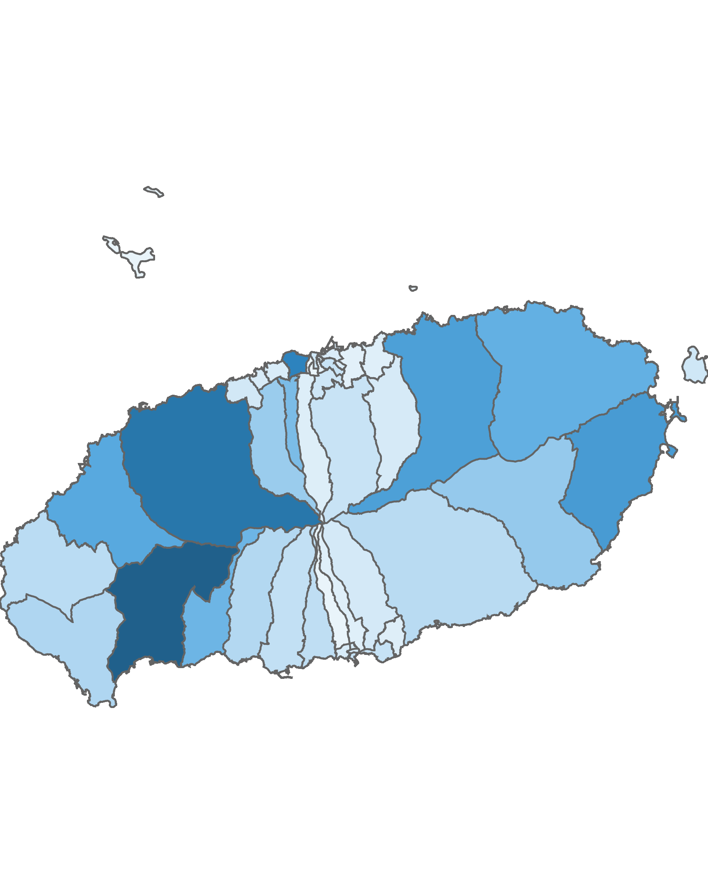
04. 행정동 단위 방문객 분석
3.1 청소년층 방문객 분석
10대 이하 방문객 수 : 상위 5위
(단위:명)
순위 | 시군명 | 행정동명 | 10대 이하 |  | 전체 방문객
 |  |  | 인구(명) | 비율(%)
1 | 서귀포시 | 안덕면 | 80,902 | 16.42 | 492,794
2 | 제주시 | 애월읍 | 68,753 | 11.17 | 615,340
3 | 제주시 | 용담2동 | 61,979 | 8.42 | 735,780
4 | 서귀포시 | 성산읍 | 49,519 | 11.35 | 436,322
5 | 제주시 | 조천읍 | 47,335 | 11 | 430,471
높음
낮음
※ 행정동 방문객 (등간격 분류)
10대 이하 청소년층 점유율 : 상위 5위
(단위:명)
순위 | 시군명 | 행정동명 | 10대 이하 청소년층 |  | 20대 ~ 30대 젊은층 |  | 40대 ~ 60대 중·장년층 |  | 70대 이상 노년층 |  | 전체 방문객
 |  |  | 인구(명) | 비율(%) | 인구(명) | 비율(%) | 인구(명) | 비율(%) | 인구(명) | 비율(%)
1 | 서귀포시 | 안덕면 | 80,902 | 16.42 | 236,405 | 47.97 | 165,945 | 33.67 | 9,542 | 1.94 | 492,794
2 | 제주시 | 일도1동 | 5,473 | 13.24 | 21,486 | 51.98 | 13,565 | 32.82 | 812 | 1.96 | 41,336
3 | 서귀포시 | 표선면 | 26,802 | 11.69 | 106,634 | 46.53 | 90,340 | 39.42 | 5,412 | 2.36 | 229,188
4 | 서귀포시 | 성산읍 | 49,519 | 11.35 | 238,557 | 54.67 | 140,643 | 32.23 | 7,603 | 1.74 | 436,322
5 | 서귀포시 | 대천동 | 14,024 | 11.34 | 60,120 | 48.63 | 46,250 | 37.41 | 3,240 | 2.62 | 123,634

Slide 46

04. 행정동 단위 방문객 분석
3.2 젊은 층 방문객 분석
20대 ~ 30대 방문객 수: 상위 5위
(단위:명)
순위 | 시군명 | 행정동명 | 20대 ~ 30대 |  | 전체 방문객
 |  |  | 인구(명) | 비율(%)
1 | 제주시 | 용담2동 | 373,183 | 50.72 | 735,780
2 | 제주시 | 애월읍 | 319,916 | 51.99 | 615,340
3 | 서귀포시 | 성산읍 | 238,557 | 54.67 | 436,322
4 | 서귀포시 | 안덕면 | 236,405 | 47.97 | 492,794
5 | 제주시 | 구좌읍 | 231,752 | 58.18 | 398,363
높음
낮음
※ 행정동 방문객 (등간격 분류)
20대 ~ 30대 젊은층 점유율 : 상위 5위
(단위:명)
순위 | 시군명 | 행정동명 | 10대 이하 청소년층 |  | 20대 ~ 30대 젊은층 |  | 40대 ~ 60대 중·장년층 |  | 70대 이상 노년층 |  | 전체 방문객
 |  |  | 인구(명) | 비율(%) | 인구(명) | 비율(%) | 인구(명) | 비율(%) | 인구(명) | 비율(%)
1 | 제주시 | 우도면 | 9,734 | 9.95 | 57,269 | 58.53 | 29,180 | 29.82 | 1,664 | 1.7 | 97,847
2 | 제주시 | 구좌읍 | 39,074 | 9.81 | 231,752 | 58.18 | 121,061 | 30.39 | 6,476 | 1.63 | 398,363
3 | 서귀포시 | 중앙동 | 7,173 | 7.32 | 56,946 | 58.1 | 32,333 | 32.99 | 1,561 | 1.59 | 98,013
4 | 제주시 | 삼도2동 | 9,576 | 7.54 | 72,840 | 57.39 | 42,271 | 33.3 | 2,235 | 1.76 | 126,922
5 | 서귀포시 | 효돈동 | 4,926 | 10.28 | 26,865 | 56.04 | 15,298 | 31.91 | 848 | 1.77 | 47,937

Slide 47

04. 행정동 단위 방문객 분석
3.3 중·장년층 방문객 분석
40대 ~ 60대 중·장년층 방문객 수 : 상위 5위
(단위:명)
순위 | 시군명 | 행정동명 | 40대 ~ 60대 |  | 전체 방문객
 |  |  | 인구(명) | 비율(%)
1 | 제주시 | 용담2동 | 287,545 | 39.08 | 735,780
2 | 제주시 | 애월읍 | 214,251 | 34.82 | 615,340
3 | 서귀포시 | 안덕면 | 165,945 | 33.67 | 492,794
4 | 제주시 | 연동 | 161,074 | 38.05 | 423,316
5 | 제주시 | 조천읍 | 161,040 | 37.41 | 430,471
높음
낮음
※ 행정동 방문객 (등간격 분류)
40대 ~ 60대 중·장년층 점유율 : 상위 5위
(단위:명)
순위 | 시군명 | 행정동명 | 10대 이하 청소년층 |  | 20대 ~ 30대 젊은층 |  | 40대 ~ 60대 중·장년층 |  | 70대 이상 노년층 |  | 전체 방문객
 |  |  | 인구(명) | 비율(%) | 인구(명) | 비율(%) | 인구(명) | 비율(%) | 인구(명) | 비율(%)
1 | 제주시 | 추자면 | 1,516 | 4.05 | 11,249 | 30.07 | 22,945 | 61.34 | 1,694 | 4.53 | 37,404
2 | 제주시 | 건입동 | 6,283 | 6.02 | 44,867 | 42.99 | 50,848 | 48.73 | 2,358 | 2.26 | 104,356
3 | 제주시 | 봉개동 | 7,489 | 11.02 | 26,490 | 38.99 | 32,098 | 47.25 | 1,855 | 2.73 | 67,932
4 | 서귀포시 | 대정읍 | 20,320 | 10.92 | 79,745 | 42.84 | 80,977 | 43.5 | 5,104 | 2.74 | 186,146
5 | 제주시 | 오라동 | 5,191 | 8.75 | 27,066 | 45.65 | 25,779 | 43.48 | 1,257 | 2.12 | 59,293

Slide 48
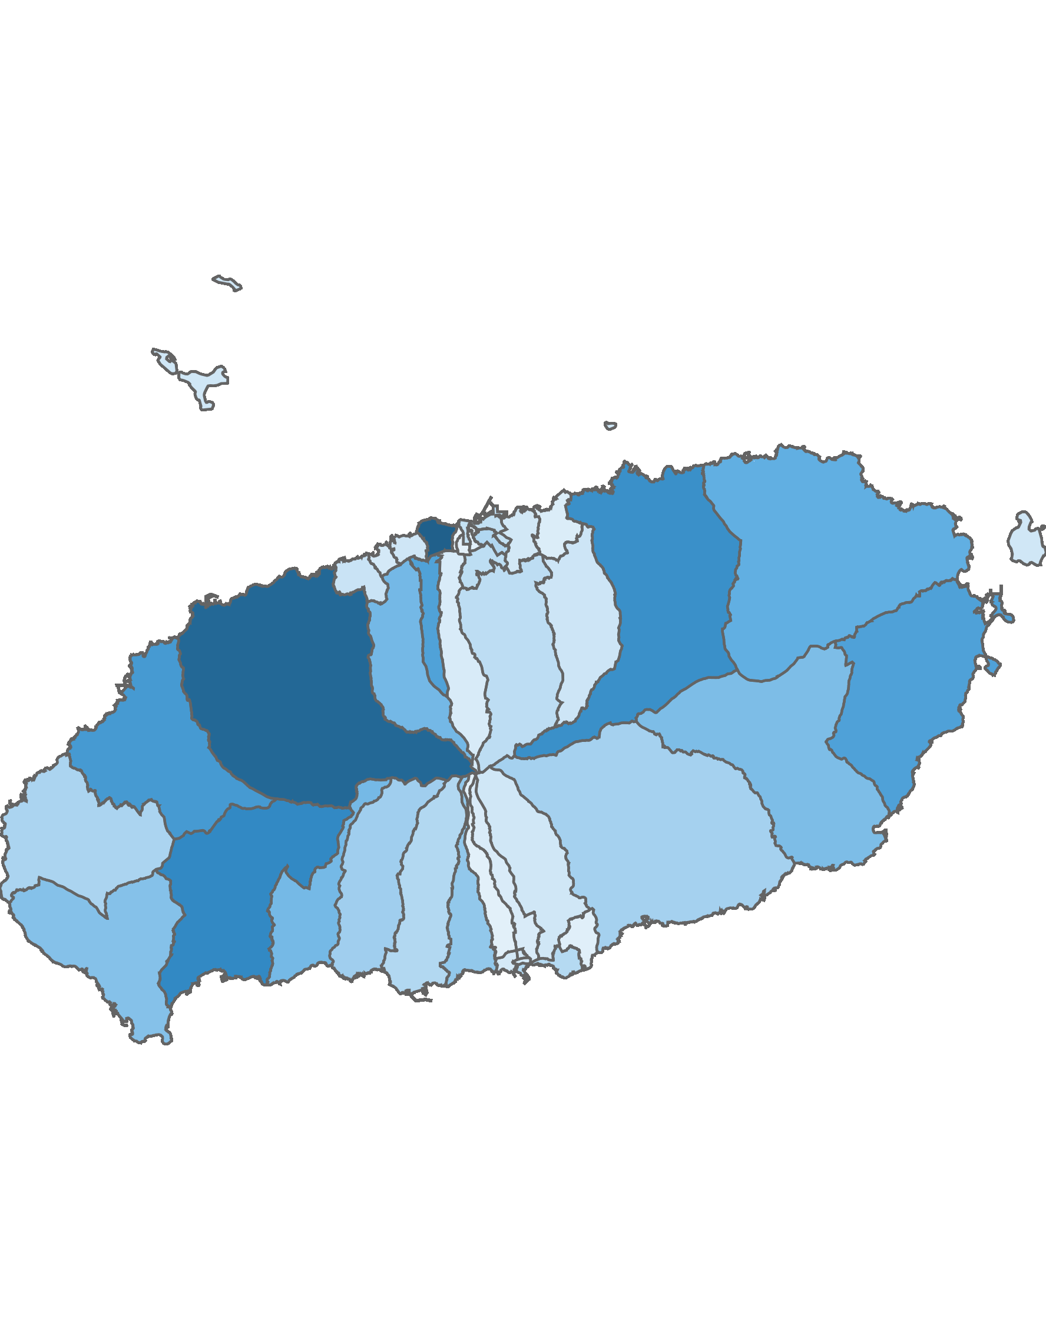
04. 행정동 단위 방문객 분석
3.4 노년층 방문객 분석
70대 이상 노년층 방문객 수 : 상위 5위
(단위:명)
순위 | 시군명 | 행정동명 | 70대 이상 |  | 전체 방문객
 |  |  | 인구(명) | 비율(%)
1 | 제주시 | 용담2동 | 13,073 | 1.78 | 735,780
2 | 제주시 | 애월읍 | 12,420 | 2.02 | 615,340
3 | 서귀포시 | 안덕면 | 9,542 | 1.94 | 492,794
4 | 제주시 | 조천읍 | 8,992 | 2.09 | 430,471
5 | 제주시 | 한림읍 | 8,194 | 2.05 | 398,878
높음
낮음
※ 행정동 방문객 (등간격 분류)
70대 이상 노년층 점유율 : 상위 5위
(단위:명)
순위 | 시군명 | 행정동명 | 10대 이하 청소년층 |  | 20대 ~ 30대 젊은층 |  | 40대 ~ 60대 중·장년층 |  | 70대 이상 노년층 |  | 전체 방문객
 |  |  | 인구(명) | 비율(%) | 인구(명) | 비율(%) | 인구(명) | 비율(%) | 인구(명) | 비율(%)
1 | 제주시 | 삼도1동 | 1,289 | 7.94 | 7,440 | 45.83 | 6,767 | 41.68 | 738 | 4.55 | 16,234
2 | 제주시 | 추자면 | 1,516 | 4.05 | 11,249 | 30.07 | 22,945 | 61.34 | 1,694 | 4.53 | 37,404
3 | 서귀포시 | 서홍동 | 1,556 | 7.83 | 9,148 | 46.01 | 8,394 | 42.22 | 784 | 3.94 | 19,882
4 | 제주시 | 화북동 | 3,618 | 8.4 | 20,045 | 46.51 | 17,840 | 41.4 | 1,591 | 3.69 | 43,094
5 | 서귀포시 | 대륜동 | 15,136 | 9.32 | 80,148 | 49.37 | 62,484 | 38.49 | 4,566 | 2.81 | 162,334

Slide 49
Chapter. 05
블록 단위 방문객 분석

Slide 50
05. 블록 단위 방문객 분석
1.1 총 방문객 : 상위 15위
2020년 09월 기준
(단위:명)
순위 | 시군구명 | 블록명 | 2020년 09월
 |  |  | 인구(명) | 비율(%)
1 | 제주시 | 용담2 | 735,780 | 6.5
2 | 제주시 | 애월해안 | 690,797 | 6.1
3 | 제주시 | 애월중산간(저) | 681,637 | 6
4 | 제주시 | 조천해안 | 602,097 | 5.3
5 | 제주시 | 연동 | 467,567 | 4.1
6 | 서귀포시 | 예래해안 | 402,978 | 3.5
7 | 제주시 | 노형 | 352,284 | 3.1
8 | 서귀포시 | 성산해안 | 299,413 | 2.6
9 | 제주시 | 한림해안 | 275,729 | 2.4
10 | 서귀포시 | 서광 | 270,112 | 2.4
11 | 제주시 | 구좌해안 | 266,675 | 2.3
12 | 서귀포시 | 안덕해안 | 259,488 | 2.3
13 | 서귀포시 | 성산중산간 | 238,203 | 2.1
14 | 서귀포시 | 표선해안 | 232,912 | 2.1
15 | 제주시 | 구좌중산간 | 229,912 | 2
기타 |  |  | 5,347,426 | 47.1
합계 |  |  | 11,353,010 | 100
2020년 09월 기준 : 블록 단위 방문객 수
높음
낮음
※ 블록 방문객 (등간격 분류)

Slide 51
05. 블록 단위 방문객 분석
1.2 전년 대비 총 방문객 증감률
증가율 : 상위 15위
(단위:명)
감소율 : 상위 15위
(단위:명)
순위 | 시군명 | 블록명 | 2019년 09월 | 2020년 09월 | 인구차이 | 증감률
1 | 서귀포시 | 서홍산간 | 152 | 563 | 411 | 270.4
2 | 서귀포시 | 영어교육도시 | 54,662 | 95,639 | 40,977 | 75
3 | 서귀포시 | 중앙 | 57,322 | 98,013 | 40,691 | 71
4 | 제주시 | 일도1 | 24,299 | 41,336 | 17,037 | 70.1
5 | 서귀포시 | 동홍산간 | 2,700 | 3,437 | 737 | 27.3
6 | 서귀포시 | 대륜산간 | 1,681 | 2,045 | 364 | 21.6
7 | 서귀포시 | 남원산간(저) | 57,273 | 68,679 | 11,406 | 19.9
8 | 서귀포시 | 대정중산간 | 56,388 | 65,965 | 9,577 | 17
9 | 서귀포시 | 안덕산간 | 16,297 | 18,997 | 2,700 | 16.6
10 | 제주시 | 추자 | 32,126 | 37,405 | 5,279 | 16.4
11 | 제주시 | 애월중산간(저) | 614,232 | 681,637 | 67,405 | 11
12 | 제주시 | 함경해안 | 80,360 | 88,658 | 8,298 | 10.3
13 | 제주시 | 외도 | 76,803 | 83,467 | 6,664 | 8.7
14 | 제주시 | 한림중산간 | 197,442 | 212,366 | 14,924 | 7.6
15 | 제주시 | 조천해안 | 563,617 | 602,097 | 38,480 | 6.8
순위 | 시군명 | 블록명 | 2019년 09월 | 2020년 09월 | 인구차이 | 증감률
1 | 서귀포시 | 대천산간 | 16,789 | 2,996 | -13,793 | -82.2
2 | 제주시 | 노형산간 | 16,078 | 3,669 | -12,409 | -77.2
3 | 제주시 | 봉개산간 | 3,302 | 1,303 | -1,999 | -60.5
4 | 제주시 | 이도1 | 94,456 | 38,765 | -55,691 | -59
5 | 서귀포시 | 예래산간 | 10,993 | 4,665 | -6,328 | -57.6
6 | 서귀포시 | 성읍 | 61,266 | 26,500 | -34,766 | -56.8
7 | 제주시 | 오라산간 | 11,477 | 5,071 | -6,406 | -55.8
8 | 제주시 | 교래 | 326,526 | 155,308 | -171,218 | -52.4
9 | 제주시 | 명도암 | 162,884 | 80,277 | -82,607 | -50.7
10 | 서귀포시 | 중문산간 | 41,924 | 21,949 | -19,975 | -47.7
11 | 제주시 | 노형 | 597,889 | 352,284 | -245,605 | -41.1
12 | 제주시 | 삼도1 | 27,408 | 16,234 | -11,174 | -40.8
13 | 제주시 | 오라중산간 | 17,848 | 10,957 | -6,891 | -38.6
14 | 제주시 | 사려니(조천) | 39,494 | 24,551 | -14,943 | -37.8
15 | 서귀포시 | 송산 | 235,374 | 147,081 | -88,293 | -37.5

Slide 52
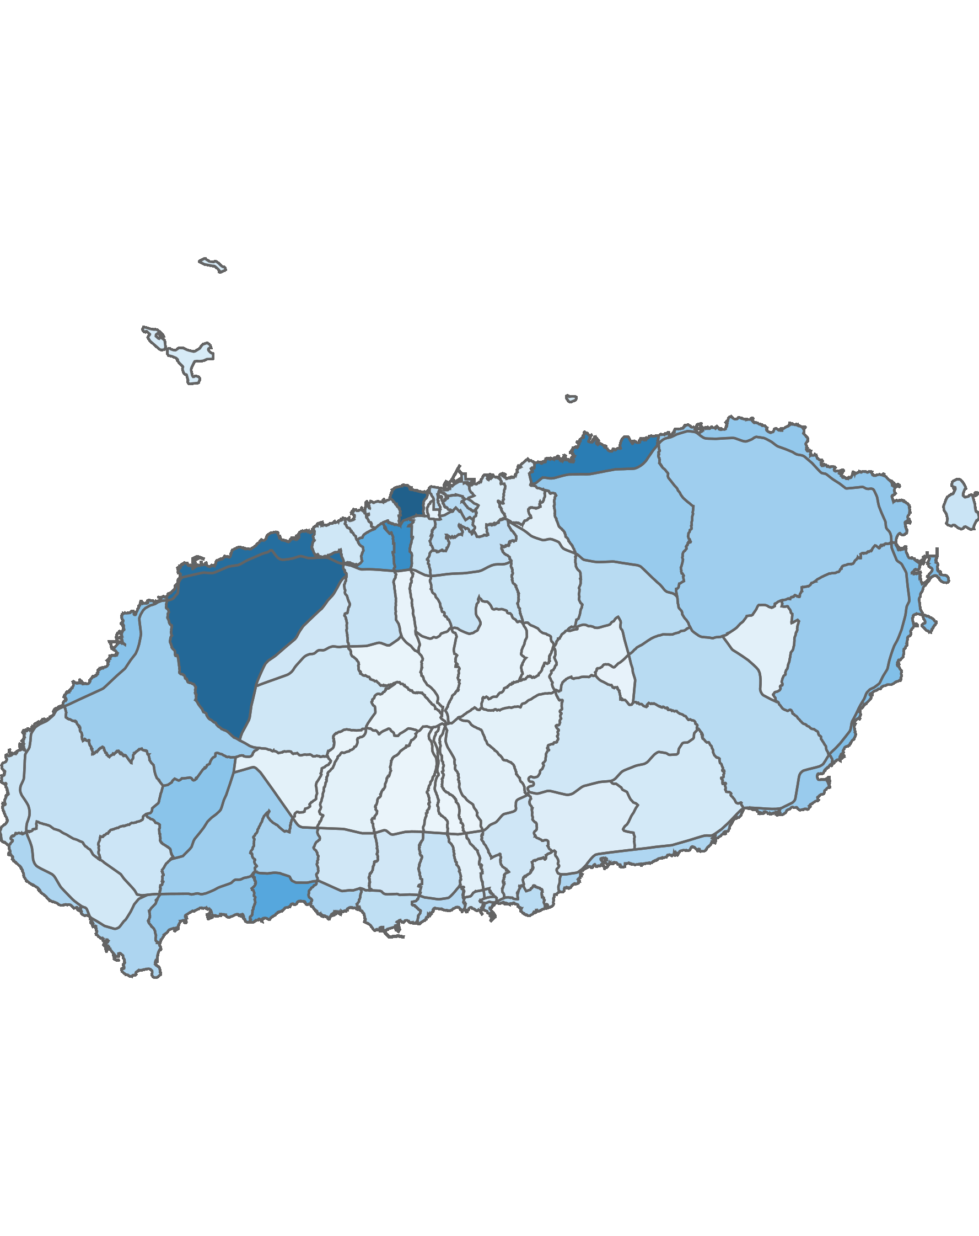
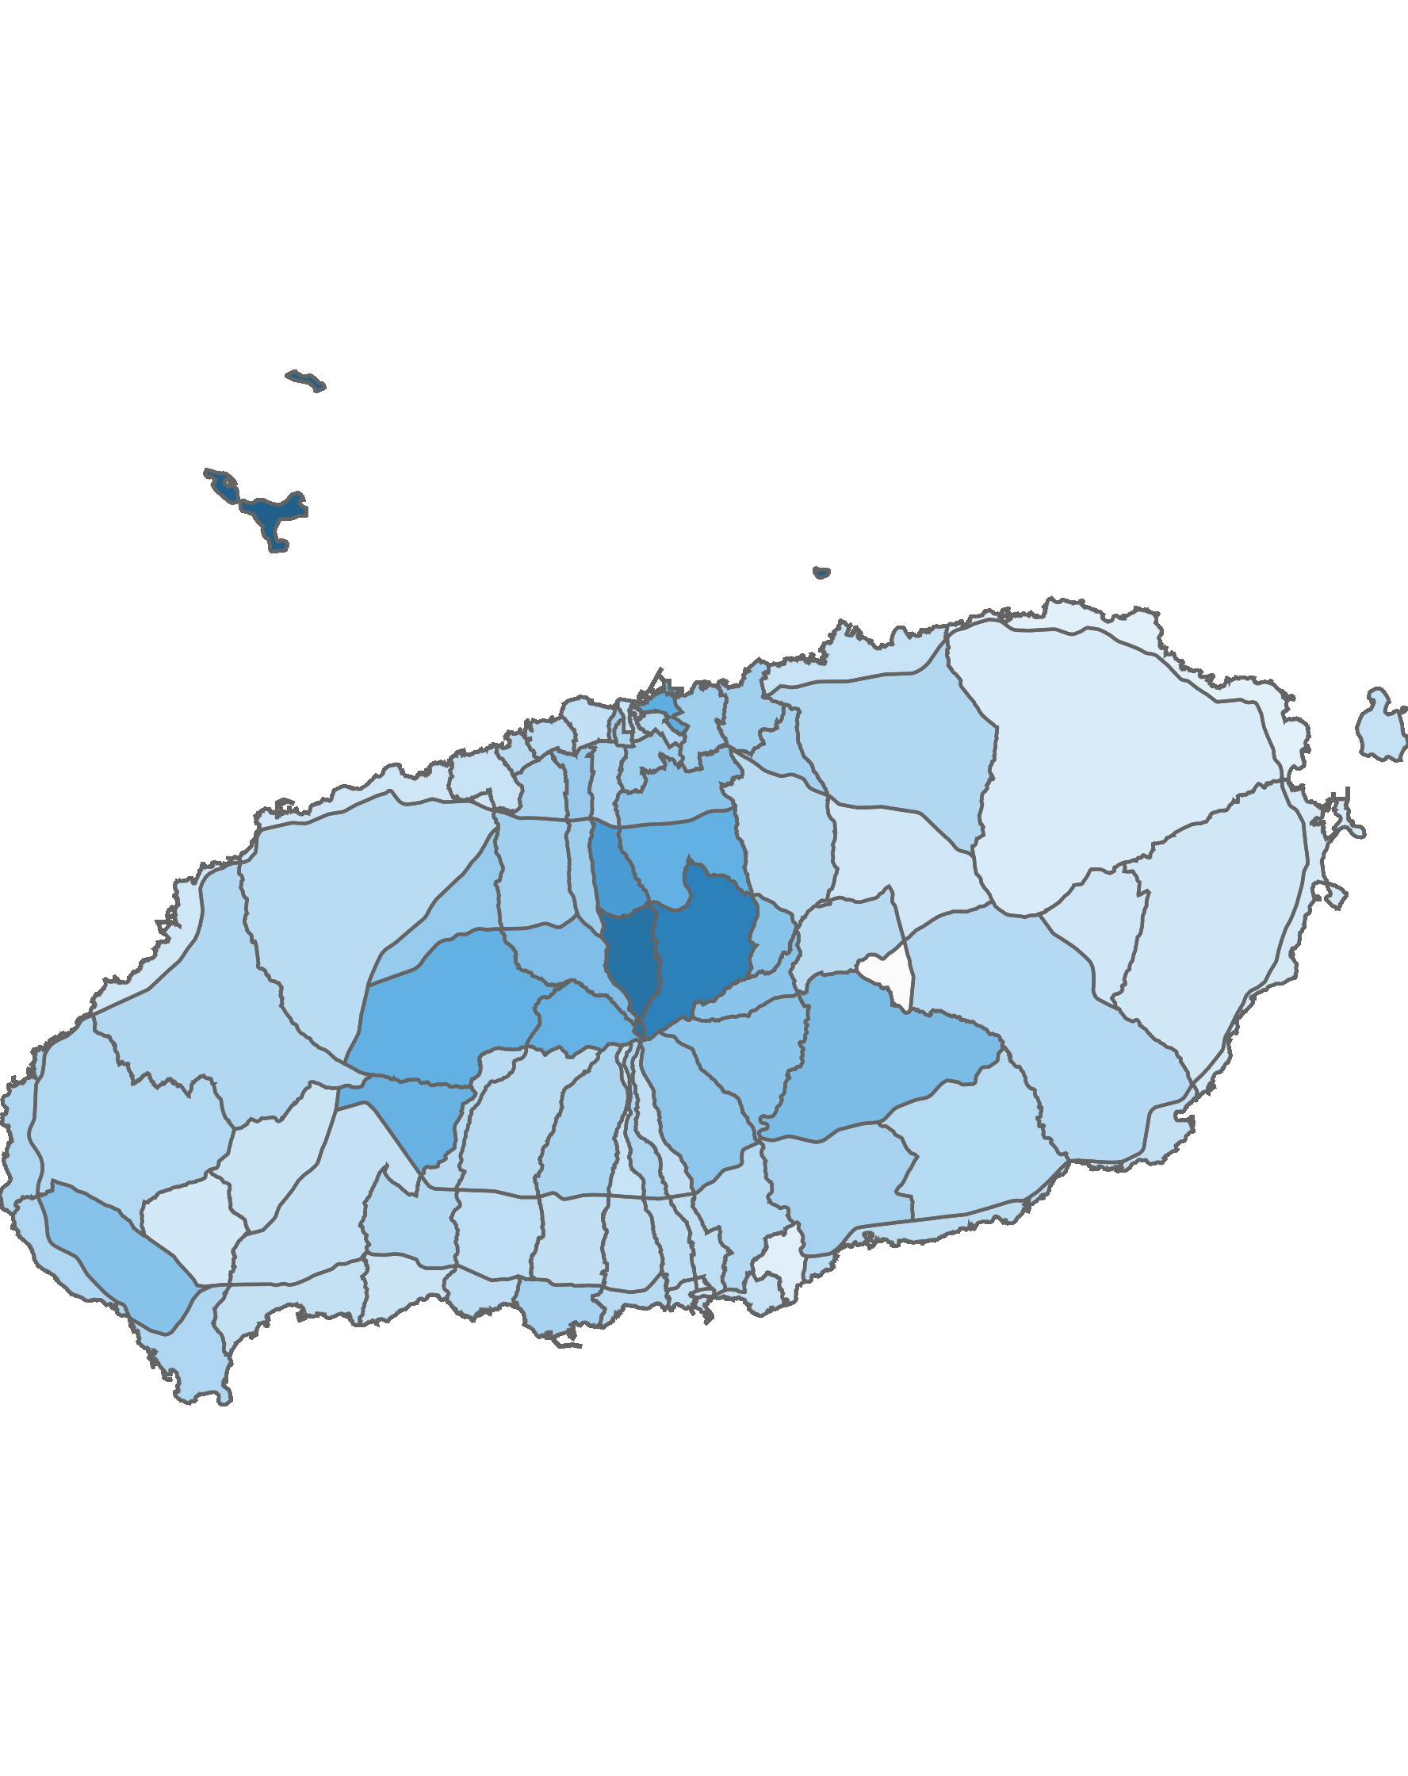
05. 블록 단위 방문객 분석
2.1 남성 방문객 분석
방문객 수 : 상위 10위
(단위:명)
남성 비율 : 상위 10위
(단위:명)
순위 | 시군명 | 블록명 | 남성 |  | 여성 |  | 총 인구
 |  |  | 인구(명) | 비율(%) | 인구(명) | 비율(%)
1 | 제주시 | 용담2 | 380,644 | 51.7 | 355,136 | 48.3 | 735,780
2 | 제주시 | 애월중산간(저) | 359,224 | 52.7 | 322,413 | 47.3 | 681,637
3 | 제주시 | 애월해안 | 345,446 | 50 | 345,351 | 50 | 690,797
4 | 제주시 | 조천해안 | 307,126 | 51 | 294,971 | 49 | 602,097
5 | 제주시 | 연동 | 265,227 | 56.7 | 202,340 | 43.3 | 467,567
6 | 서귀포 | 예래해안 | 204,052 | 50.6 | 198,926 | 49.4 | 402,978
7 | 제주시 | 노형 | 192,928 | 54.8 | 159,356 | 45.2 | 352,284
8 | 서귀포 | 성산해안 | 147,056 | 49.1 | 152,357 | 50.9 | 299,413
9 | 제주시 | 한림해안 | 137,699 | 49.9 | 138,030 | 50.1 | 275,729
10 | 서귀포 | 서광 | 136,581 | 50.6 | 133,531 | 49.4 | 270,112
순위 | 시군명 | 블록명 | 남성 |  | 여성 |  | 총 인구
 |  |  | 인구(명) | 비율(%) | 인구(명) | 비율(%)
1 | 제주시 | 추자 | 29,611 | 79.2 | 7,794 | 20.8 | 37,405
2 | 제주시 | 오라산간 | 3,807 | 75.1 | 1,264 | 24.9 | 5,071
3 | 제주시 | 아라산간 | 8,612 | 71.9 | 3,361 | 28.1 | 11,973
4 | 제주시 | 오라중산간 | 7,235 | 66 | 3,722 | 34 | 10,957
5 | 제주시 | 건입 | 65,141 | 62.4 | 39,215 | 37.6 | 104,356
6 | 제주시 | 애월산간(저) | 42,188 | 62 | 25,835 | 38 | 68,023
7 | 제주시 | 제주대 | 52,028 | 61.9 | 31,982 | 38.1 | 84,010
8 | 제주시 | 애월산간(고) | 2,606 | 61.7 | 1,618 | 38.3 | 4,224
9 | 서귀포 | 안덕산간 | 11,706 | 61.6 | 7,291 | 38.4 | 18,997
10 | 서귀포 | 남원산간(저) | 40,967 | 59.6 | 27,712 | 40.4 | 68,679
남성 방문객 수
남성 비율
높음
낮음
높음
낮음
52
※ 블록 방문객 (등간격 분류)
※ 블록 비율 (등간격 분류)

Slide 53

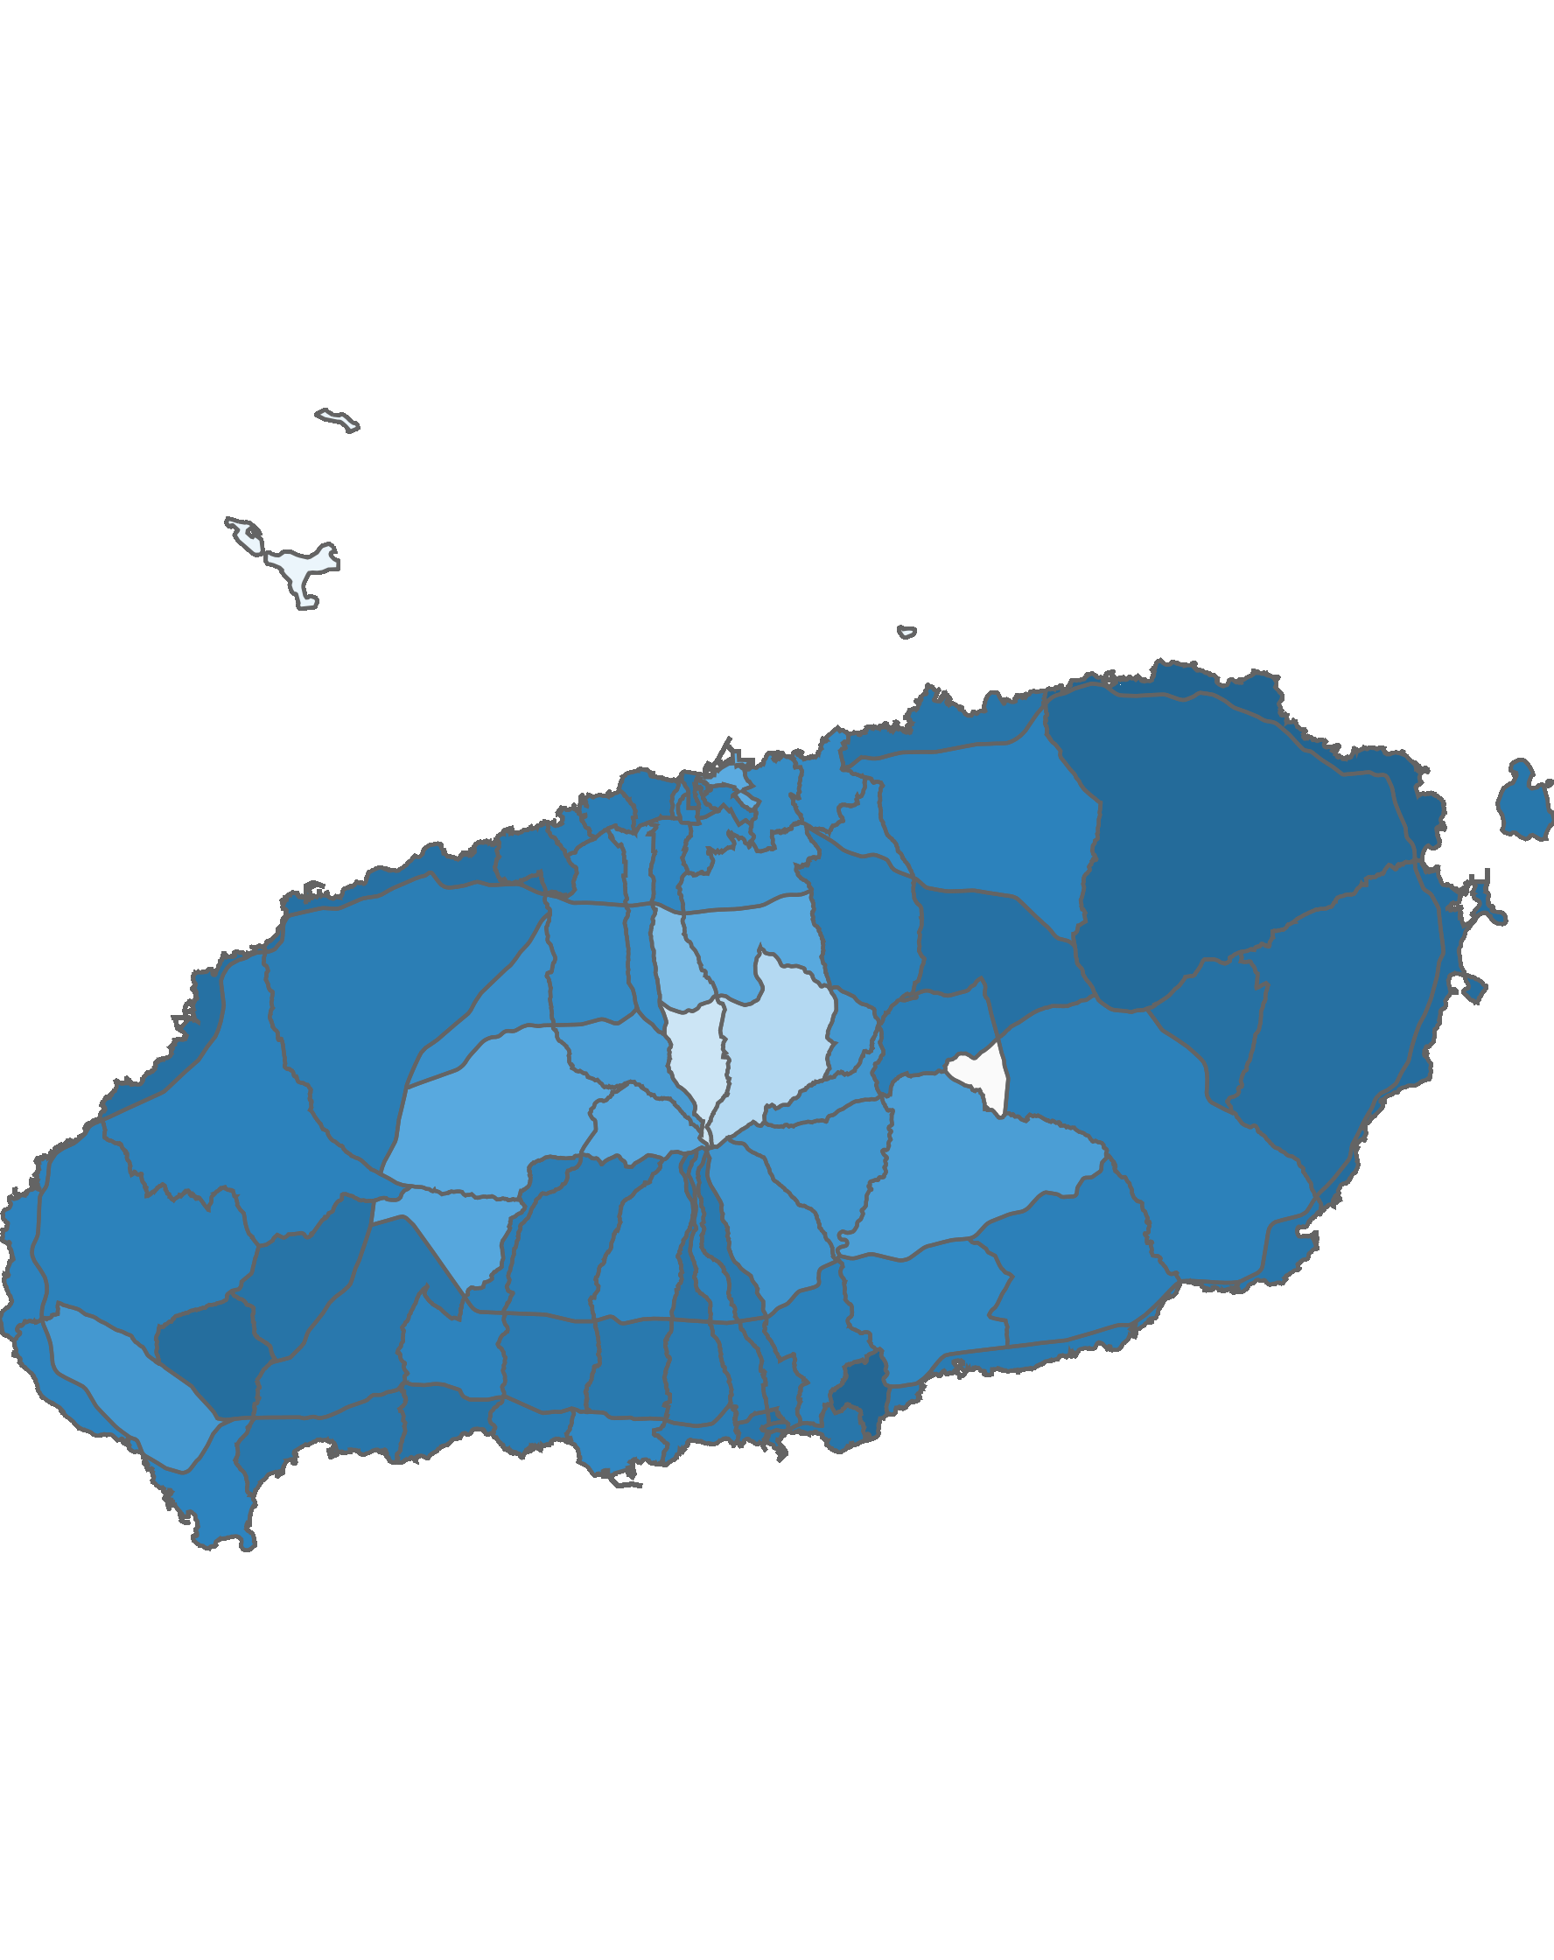
05. 블록 단위 방문객 분석
2.2 여성 방문객 분석
방문객 수 : 상위 10위
(단위:명)
여성 비율 : 상위 10위
(단위:명)
순위 | 시군명 | 블록명 | 남성 |  | 여성 |  | 총 인구
 |  |  | 인구(명) | 비율(%) | 인구(명) | 비율(%)
1 | 제주시 | 용담2 | 380,644 | 51.7 | 355,136 | 48.3 | 735,780
2 | 제주시 | 애월해안 | 345,446 | 50 | 345,351 | 50 | 690,797
3 | 제주시 | 애월중산간(저) | 359,224 | 52.7 | 322,413 | 47.3 | 681,637
4 | 제주시 | 조천해안 | 307,126 | 51 | 294,971 | 49 | 602,097
5 | 제주시 | 연동 | 265,227 | 56.7 | 202,340 | 43.3 | 467,567
6 | 서귀포 | 예래해안 | 204,052 | 50.6 | 198,926 | 49.4 | 402,978
7 | 제주시 | 노형 | 192,928 | 54.8 | 159,356 | 45.2 | 352,284
8 | 서귀포 | 성산해안 | 147,056 | 49.1 | 152,357 | 50.9 | 299,413
9 | 제주시 | 구좌해안 | 126,223 | 47.3 | 140,452 | 52.7 | 266,675
10 | 제주시 | 한림해안 | 137,699 | 49.9 | 138,030 | 50.1 | 275,729
순위 | 시군명 | 블록명 | 남성 |  | 여성 |  | 총 인구
 |  |  | 인구(명) | 비율(%) | 인구(명) | 비율(%)
1 | 서귀포 | 사려니(표선) | 6,444 | 46.2 | 7,490 | 53.8 | 13,934
2 | 제주시 | 구좌해안 | 126,223 | 47.3 | 140,452 | 52.7 | 266,675
3 | 서귀포 | 효돈 | 22,900 | 47.8 | 25,037 | 52.2 | 47,937
4 | 제주시 | 구좌중산간 | 111,816 | 48.6 | 118,096 | 51.4 | 229,912
5 | 서귀포 | 성산해안 | 147,056 | 49.1 | 152,357 | 50.9 | 299,413
6 | 서귀포 | 영어교육도시 | 47,093 | 49.2 | 48,546 | 50.8 | 95,639
7 | 서귀포 | 중앙 | 48,379 | 49.4 | 49,634 | 50.6 | 98,013
8 | 서귀포 | 성산중산간 | 118,512 | 49.8 | 119,691 | 50.2 | 238,203
9 | 제주시 | 한림해안 | 137,699 | 49.9 | 138,030 | 50.1 | 275,729
10 | 서귀포 | 성읍 | 13,225 | 49.9 | 13,275 | 50.1 | 26,500
여성 방문객 수
여성 비율
높음
낮음
높음
낮음
53
※ 블록 방문객 (등간격 분류)
※ 블록 비율 (등간격 분류)

Slide 54
05. 블록 단위 방문객 분석
2.3 전년 대비 남/녀 방문객 증가율
남성 증가율 : 상위 15위
(단위:명)
여성 증가율 : 상위 15위
(단위:명)
순위 | 시군명 | 블록명 | 2019년 09월 | 2020년 09월 | 인구차이 | 감소율
1 | 서귀포시 | 서홍산간 | 61 | 305 | 244 | 400
2 | 제주시 | 일도1 | 12,116 | 21,681 | 9,565 | 78.95
3 | 서귀포시 | 영어교육도시 | 26,936 | 47,093 | 20,157 | 74.83
4 | 서귀포시 | 중앙 | 28,589 | 48,379 | 19,790 | 69.22
5 | 서귀포시 | 동홍산간 | 1,327 | 1,783 | 456 | 34.36
6 | 서귀포시 | 남원산간(저) | 30,929 | 40,967 | 10,038 | 32.45
7 | 서귀포시 | 대정중산간 | 29,304 | 38,503 | 9,199 | 31.39
8 | 서귀포시 | 대륜산간 | 799 | 1,046 | 247 | 30.91
9 | 서귀포시 | 안덕산간 | 9,042 | 11,706 | 2,664 | 29.46
10 | 제주시 | 추자 | 23,442 | 29,611 | 6,169 | 26.32
11 | 제주시 | 애월중산간(저) | 301,462 | 359,224 | 57,762 | 19.16
12 | 제주시 | 함경해안 | 40,451 | 47,862 | 7,411 | 18.32
13 | 제주시 | 한림중산간 | 98,016 | 114,127 | 16,111 | 16.44
14 | 제주시 | 외도 | 37,014 | 42,599 | 5,585 | 15.09
15 | 제주시 | 애월산간(저) | 36,677 | 42,188 | 5,511 | 15.03
순위 | 시군명 | 블록명 | 2019년 09월 | 2020년 09월 | 인구차이 | 감소율
1 | 서귀포시 | 서홍산간 | 91 | 258 | 167 | 183.52
2 | 서귀포시 | 영어교육도시 | 27,726 | 48,546 | 20,820 | 75.09
3 | 서귀포시 | 중앙 | 28,733 | 49,634 | 20,901 | 72.74
4 | 제주시 | 일도1 | 12,183 | 19,655 | 7,472 | 61.33
5 | 서귀포시 | 동홍산간 | 1,373 | 1,654 | 281 | 20.47
6 | 서귀포시 | 대륜산간 | 882 | 999 | 117 | 13.27
7 | 서귀포시 | 남원산간(저) | 26,344 | 27,712 | 1,368 | 5.19
8 | 제주시 | 애월중산간(저) | 312,770 | 322,413 | 9,643 | 3.08
9 | 제주시 | 외도 | 39,789 | 40,868 | 1,079 | 2.71
10 | 제주시 | 함경해안 | 39,909 | 40,796 | 887 | 2.22
11 | 서귀포시 | 대정중산간 | 27,084 | 27,462 | 378 | 1.4
12 | 서귀포시 | 안덕산간 | 7,255 | 7,291 | 36 | 0.5
13 | 제주시 | 조천해안 | 294,324 | 294,971 | 647 | 0.22
14 | 서귀포시 | 안덕해안 | 127,591 | 126,449 | -1,142 | -0.9
15 | 제주시 | 삼양 | 19,843 | 19,630 | -213 | -1.07

Slide 55
05. 블록 단위 방문객 분석
2.4 전년 대비 남/녀 방문객 감소율
남성 감소율 : 상위 15위
(단위:명)
여성 감소율 : 상위 15위
(단위:명)
순위 | 시군명 | 블록명 | 2019년 09월 | 2020년 09월 | 인구차이 | 감소율
1 | 서귀포시 | 대천산간 | 9,183 | 1,643 | -7,540 | -82.11
2 | 제주시 | 노형산간 | 8,592 | 2,177 | -6,415 | -74.66
3 | 제주시 | 오라산간 | 9,366 | 3,807 | -5,559 | -59.35
4 | 서귀포시 | 예래산간 | 5,796 | 2,465 | -3,331 | -57.47
5 | 제주시 | 이도1 | 46,587 | 20,411 | -26,176 | -56.19
6 | 제주시 | 봉개산간 | 1,639 | 758 | -881 | -53.75
7 | 서귀포시 | 성읍 | 27,439 | 13,225 | -14,214 | -51.8
8 | 제주시 | 명도암 | 80,379 | 42,575 | -37,804 | -47.03
9 | 제주시 | 오라중산간 | 13,617 | 7,235 | -6,382 | -46.87
10 | 서귀포시 | 중문산간 | 21,704 | 11,609 | -10,095 | -46.51
11 | 제주시 | 교래 | 144,506 | 77,728 | -66,778 | -46.21
12 | 제주시 | 삼도1 | 15,235 | 8,825 | -6,410 | -42.07
13 | 제주시 | 노형 | 307,645 | 192,928 | -114,717 | -37.29
14 | 제주시 | 아라산간 | 13,012 | 8,612 | -4,400 | -33.81
15 | 서귀포시 | 송산 | 112,298 | 74,957 | -37,341 | -33.25
순위 | 시군명 | 블록명 | 2019년 09월 | 2020년 09월 | 인구차이 | 감소율
1 | 서귀포시 | 대천산간 | 7,606 | 1,353 | -6,253 | -82.21
2 | 제주시 | 노형산간 | 7,486 | 1,492 | -5,994 | -80.07
3 | 제주시 | 봉개산간 | 1,663 | 545 | -1,118 | -67.23
4 | 제주시 | 이도1 | 47,869 | 18,354 | -29,515 | -61.66
5 | 서귀포시 | 성읍 | 33,827 | 13,275 | -20,552 | -60.76
6 | 서귀포시 | 예래산간 | 5,197 | 2,200 | -2,997 | -57.67
7 | 제주시 | 교래 | 182,020 | 77,580 | -104,440 | -57.38
8 | 제주시 | 명도암 | 82,505 | 37,702 | -44,803 | -54.3
9 | 서귀포시 | 중문산간 | 20,220 | 10,340 | -9,880 | -48.86
10 | 제주시 | 사려니(조천) | 21,100 | 11,574 | -9,526 | -45.15
11 | 제주시 | 노형 | 290,244 | 159,356 | -130,888 | -45.1
12 | 제주시 | 용담1 | 10,138 | 5,885 | -4,253 | -41.95
13 | 서귀포시 | 송산 | 123,076 | 72,124 | -50,952 | -41.4
14 | 제주시 | 용담2 | 598,127 | 355,136 | -242,991 | -40.63
15 | 제주시 | 노형중산간 | 70,770 | 42,181 | -28,589 | -40.4

Slide 56
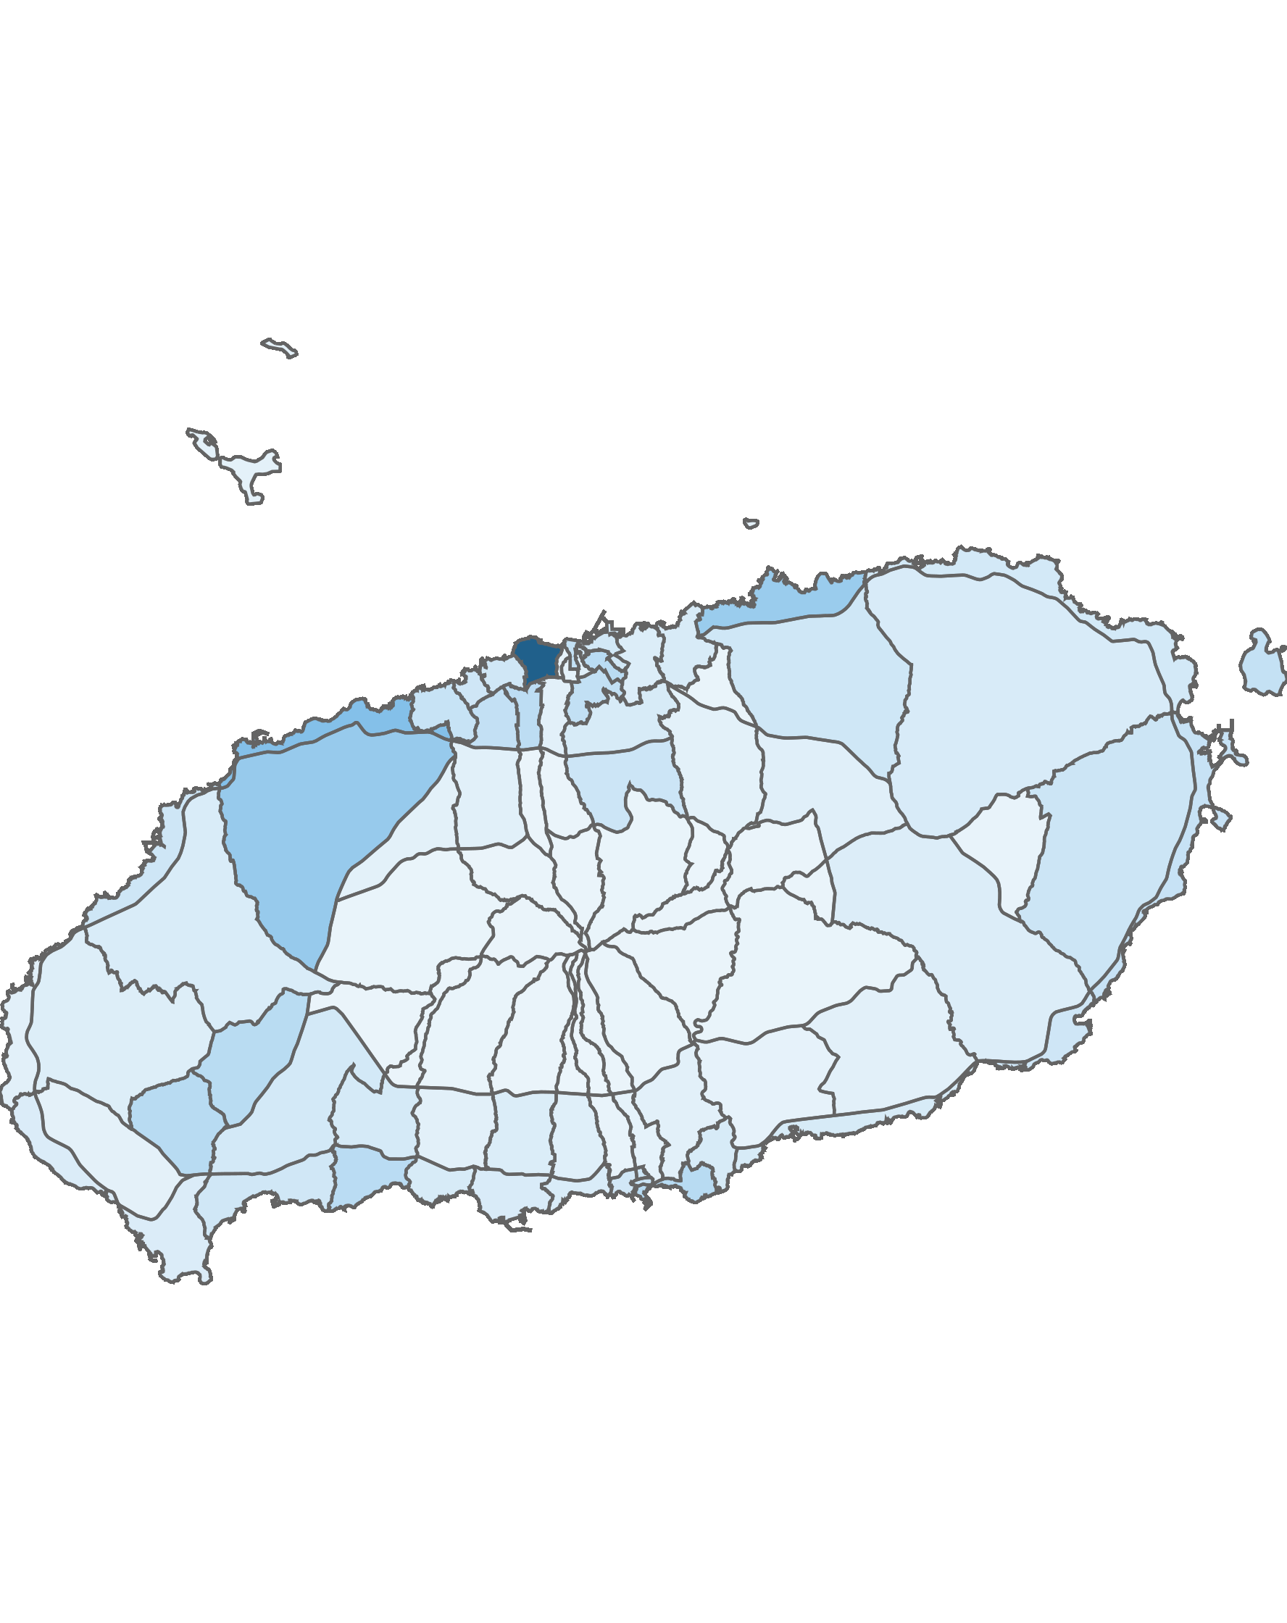
05. 블록 단위 방문객 분석
3.1 청소년층 방문객 분석
10대 이하 방문객 수 : 상위 5위
(단위:명)
순위 | 시군명 | 블록명 | 10대 이하 |  | 전체 방문객
 |  |  | 인구(명) | 비율(%)
1 | 제주시 | 용담2 | 61,979 | 8.42 | 735,780
2 | 제주시 | 애월해안 | 23,324 | 3.38 | 690,797
3 | 제주시 | 애월중산간(저) | 19,722 | 2.89 | 681,637
4 | 제주시 | 조천해안 | 19,207 | 3.19 | 602,097
5 | 서귀포시 | 영어교육도시 | 12,713 | 13.29 | 95,639
높음
낮음
※ 블록 방문객 (등간격 분류)
10대 이하 청소년층 점유율 : 상위 5위
(단위:명)
순위 | 시군명 | 블록명 | 10대 이하 청소년층 |  | 20대 ~ 30대 젊은층 |  | 40대 ~ 60대 중·장년층 |  | 70대 이상 노년층 |  | 전체 방문객
 |  |  | 인구(명) | 비율(%) | 인구(명) | 비율(%) | 인구(명) | 비율(%) | 인구(명) | 비율(%)
1 | 서귀포시 | 영어교육도시 | 12,713 | 13.29 | 37,875 | 39.6 | 43,348 | 45.32 | 1,703 | 1.78 | 95,639
2 | 제주시 | 일도1 | 5,473 | 13.24 | 21,486 | 51.98 | 13,565 | 32.82 | 812 | 1.96 | 41,336
3 | 제주시 | 외도 | 8,847 | 10.6 | 43,277 | 51.85 | 29,274 | 35.07 | 2,069 | 2.48 | 83,467
4 | 제주시 | 삼양 | 4,700 | 10.6 | 21,633 | 48.77 | 16,895 | 38.09 | 1,130 | 2.55 | 44,358
5 | 서귀포시 | 효돈 | 4,926 | 10.28 | 26,865 | 56.04 | 15,298 | 31.91 | 848 | 1.77 | 47,937

Slide 57
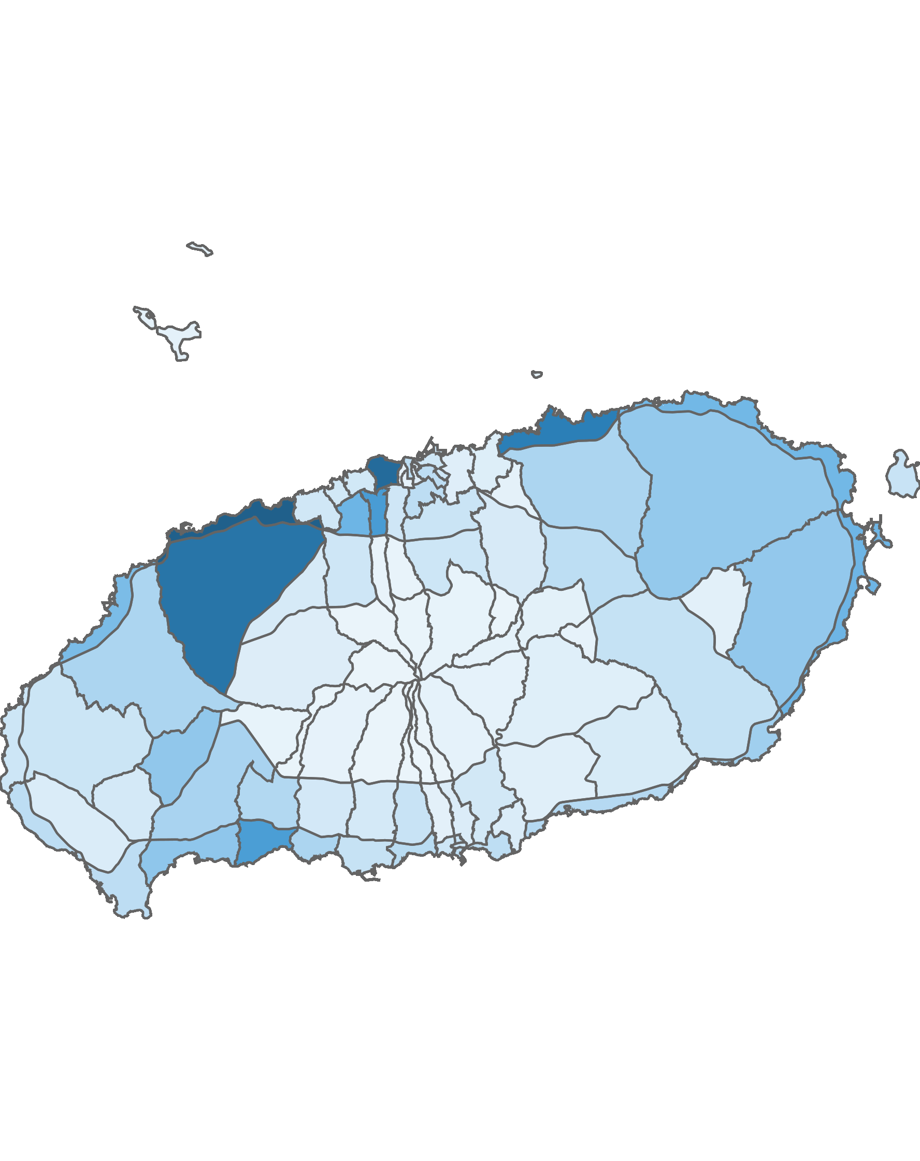
05. 블록 단위 방문객 분석
3.2 젊은 층 방문객 분석
20대 ~ 30대 방문객 수: 상위 5위
(단위:명)
순위 | 시군명 | 블록명 | 20대 ~ 30대 |  | 전체 방문객
 |  |  | 인구(명) | 비율(%)
1 | 제주시 | 애월해안 | 403,383 | 58.39 | 690,797
2 | 제주시 | 용담2 | 373,183 | 50.72 | 735,780
3 | 제주시 | 애월중산간(저) | 347,983 | 51.05 | 681,637
4 | 제주시 | 조천해안 | 320,232 | 53.19 | 602,097
5 | 제주시 | 연동 | 244,150 | 52.22 | 467,567
높음
낮음
※ 블록 방문객 (등간격 분류)
20대 ~ 30대 젊은층 점유율 : 상위 5위
(단위:명)
순위 | 시군명 | 블록명 | 10대 이하 청소년층 |  | 20대 ~ 30대 젊은층 |  | 40대 ~ 60대 중·장년층 |  | 70대 이상 노년층 |  | 전체 방문객
 |  |  | 인구(명) | 비율(%) | 인구(명) | 비율(%) | 인구(명) | 비율(%) | 인구(명) | 비율(%)
1 | 제주시 | 구좌해안 | 5,832 | 2.19 | 173,937 | 65.22 | 84,610 | 31.73 | 2,296 | 0.86 | 266,675
2 | 서귀포시 | 성산해안 | 8,914 | 2.98 | 179,513 | 59.95 | 107,407 | 35.87 | 3,579 | 1.2 | 299,413
3 | 서귀포시 | 예래해안 | 12,082 | 3 | 239,307 | 59.38 | 147,044 | 36.49 | 4,545 | 1.13 | 402,978
4 | 제주시 | 한림해안 | 7,184 | 2.61 | 163,122 | 59.16 | 100,000 | 36.27 | 5,423 | 1.97 | 275,729
5 | 제주시 | 우도 | 9,734 | 9.95 | 57,269 | 58.53 | 29,180 | 29.82 | 1,664 | 1.7 | 97,847

Slide 58

05. 블록 단위 방문객 분석
3.3 중·장년층 방문객 분석
40대 ~ 60대 중·장년층 방문객 수 : 상위 5위
(단위:명)
순위 | 시군명 | 블록명 | 40대 ~ 60대 |  | 전체 방문객
 |  |  | 인구(명) | 비율(%)
1 | 제주시 | 애월중산간(저) | 303,285 | 44.49 | 681,637
2 | 제주시 | 용담2 | 287,545 | 39.08 | 735,780
3 | 제주시 | 애월해안 | 253,800 | 36.74 | 690,797
4 | 제주시 | 조천해안 | 252,458 | 41.93 | 602,097
5 | 제주시 | 연동 | 206,123 | 44.08 | 467,567
높음
낮음
※ 블록 방문객 (등간격 분류)
40대 ~ 60대 중·장년층 점유율 : 상위 5위
(단위:명)
순위 | 시군명 | 블록명 | 10대 이하 청소년층 |  | 20대 ~ 30대 젊은층 |  | 40대 ~ 60대 중·장년층 |  | 70대 이상 노년층 |  | 전체 방문객
 |  |  | 인구(명) | 비율(%) | 인구(명) | 비율(%) | 인구(명) | 비율(%) | 인구(명) | 비율(%)
1 | 서귀포시 | 남원산간(저) | 360 | 0.52 | 18,818 | 27.4 | 47,615 | 69.33 | 1,886 | 2.75 | 68,679
2 | 서귀포시 | 안덕산간 | 129 | 0.68 | 5,694 | 29.97 | 12,782 | 67.28 | 392 | 2.06 | 18,997
3 | 제주시 | 애월산간(저) | 366 | 0.54 | 22,844 | 33.58 | 43,717 | 64.27 | 1,096 | 1.61 | 68,023
4 | 제주시 | 애월산간(고) | 46 | 1.09 | 1,440 | 34.09 | 2,681 | 63.47 | 57 | 1.35 | 4,224
5 | 제주시 | 추자 | 1,516 | 4.05 | 11,249 | 30.07 | 22,945 | 61.34 | 1,695 | 4.53 | 37,405

Slide 59
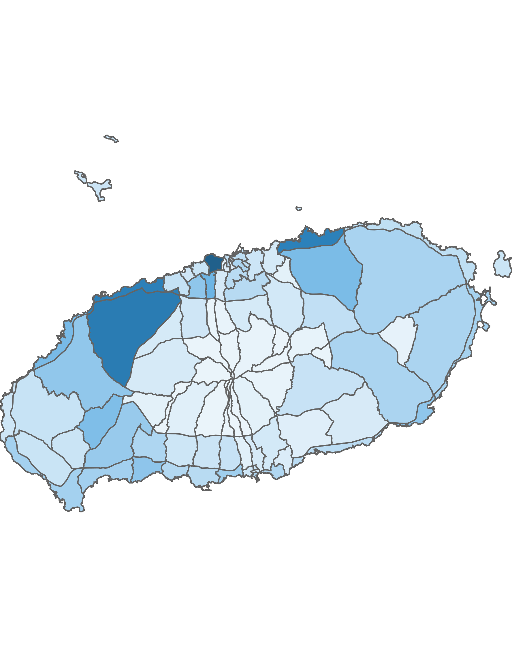
05. 블록 단위 방문객 분석
3.4 노년층 방문객 분석
70대 이상 노년층 방문객 수 : 상위 5위
(단위:명)
순위 | 시군명 | 블록명 | 70대 이상 |  | 전체 방문객
 |  |  | 인구(명) | 비율(%)
1 | 제주시 | 용담2 | 13,073 | 1.78 | 735,780
2 | 제주시 | 애월중산간(저) | 10,647 | 1.56 | 681,637
3 | 제주시 | 애월해안 | 10,290 | 1.49 | 690,797
4 | 제주시 | 조천해안 | 10,200 | 1.69 | 602,097
5 | 제주시 | 연동 | 5,854 | 1.25 | 467,567
높음
낮음
※ 블록 방문객 (등간격 분류)
70대 이상 노년층 점유율 : 상위 5위
(단위:명)
순위 | 시군명 | 블록명 | 10대 이하 청소년층 |  | 20대 ~ 30대 젊은층 |  | 40대 ~ 60대 중·장년층 |  | 70대 이상 노년층 |  | 전체 방문객
 |  |  | 인구(명) | 비율(%) | 인구(명) | 비율(%) | 인구(명) | 비율(%) | 인구(명) | 비율(%)
1 | 제주시 | 삼도1 | 1,289 | 7.94 | 7,440 | 45.83 | 6,767 | 41.68 | 738 | 4.55 | 16,234
2 | 제주시 | 추자 | 1,516 | 4.05 | 11,249 | 30.07 | 22,945 | 61.34 | 1,695 | 4.53 | 37,405
3 | 제주시 | 화북 | 3,618 | 8.4 | 20,045 | 46.51 | 17,842 | 41.4 | 1,591 | 3.69 | 43,096
4 | 서귀포시 | 남원산간(저) | 360 | 0.52 | 18,818 | 27.4 | 47,615 | 69.33 | 1,886 | 2.75 | 68,679
5 | 서귀포시 | 대정중산간 | 1,695 | 2.57 | 27,456 | 41.62 | 35,051 | 53.14 | 1,763 | 2.67 | 65,965

